Slide 1
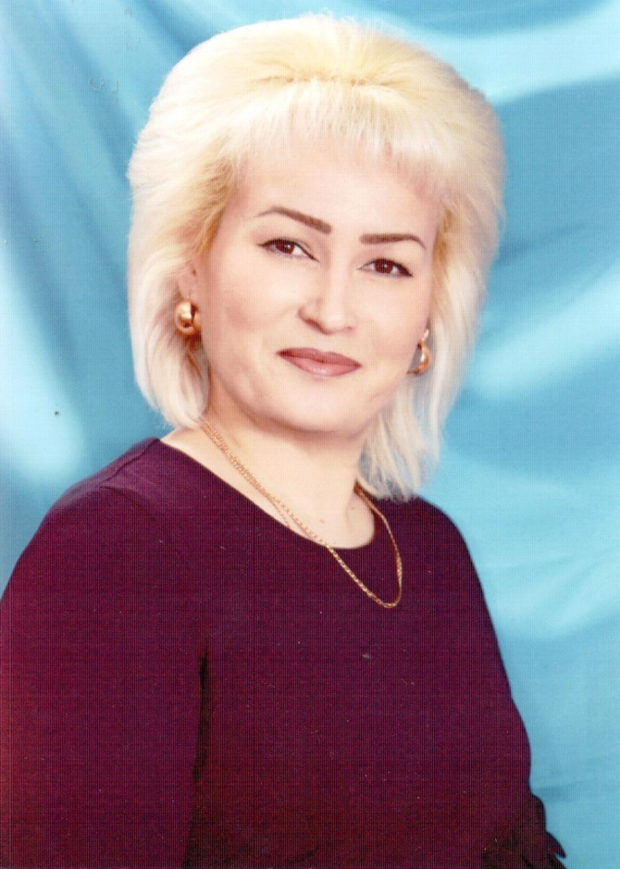
Министерство образования РМ
ПОРТФОЛИО
ПОРТФОЛИО
 | Барскова Валентина Васильевна инструктор по физической культуре структурного подразделения «Детский сад №10 комбинированного вида» муниципального бюджетного дошкольного образовательного учреждения «Детский сад «Радуга» комбинированного вида» Рузаевского муниципального района
 | Сергунина Ольга Васильевна инструктор по физической культуре структурного подразделения «Детский сад № 9 комбинированного вида» муниципального бюджетного дошкольного образовательного учреждения «Детский сад «Радуга» комбинированного вида» Рузаевского муниципального района
Дата рождения: 10.04.1984
Профессиональное образование: МГУ им. Н.П.Огарева, филология
Диплом ВСВ №1606634, дата выдачи 10 июня 2006 г.
Профессиональная переподготовка ГБУ ДПО «МРИО» по программе «Педагогика и методика дошкольного образования», квалификация воспитатель . Диплом №132402509963, дата выдачи 05 апреля 2016
Стаж педагогической работы (по специальности): 8лет
Общий трудовой стаж: 8 лет
Дата последней аттестации:01.06.2015, приказ № 556 Министерства образования РМ.
Дата рождения: 15.04.1981 год.
Профессиональное образование: Высшее.
Организатор – методист дошкольного образования.
Педагог- психолог. По специальности «Педагогика и методика дошкольного образования» с доп. специальностью «Педагогика
и психология» МГПИ им. М. Е. Евсевьева., 27.01.2016 г., ВСВ 1399605
Стаж педагогической работы (по специальности): 15 лет
Общий трудовой стаж: 21 год
Дата последней аттестации: 21.11.2018 г., приказ № 1034 Министерства образования РМ.

Slide 2
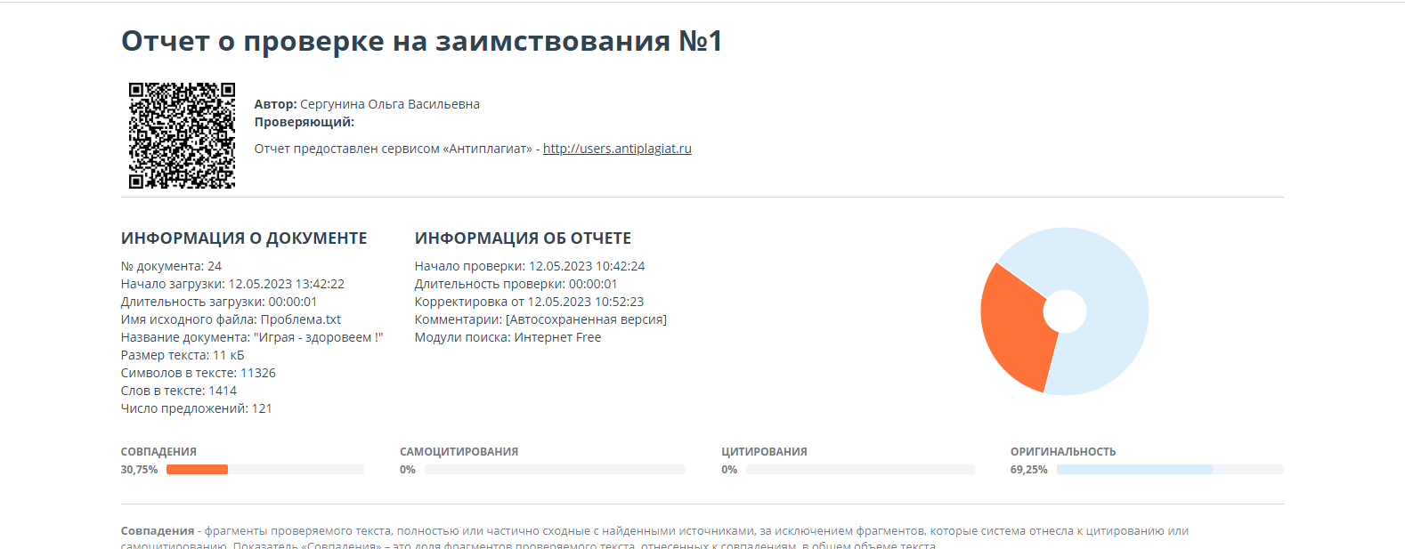
ПОРТФОЛИО
 | Барскова Валентина Васильевна инструктор по физической культуре структурного подразделения «Детский сад №10 комбинированного вида» муниципального бюджетного дошкольного образовательного учреждения «Детский сад «Радуга» комбинированного вида» Рузаевского муниципального района
Инновационный педагогический опыт по теме «Играя здоровеем!» размещен на сайте детского сада:
https://ds9ruz.schoolrm.ru/sveden/employees/19282/205266/?clear_cache=Y
Дата рождения: 10.04.1984
Профессиональное образование: МГУ им. Н.П.Огарева, филология
Диплом ВСВ №1606634, дата выдачи 10 июня 2006 г.
Профессиональная переподготовка ГБУ ДПО «МРИО» по программе «Педагогика и методика дошкольного образования», квалификация воспитатель . Диплом №132402509963, дата выдачи 05 апреля 2016
Стаж педагогической работы (по специальности): 8лет
Общий трудовой стаж: 8 лет
Дата последней аттестации:01.06.2015, приказ № 556 Министерства образования РМ.

Slide 3
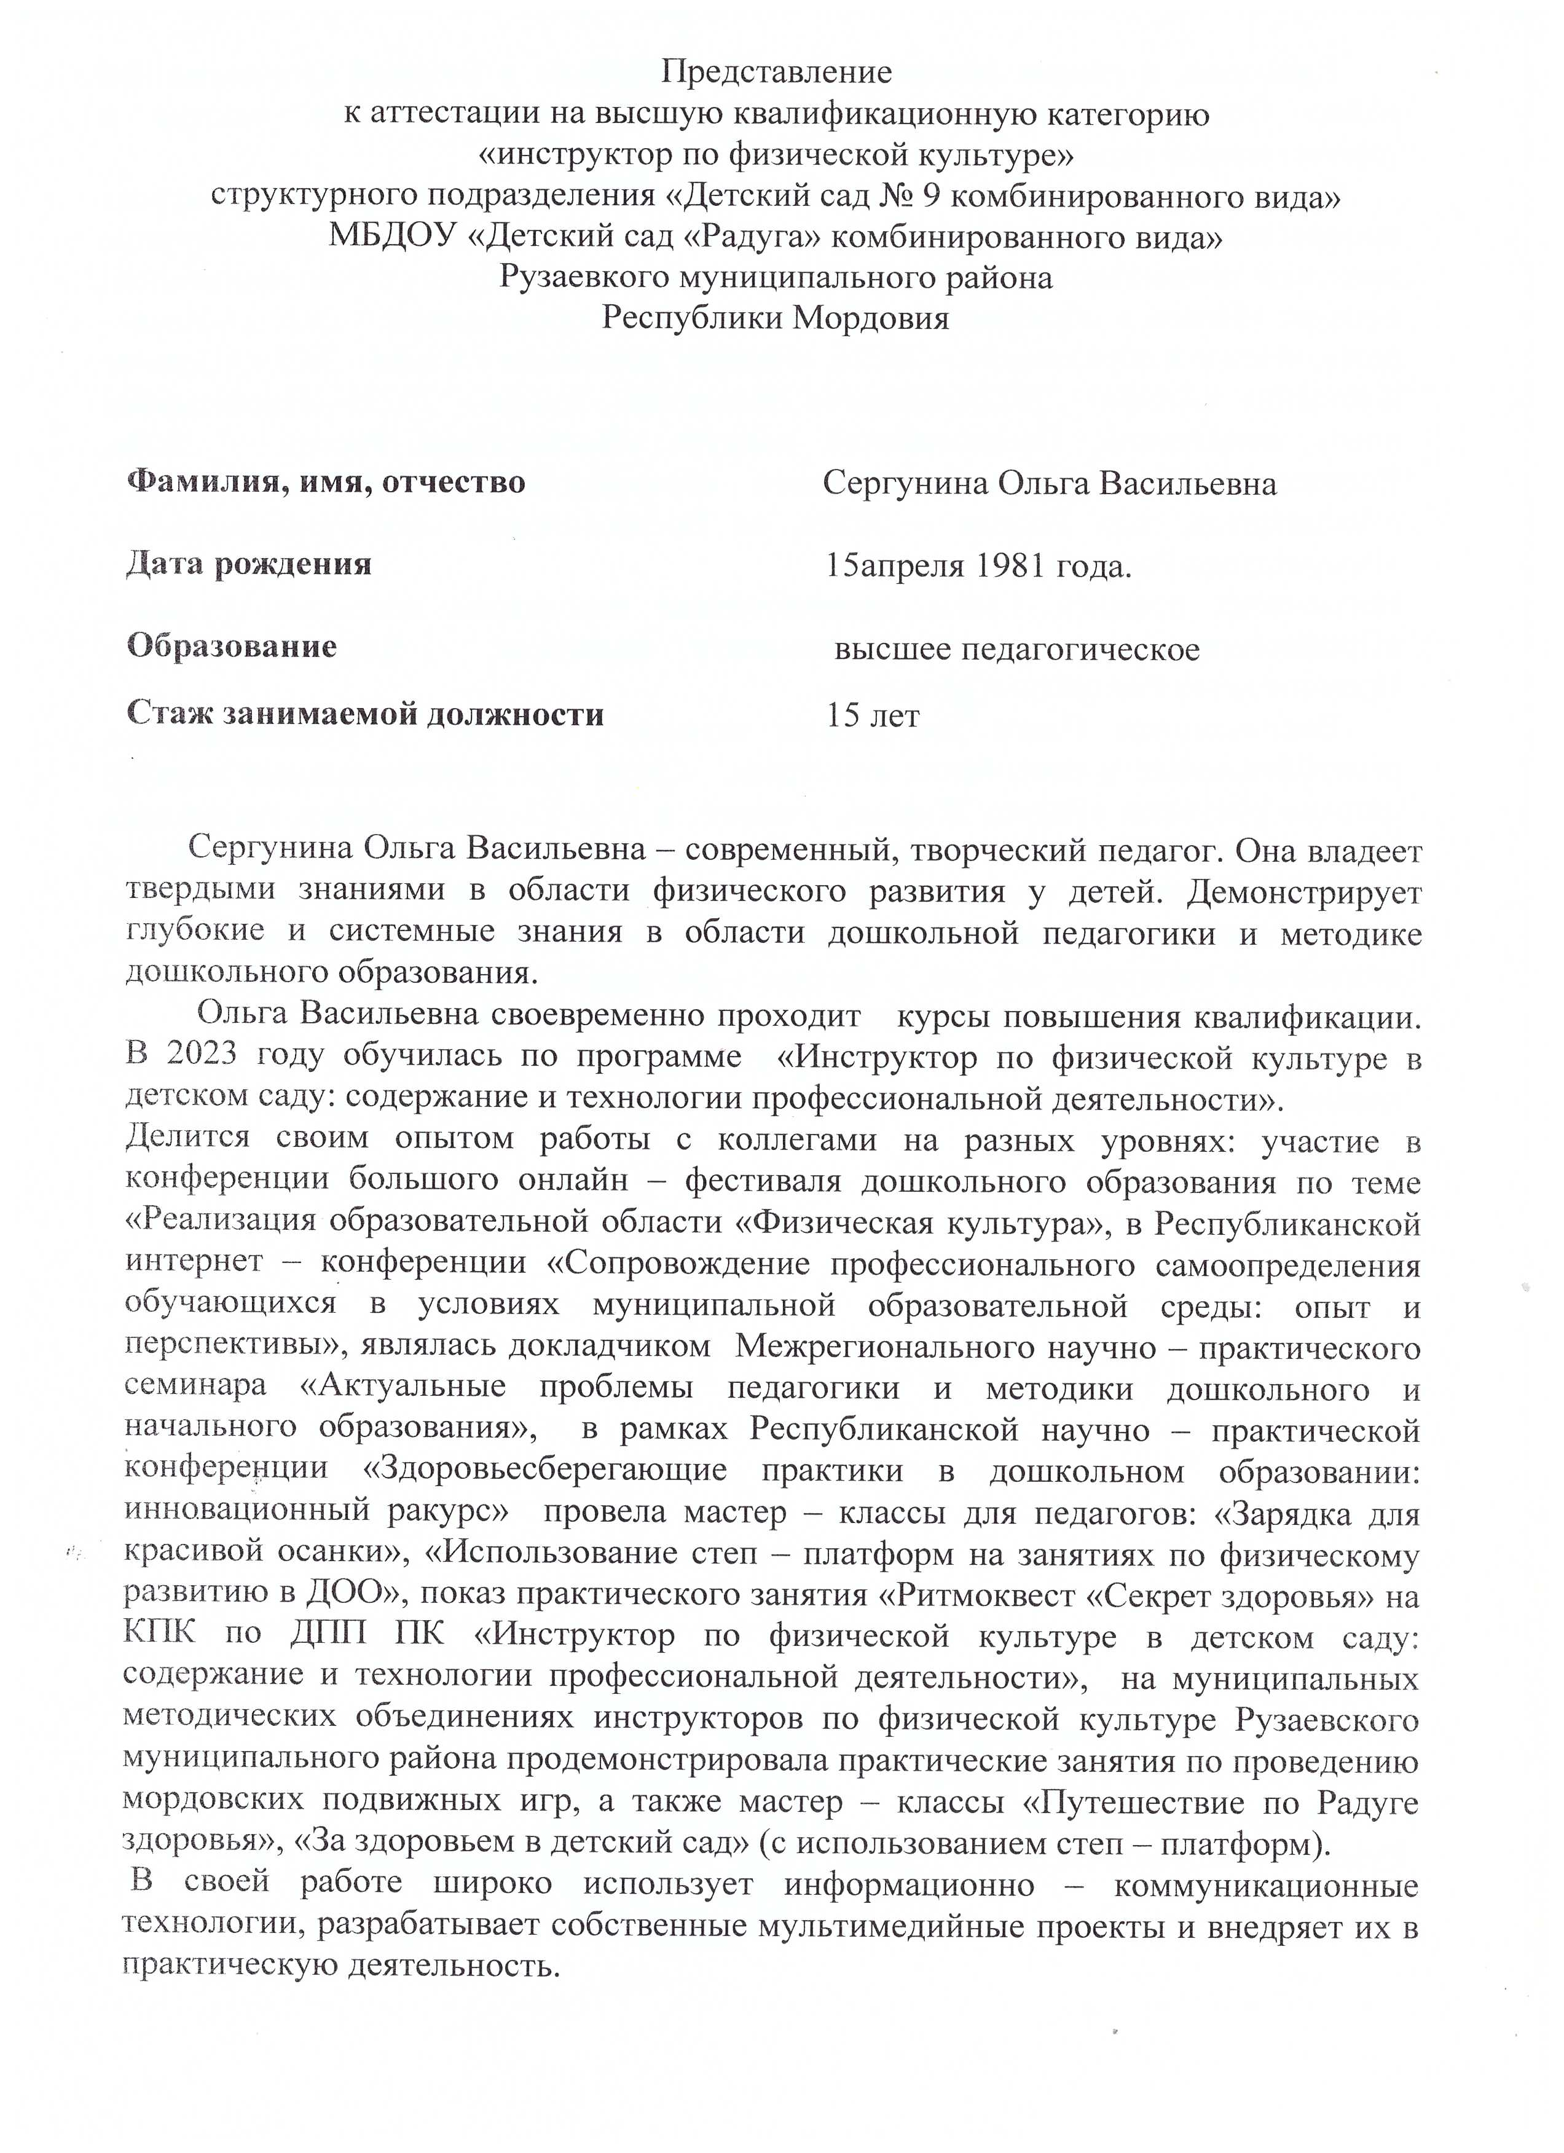
ПОРТФОЛИО
 | Барскова Валентина Васильевна инструктор по физической культуре структурного подразделения «Детский сад №10 комбинированного вида» муниципального бюджетного дошкольного образовательного учреждения «Детский сад «Радуга» комбинированного вида» Рузаевского муниципального района
Дата рождения: 10.04.1984
Профессиональное образование: МГУ им. Н.П.Огарева, филология
Диплом ВСВ №1606634, дата выдачи 10 июня 2006 г.
Профессиональная переподготовка ГБУ ДПО «МРИО» по программе «Педагогика и методика дошкольного образования», квалификация воспитатель . Диплом №132402509963, дата выдачи 05 апреля 2016
Стаж педагогической работы (по специальности): 8лет
Общий трудовой стаж: 8 лет
Дата последней аттестации:01.06.2015, приказ № 556 Министерства образования РМ.

Slide 4
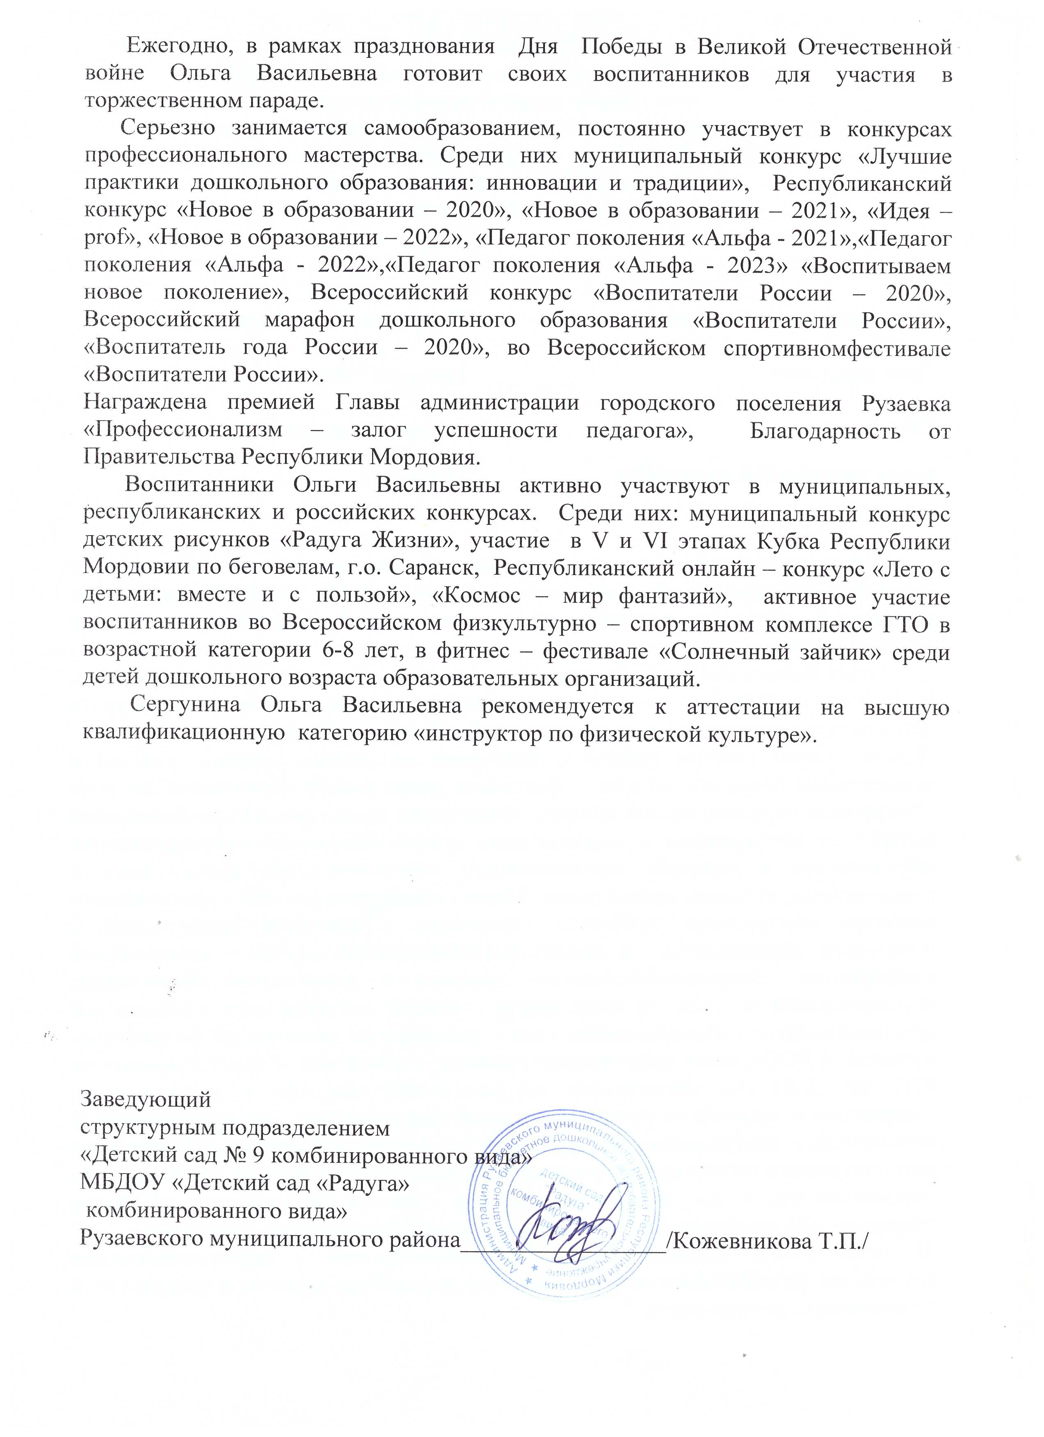
ПОРТФОЛИО
 | Барскова Валентина Васильевна инструктор по физической культуре структурного подразделения «Детский сад №10 комбинированного вида» муниципального бюджетного дошкольного образовательного учреждения «Детский сад «Радуга» комбинированного вида» Рузаевского муниципального района
Дата рождения: 10.04.1984
Профессиональное образование: МГУ им. Н.П.Огарева, филология
Диплом ВСВ №1606634, дата выдачи 10 июня 2006 г.
Профессиональная переподготовка ГБУ ДПО «МРИО» по программе «Педагогика и методика дошкольного образования», квалификация воспитатель . Диплом №132402509963, дата выдачи 05 апреля 2016
Стаж педагогической работы (по специальности): 8лет
Общий трудовой стаж: 8 лет
Дата последней аттестации:01.06.2015, приказ № 556 Министерства образования РМ.

Slide 5
ПОРТФОЛИО
Формы организации физкультурных занятий.
 | Барскова Валентина Васильевна инструктор по физической культуре структурного подразделения «Детский сад №10 комбинированного вида» муниципального бюджетного дошкольного образовательного учреждения «Детский сад «Радуга» комбинированного вида» Рузаевского муниципального района
Дата рождения: 10.04.1984
Профессиональное образование: МГУ им. Н.П.Огарева, филология
Диплом ВСВ №1606634, дата выдачи 10 июня 2006 г.
Профессиональная переподготовка ГБУ ДПО «МРИО» по программе «Педагогика и методика дошкольного образования», квалификация воспитатель . Диплом №132402509963, дата выдачи 05 апреля 2016
Стаж педагогической работы (по специальности): 8лет
Общий трудовой стаж: 8 лет
Дата последней аттестации:01.06.2015, приказ № 556 Министерства образования РМ.

Slide 6
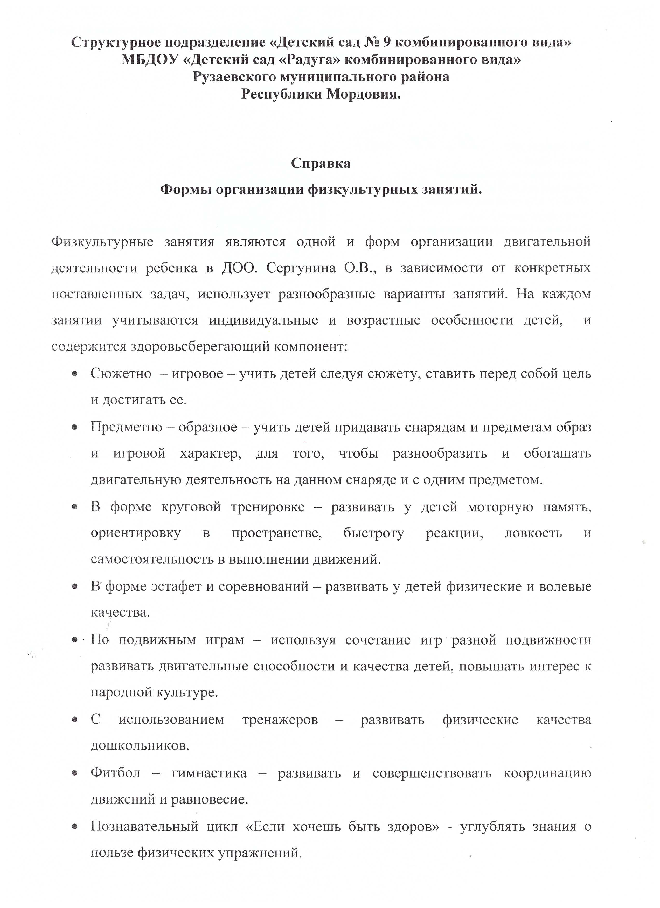
ПОРТФОЛИО
 | Барскова Валентина Васильевна инструктор по физической культуре структурного подразделения «Детский сад №10 комбинированного вида» муниципального бюджетного дошкольного образовательного учреждения «Детский сад «Радуга» комбинированного вида» Рузаевского муниципального района
Дата рождения: 10.04.1984
Профессиональное образование: МГУ им. Н.П.Огарева, филология
Диплом ВСВ №1606634, дата выдачи 10 июня 2006 г.
Профессиональная переподготовка ГБУ ДПО «МРИО» по программе «Педагогика и методика дошкольного образования», квалификация воспитатель . Диплом №132402509963, дата выдачи 05 апреля 2016
Стаж педагогической работы (по специальности): 8лет
Общий трудовой стаж: 8 лет
Дата последней аттестации:01.06.2015, приказ № 556 Министерства образования РМ.

Slide 7
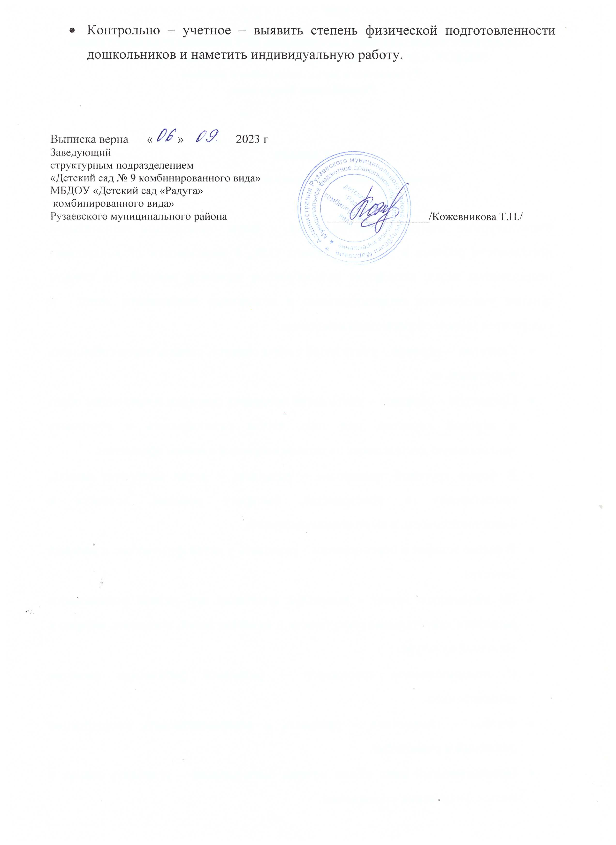
ПОРТФОЛИО
 | Барскова Валентина Васильевна инструктор по физической культуре структурного подразделения «Детский сад №10 комбинированного вида» муниципального бюджетного дошкольного образовательного учреждения «Детский сад «Радуга» комбинированного вида» Рузаевского муниципального района
Дата рождения: 10.04.1984
Профессиональное образование: МГУ им. Н.П.Огарева, филология
Диплом ВСВ №1606634, дата выдачи 10 июня 2006 г.
Профессиональная переподготовка ГБУ ДПО «МРИО» по программе «Педагогика и методика дошкольного образования», квалификация воспитатель . Диплом №132402509963, дата выдачи 05 апреля 2016
Стаж педагогической работы (по специальности): 8лет
Общий трудовой стаж: 8 лет
Дата последней аттестации:01.06.2015, приказ № 556 Министерства образования РМ.

Slide 8
ПОРТФОЛИО
Результаты анализа текущей документации.
 | Барскова Валентина Васильевна инструктор по физической культуре структурного подразделения «Детский сад №10 комбинированного вида» муниципального бюджетного дошкольного образовательного учреждения «Детский сад «Радуга» комбинированного вида» Рузаевского муниципального района
Дата рождения: 10.04.1984
Профессиональное образование: МГУ им. Н.П.Огарева, филология
Диплом ВСВ №1606634, дата выдачи 10 июня 2006 г.
Профессиональная переподготовка ГБУ ДПО «МРИО» по программе «Педагогика и методика дошкольного образования», квалификация воспитатель . Диплом №132402509963, дата выдачи 05 апреля 2016
Стаж педагогической работы (по специальности): 8лет
Общий трудовой стаж: 8 лет
Дата последней аттестации:01.06.2015, приказ № 556 Министерства образования РМ.

Slide 9
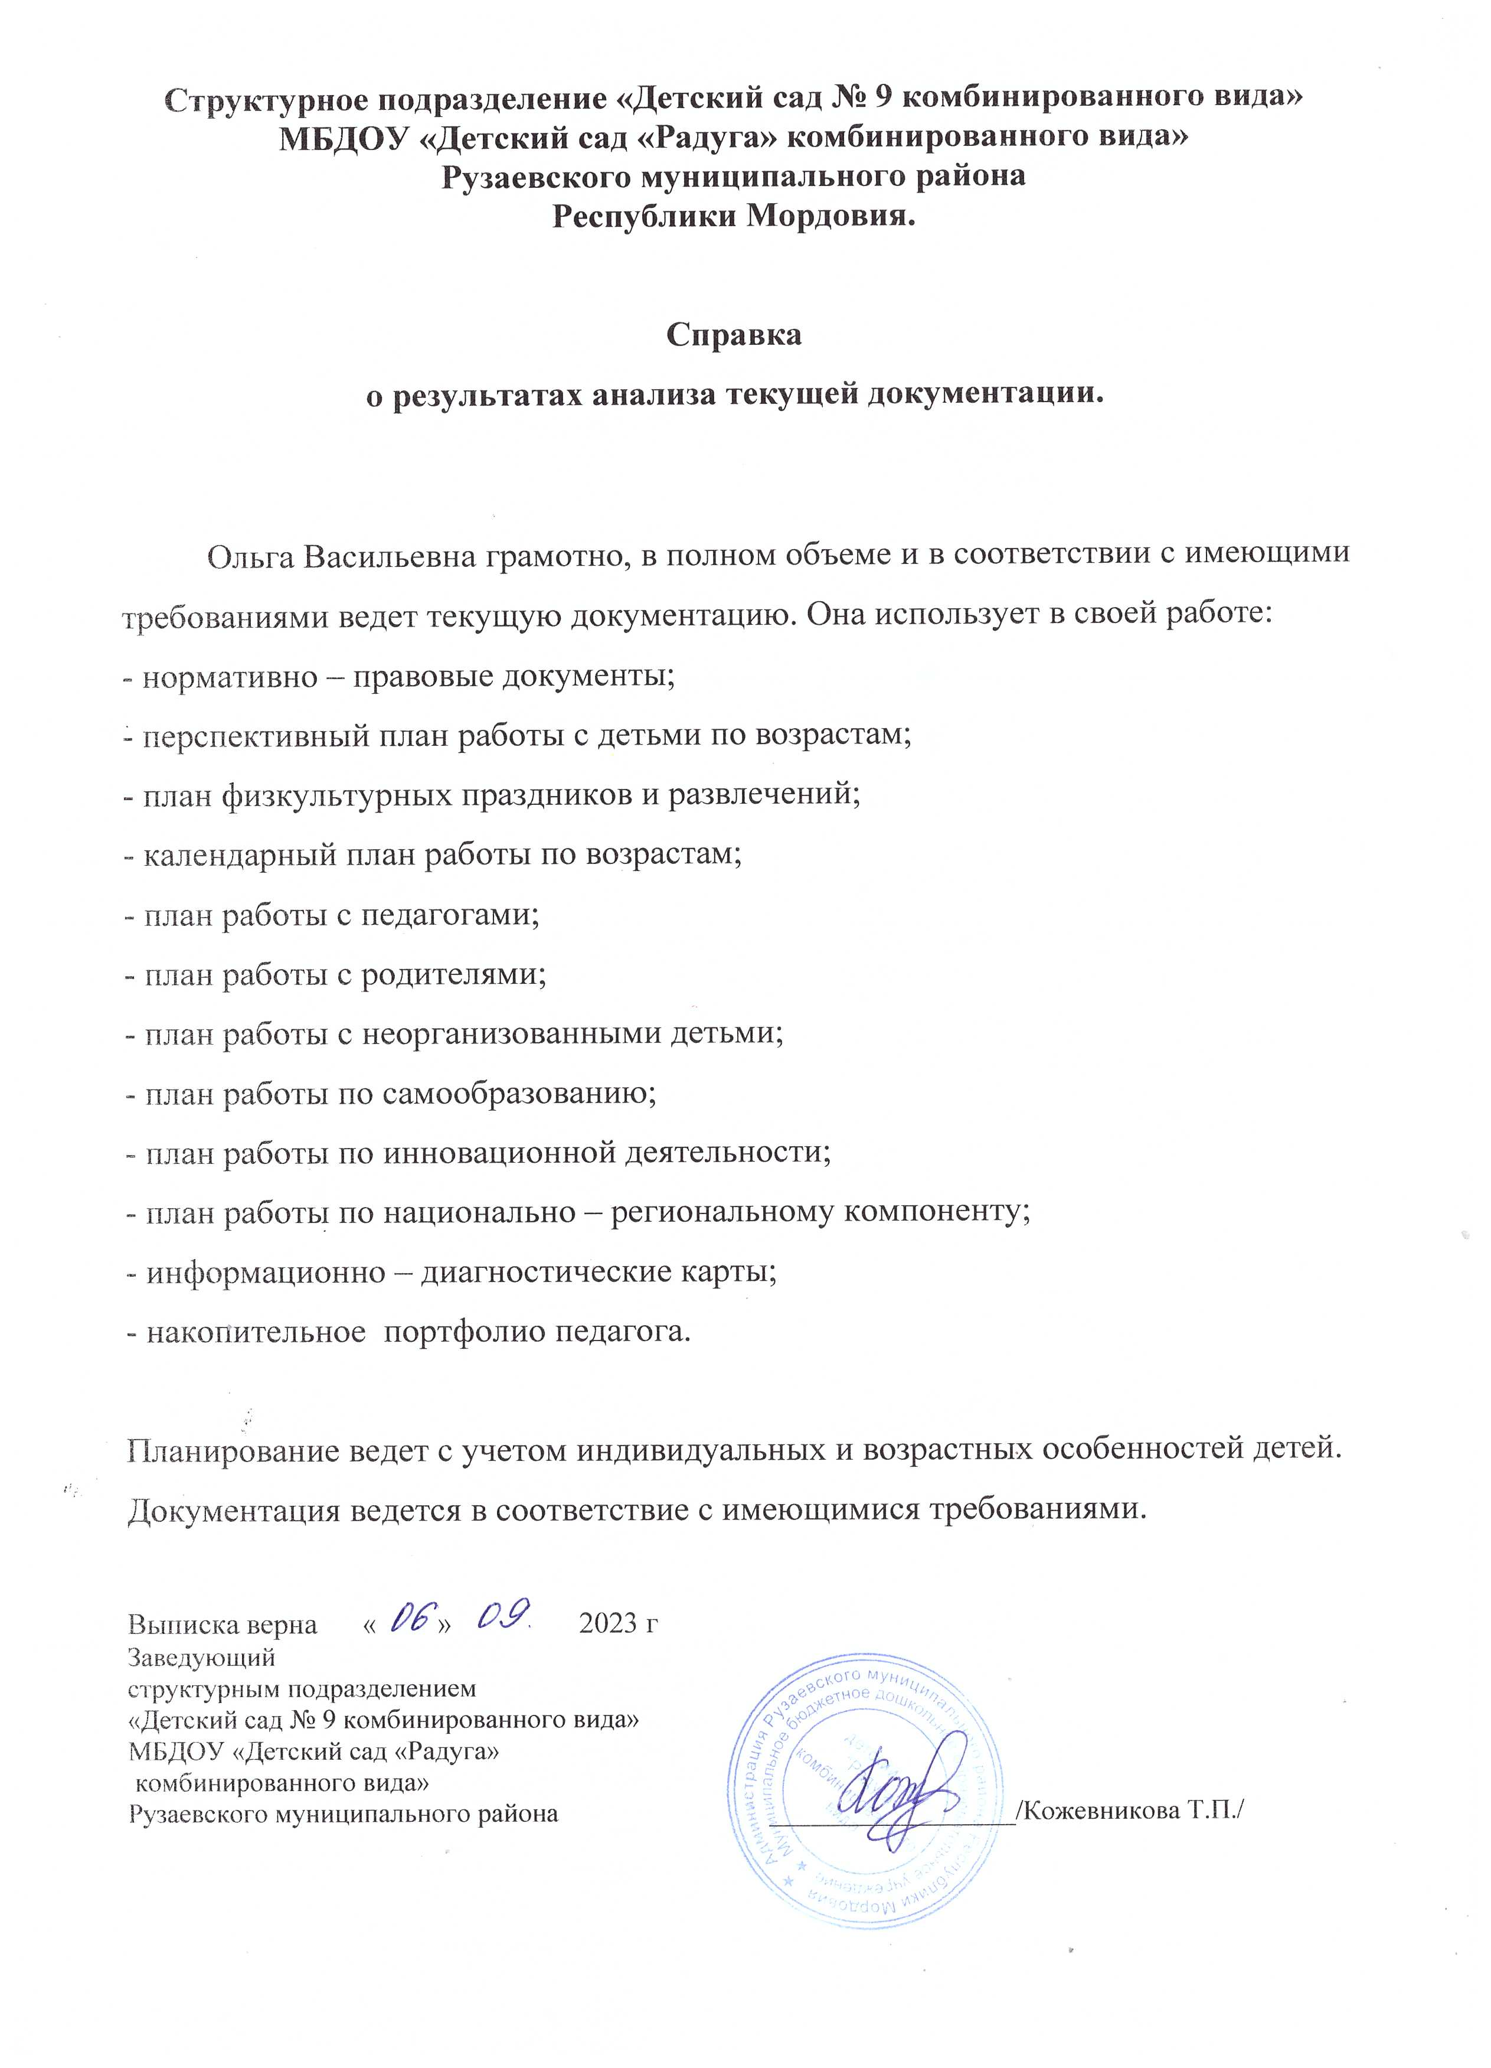
ПОРТФОЛИО
 | Барскова Валентина Васильевна инструктор по физической культуре структурного подразделения «Детский сад №10 комбинированного вида» муниципального бюджетного дошкольного образовательного учреждения «Детский сад «Радуга» комбинированного вида» Рузаевского муниципального района
Дата рождения: 10.04.1984
Профессиональное образование: МГУ им. Н.П.Огарева, филология
Диплом ВСВ №1606634, дата выдачи 10 июня 2006 г.
Профессиональная переподготовка ГБУ ДПО «МРИО» по программе «Педагогика и методика дошкольного образования», квалификация воспитатель . Диплом №132402509963, дата выдачи 05 апреля 2016
Стаж педагогической работы (по специальности): 8лет
Общий трудовой стаж: 8 лет
Дата последней аттестации:01.06.2015, приказ № 556 Министерства образования РМ.

Slide 10
ПОРТФОЛИО
Эффективность организации и проведения мероприятий оздоровительного характера.
 | Барскова Валентина Васильевна инструктор по физической культуре структурного подразделения «Детский сад №10 комбинированного вида» муниципального бюджетного дошкольного образовательного учреждения «Детский сад «Радуга» комбинированного вида» Рузаевского муниципального района
Дата рождения: 10.04.1984
Профессиональное образование: МГУ им. Н.П.Огарева, филология
Диплом ВСВ №1606634, дата выдачи 10 июня 2006 г.
Профессиональная переподготовка ГБУ ДПО «МРИО» по программе «Педагогика и методика дошкольного образования», квалификация воспитатель . Диплом №132402509963, дата выдачи 05 апреля 2016
Стаж педагогической работы (по специальности): 8лет
Общий трудовой стаж: 8 лет
Дата последней аттестации:01.06.2015, приказ № 556 Министерства образования РМ.

Slide 11
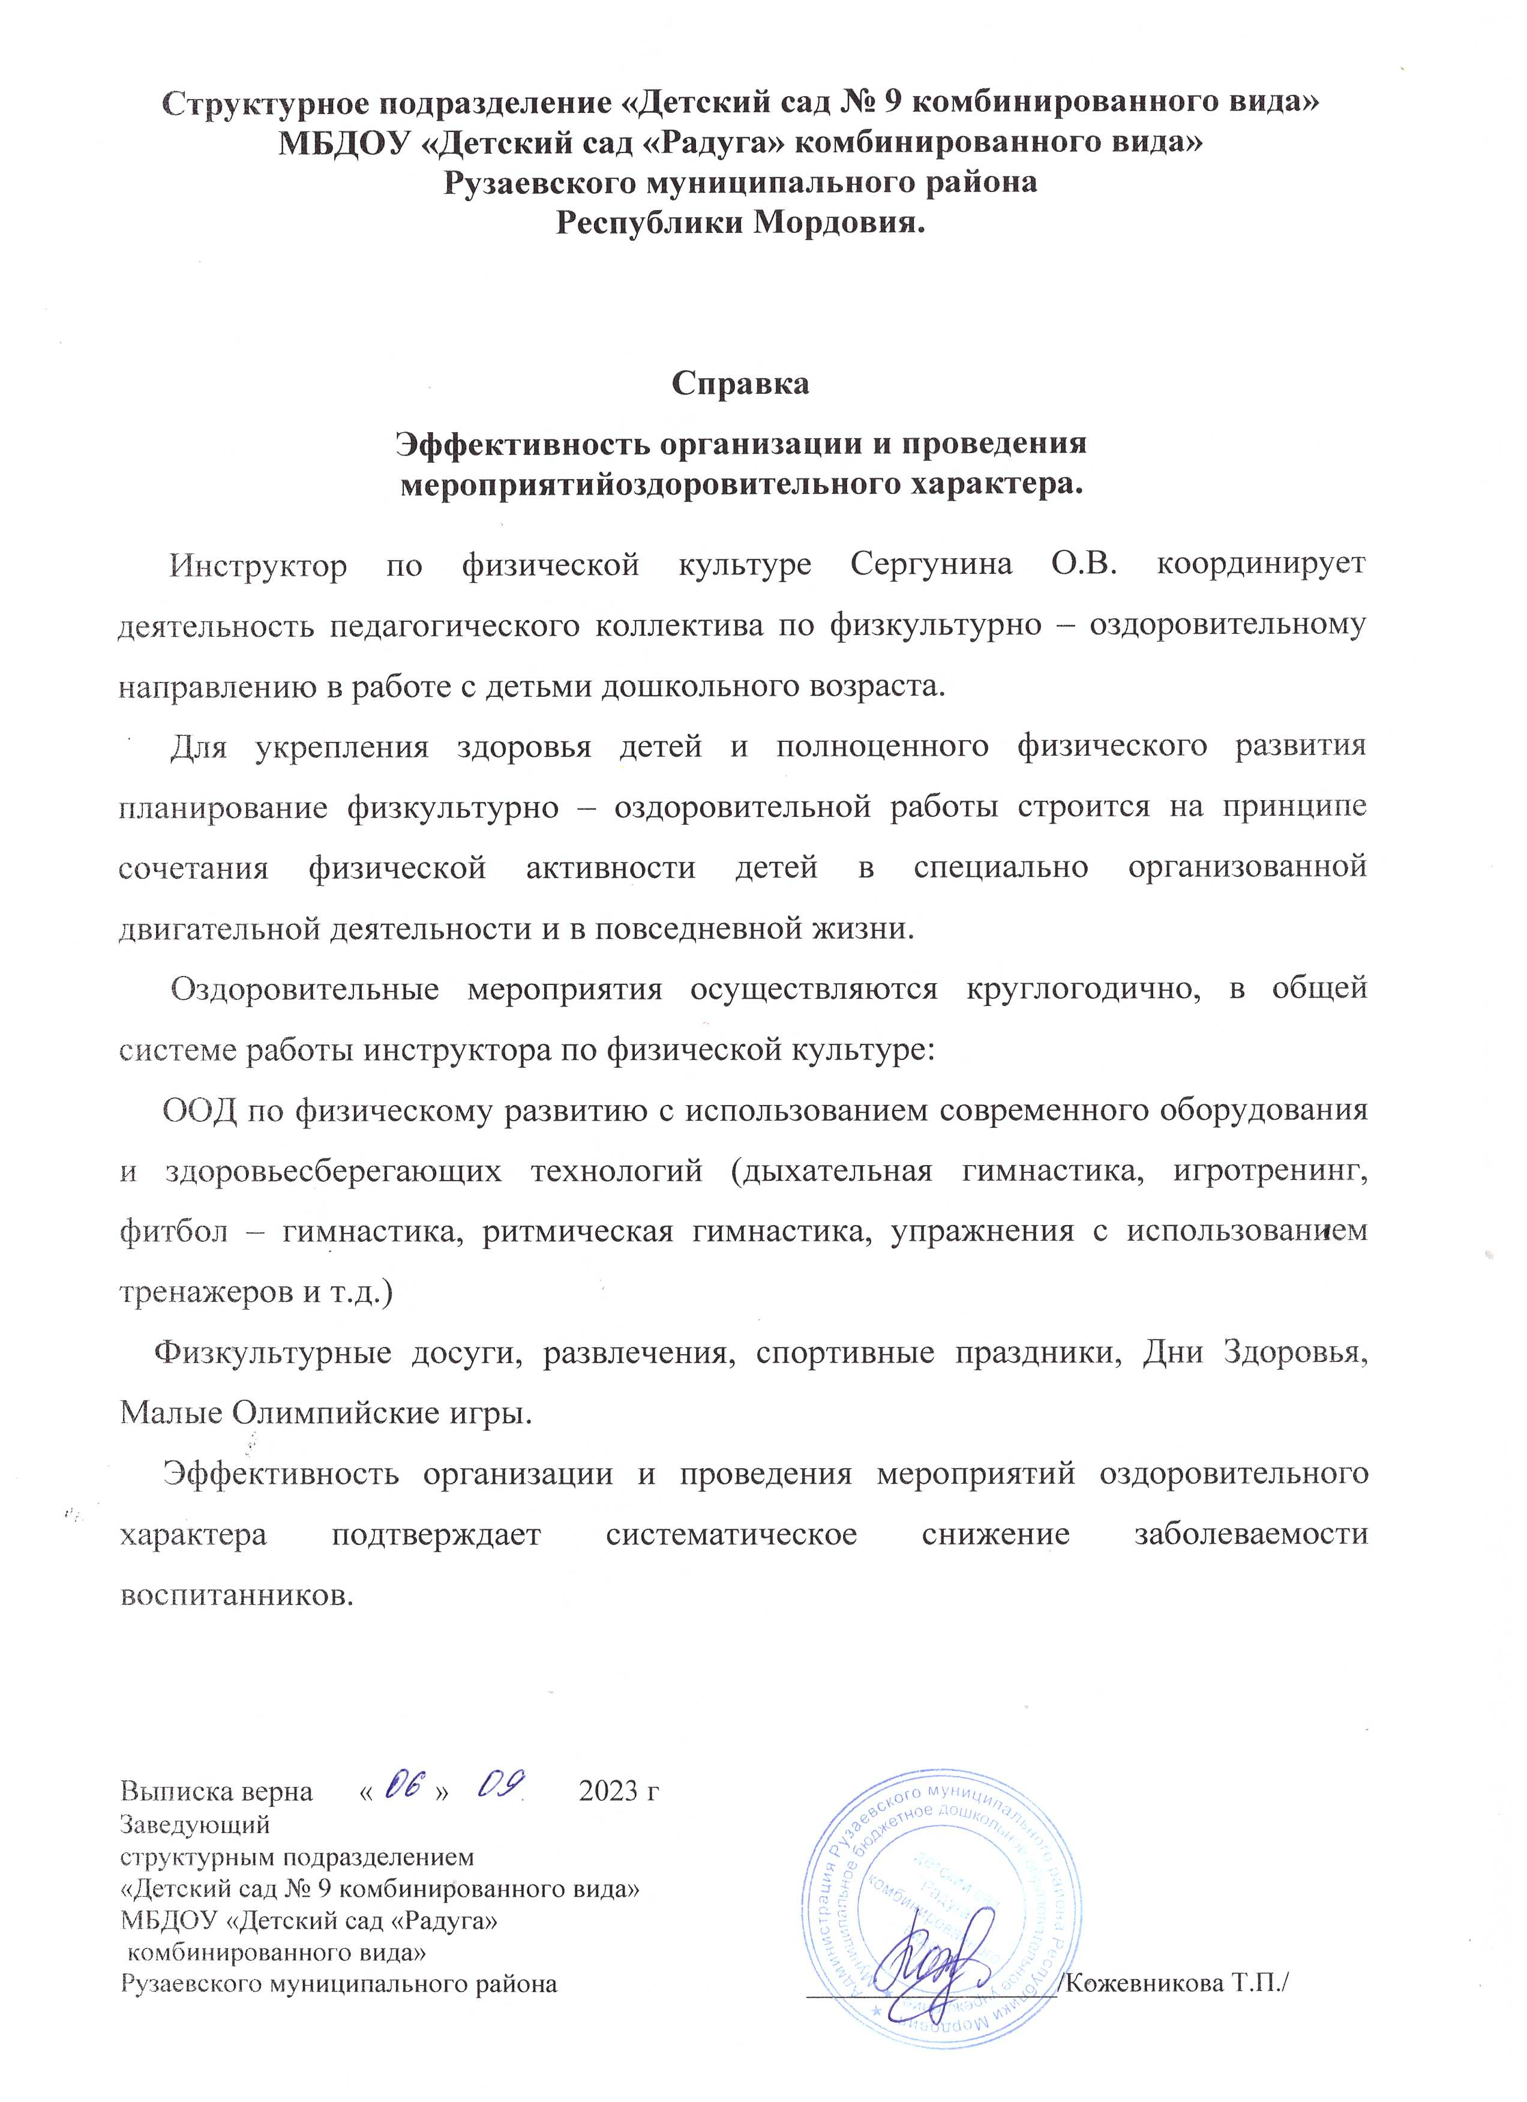
ПОРТФОЛИО
 | Барскова Валентина Васильевна инструктор по физической культуре структурного подразделения «Детский сад №10 комбинированного вида» муниципального бюджетного дошкольного образовательного учреждения «Детский сад «Радуга» комбинированного вида» Рузаевского муниципального района
Дата рождения: 10.04.1984
Профессиональное образование: МГУ им. Н.П.Огарева, филология
Диплом ВСВ №1606634, дата выдачи 10 июня 2006 г.
Профессиональная переподготовка ГБУ ДПО «МРИО» по программе «Педагогика и методика дошкольного образования», квалификация воспитатель . Диплом №132402509963, дата выдачи 05 апреля 2016
Стаж педагогической работы (по специальности): 8лет
Общий трудовой стаж: 8 лет
Дата последней аттестации:01.06.2015, приказ № 556 Министерства образования РМ.

Slide 12
ПОРТФОЛИО
Результаты участия воспитанников в конкурсах, выставках, турнирах, соревнованиях, акциях.
 | Барскова Валентина Васильевна инструктор по физической культуре структурного подразделения «Детский сад №10 комбинированного вида» муниципального бюджетного дошкольного образовательного учреждения «Детский сад «Радуга» комбинированного вида» Рузаевского муниципального района
Дата рождения: 10.04.1984
Профессиональное образование: МГУ им. Н.П.Огарева, филология
Диплом ВСВ №1606634, дата выдачи 10 июня 2006 г.
Профессиональная переподготовка ГБУ ДПО «МРИО» по программе «Педагогика и методика дошкольного образования», квалификация воспитатель . Диплом №132402509963, дата выдачи 05 апреля 2016
Стаж педагогической работы (по специальности): 8лет
Общий трудовой стаж: 8 лет
Дата последней аттестации:01.06.2015, приказ № 556 Министерства образования РМ.

Slide 13
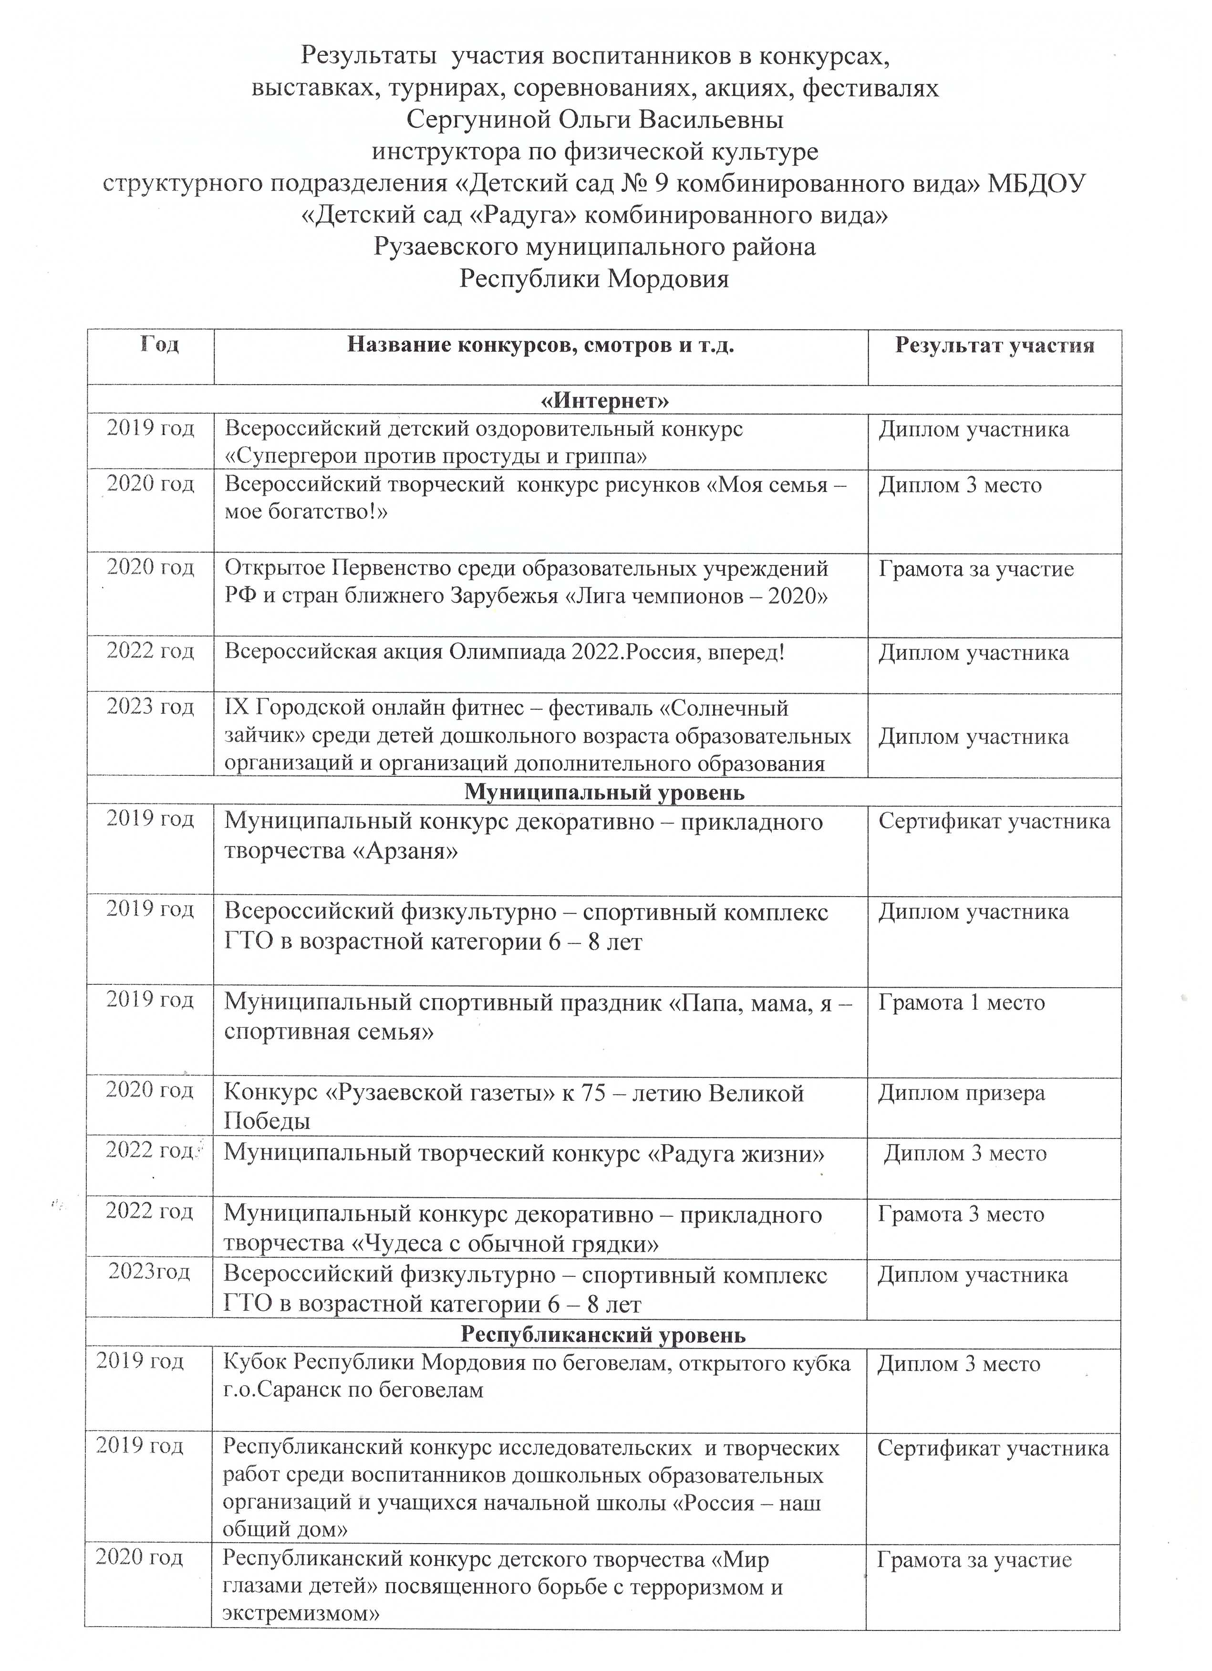
ПОРТФОЛИО
 | Барскова Валентина Васильевна инструктор по физической культуре структурного подразделения «Детский сад №10 комбинированного вида» муниципального бюджетного дошкольного образовательного учреждения «Детский сад «Радуга» комбинированного вида» Рузаевского муниципального района
Дата рождения: 10.04.1984
Профессиональное образование: МГУ им. Н.П.Огарева, филология
Диплом ВСВ №1606634, дата выдачи 10 июня 2006 г.
Профессиональная переподготовка ГБУ ДПО «МРИО» по программе «Педагогика и методика дошкольного образования», квалификация воспитатель . Диплом №132402509963, дата выдачи 05 апреля 2016
Стаж педагогической работы (по специальности): 8лет
Общий трудовой стаж: 8 лет
Дата последней аттестации:01.06.2015, приказ № 556 Министерства образования РМ.

Slide 14
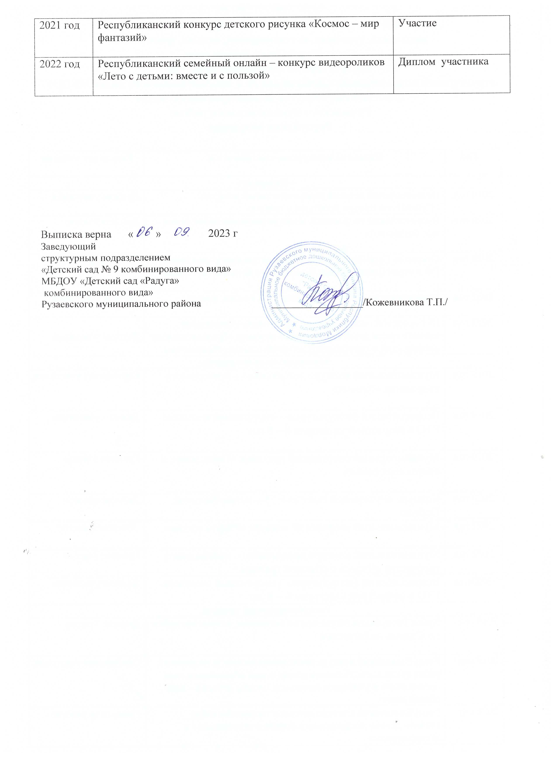
ПОРТФОЛИО
 | Барскова Валентина Васильевна инструктор по физической культуре структурного подразделения «Детский сад №10 комбинированного вида» муниципального бюджетного дошкольного образовательного учреждения «Детский сад «Радуга» комбинированного вида» Рузаевского муниципального района
Дата рождения: 10.04.1984
Профессиональное образование: МГУ им. Н.П.Огарева, филология
Диплом ВСВ №1606634, дата выдачи 10 июня 2006 г.
Профессиональная переподготовка ГБУ ДПО «МРИО» по программе «Педагогика и методика дошкольного образования», квалификация воспитатель . Диплом №132402509963, дата выдачи 05 апреля 2016
Стаж педагогической работы (по специальности): 8лет
Общий трудовой стаж: 8 лет
Дата последней аттестации:01.06.2015, приказ № 556 Министерства образования РМ.

Slide 15
ПОРТФОЛИО
 | Барскова Валентина Васильевна инструктор по физической культуре структурного подразделения «Детский сад №10 комбинированного вида» муниципального бюджетного дошкольного образовательного учреждения «Детский сад «Радуга» комбинированного вида» Рузаевского муниципального района
Дата рождения: 10.04.1984
Профессиональное образование: МГУ им. Н.П.Огарева, филология
Диплом ВСВ №1606634, дата выдачи 10 июня 2006 г.
Профессиональная переподготовка ГБУ ДПО «МРИО» по программе «Педагогика и методика дошкольного образования», квалификация воспитатель . Диплом №132402509963, дата выдачи 05 апреля 2016
Стаж педагогической работы (по специальности): 8лет
Общий трудовой стаж: 8 лет
Дата последней аттестации:01.06.2015, приказ № 556 Министерства образования РМ.

Slide 16
ПОРТФОЛИО
 | Барскова Валентина Васильевна инструктор по физической культуре структурного подразделения «Детский сад №10 комбинированного вида» муниципального бюджетного дошкольного образовательного учреждения «Детский сад «Радуга» комбинированного вида» Рузаевского муниципального района
Дата рождения: 10.04.1984
Профессиональное образование: МГУ им. Н.П.Огарева, филология
Диплом ВСВ №1606634, дата выдачи 10 июня 2006 г.
Профессиональная переподготовка ГБУ ДПО «МРИО» по программе «Педагогика и методика дошкольного образования», квалификация воспитатель . Диплом №132402509963, дата выдачи 05 апреля 2016
Стаж педагогической работы (по специальности): 8лет
Общий трудовой стаж: 8 лет
Дата последней аттестации:01.06.2015, приказ № 556 Министерства образования РМ.

Slide 17
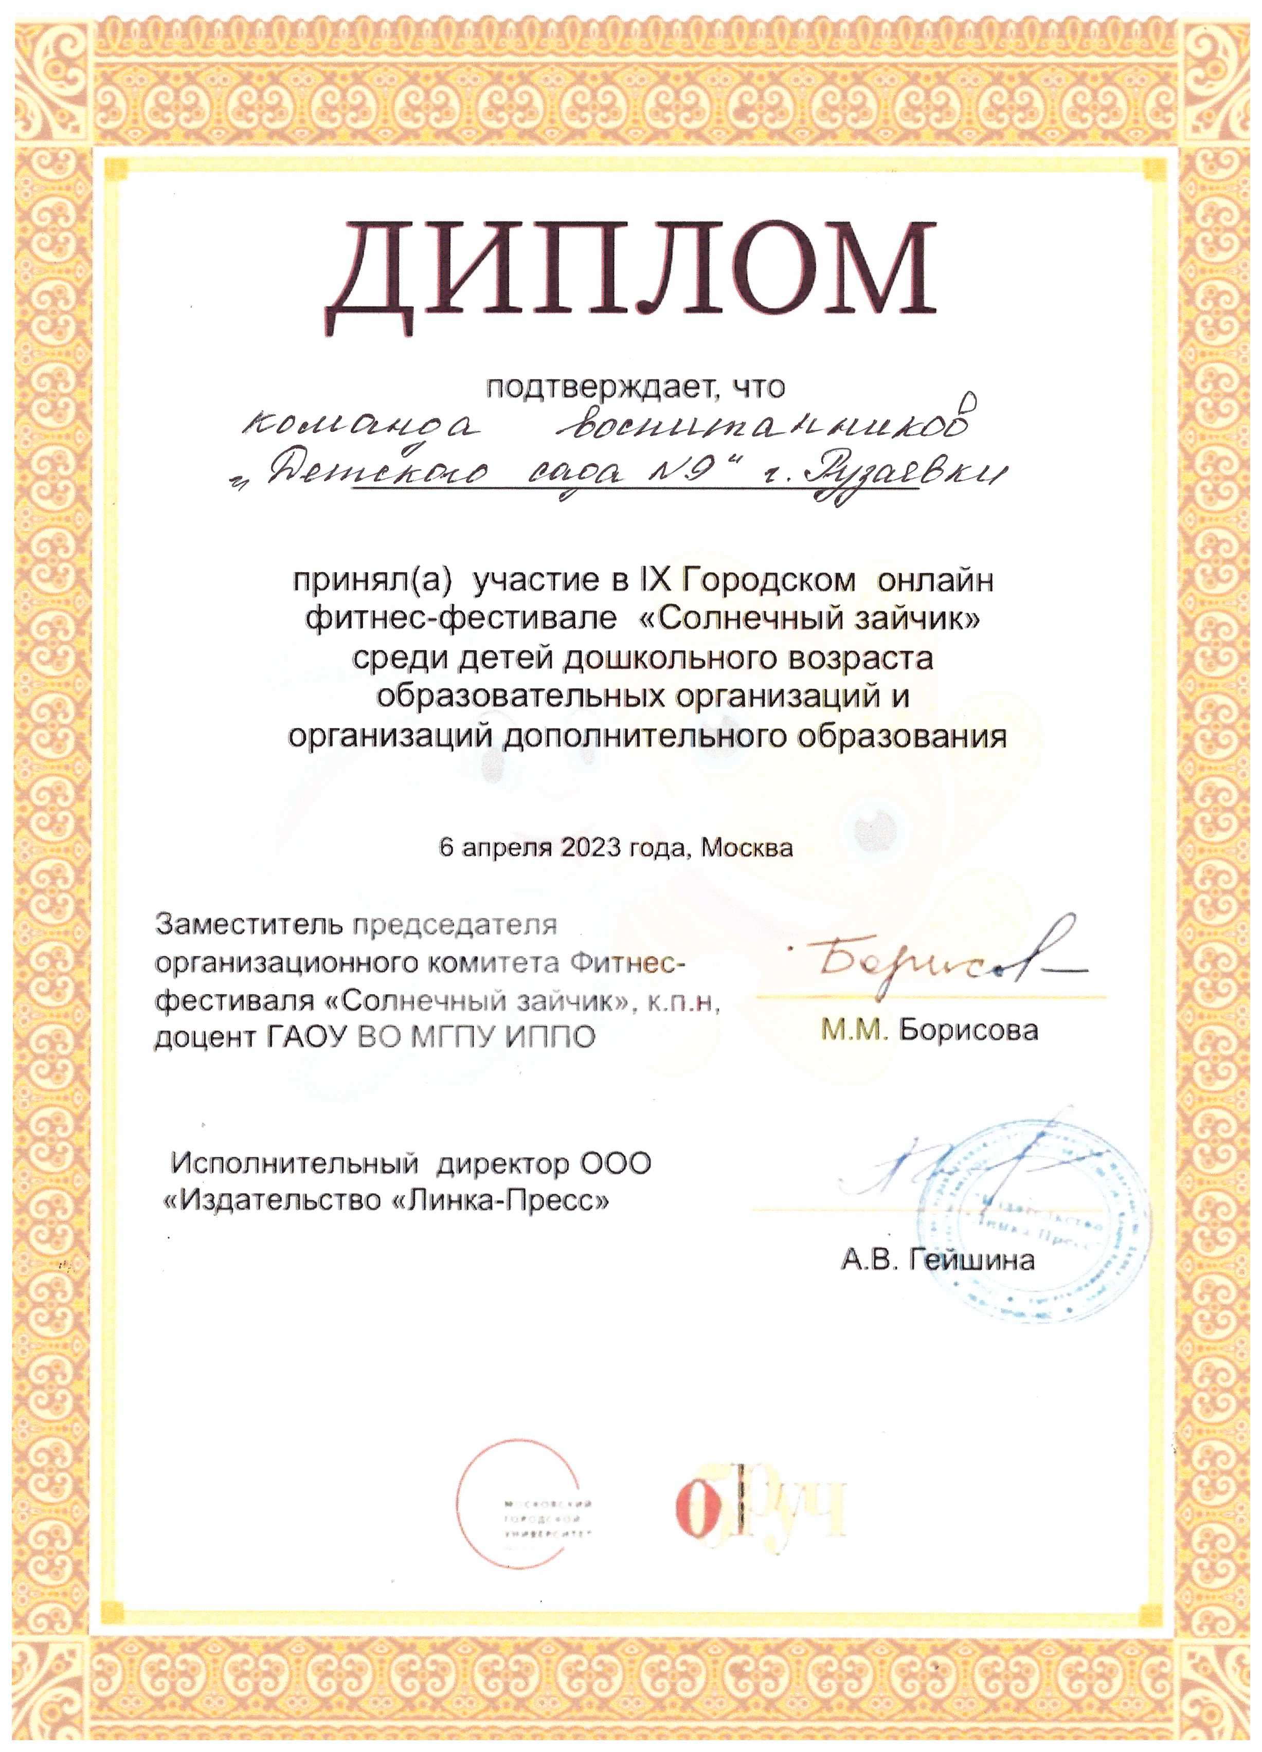
ПОРТФОЛИО
 | Барскова Валентина Васильевна инструктор по физической культуре структурного подразделения «Детский сад №10 комбинированного вида» муниципального бюджетного дошкольного образовательного учреждения «Детский сад «Радуга» комбинированного вида» Рузаевского муниципального района
Дата рождения: 10.04.1984
Профессиональное образование: МГУ им. Н.П.Огарева, филология
Диплом ВСВ №1606634, дата выдачи 10 июня 2006 г.
Профессиональная переподготовка ГБУ ДПО «МРИО» по программе «Педагогика и методика дошкольного образования», квалификация воспитатель . Диплом №132402509963, дата выдачи 05 апреля 2016
Стаж педагогической работы (по специальности): 8лет
Общий трудовой стаж: 8 лет
Дата последней аттестации:01.06.2015, приказ № 556 Министерства образования РМ.

Slide 18
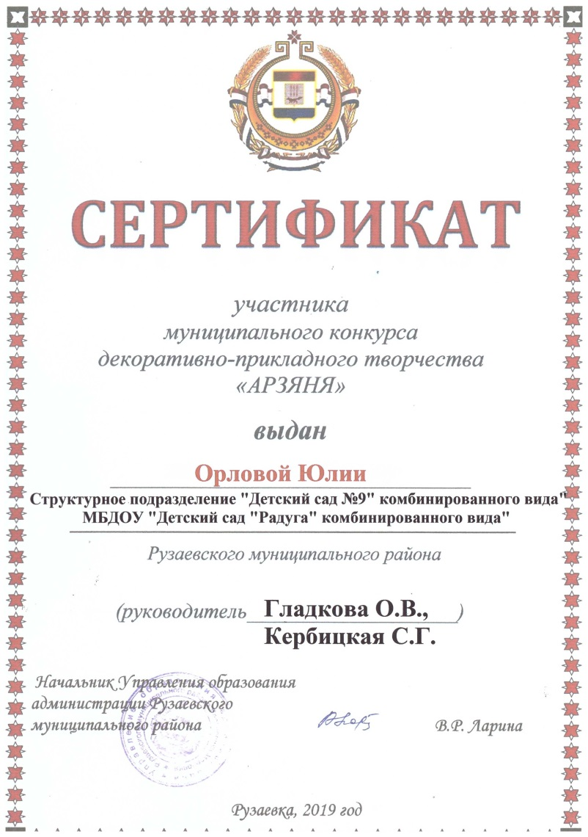
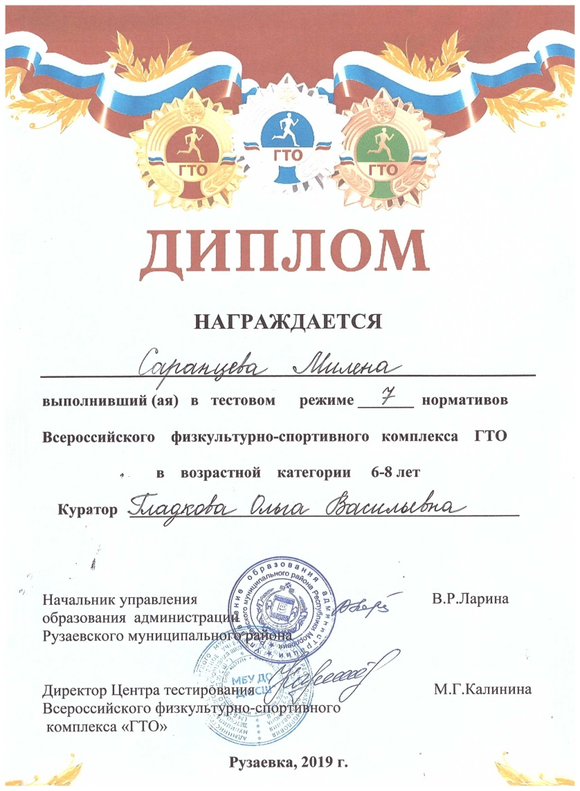
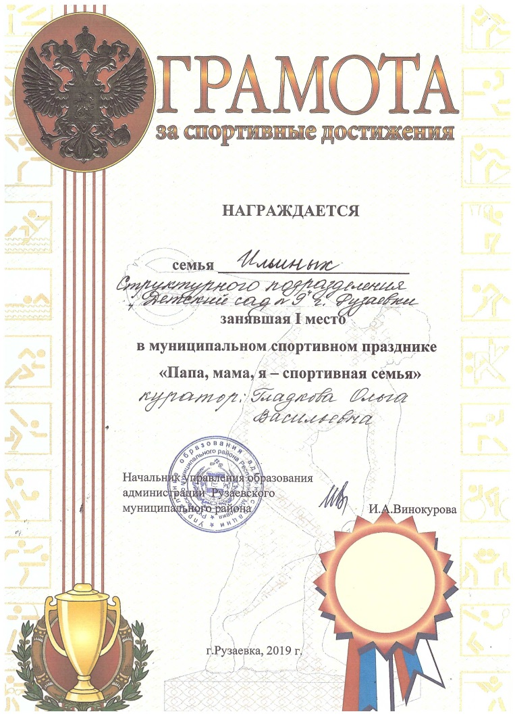
ПОРТФОЛИО
 | Барскова Валентина Васильевна инструктор по физической культуре структурного подразделения «Детский сад №10 комбинированного вида» муниципального бюджетного дошкольного образовательного учреждения «Детский сад «Радуга» комбинированного вида» Рузаевского муниципального района
Дата рождения: 10.04.1984
Профессиональное образование: МГУ им. Н.П.Огарева, филология
Диплом ВСВ №1606634, дата выдачи 10 июня 2006 г.
Профессиональная переподготовка ГБУ ДПО «МРИО» по программе «Педагогика и методика дошкольного образования», квалификация воспитатель . Диплом №132402509963, дата выдачи 05 апреля 2016
Стаж педагогической работы (по специальности): 8лет
Общий трудовой стаж: 8 лет
Дата последней аттестации:01.06.2015, приказ № 556 Министерства образования РМ.

Slide 19
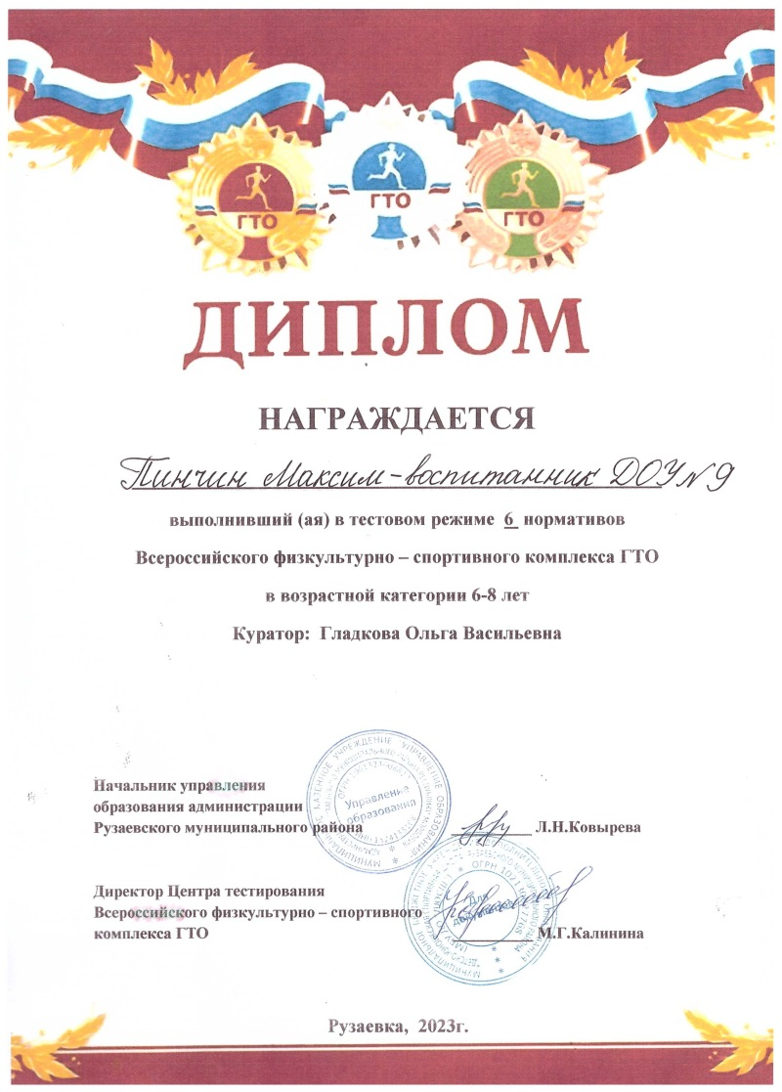
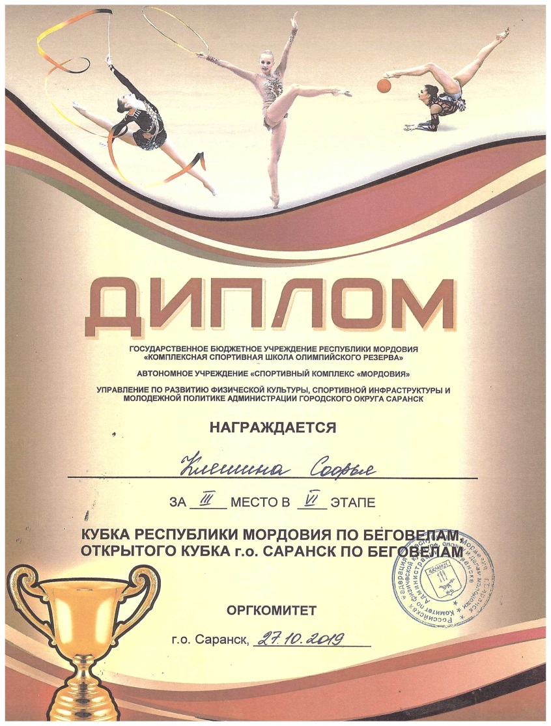
ПОРТФОЛИО
 | Барскова Валентина Васильевна инструктор по физической культуре структурного подразделения «Детский сад №10 комбинированного вида» муниципального бюджетного дошкольного образовательного учреждения «Детский сад «Радуга» комбинированного вида» Рузаевского муниципального района
Дата рождения: 10.04.1984
Профессиональное образование: МГУ им. Н.П.Огарева, филология
Диплом ВСВ №1606634, дата выдачи 10 июня 2006 г.
Профессиональная переподготовка ГБУ ДПО «МРИО» по программе «Педагогика и методика дошкольного образования», квалификация воспитатель . Диплом №132402509963, дата выдачи 05 апреля 2016
Стаж педагогической работы (по специальности): 8лет
Общий трудовой стаж: 8 лет
Дата последней аттестации:01.06.2015, приказ № 556 Министерства образования РМ.

Slide 20
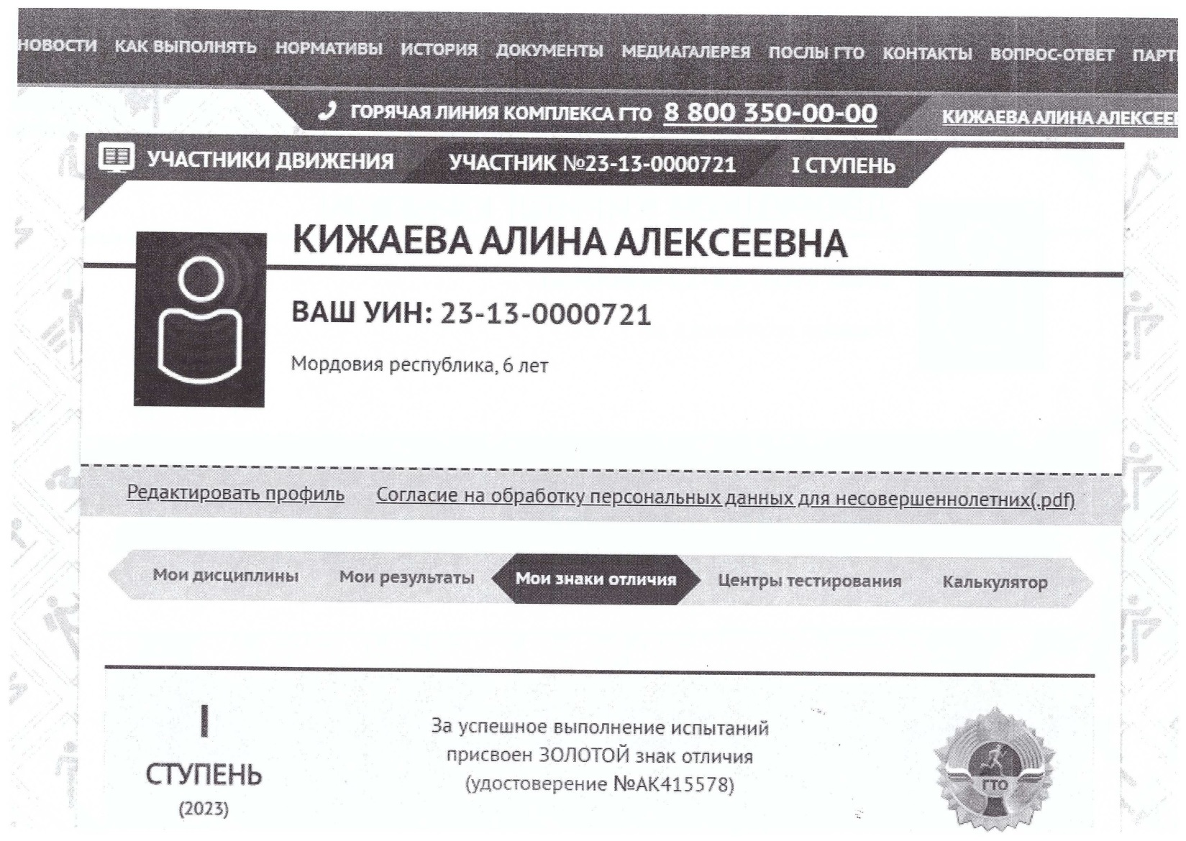
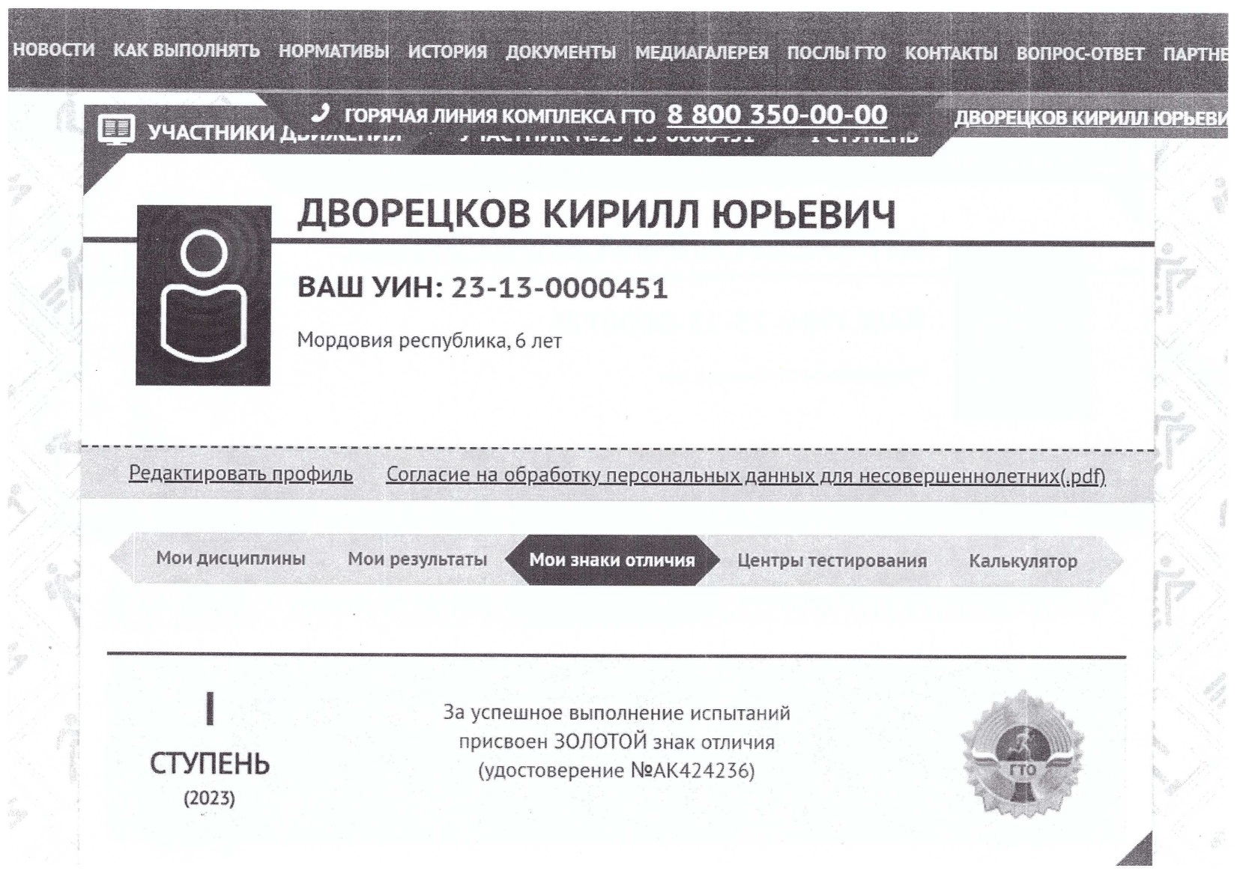
ПОРТФОЛИО
 | Барскова Валентина Васильевна инструктор по физической культуре структурного подразделения «Детский сад №10 комбинированного вида» муниципального бюджетного дошкольного образовательного учреждения «Детский сад «Радуга» комбинированного вида» Рузаевского муниципального района
Дата рождения: 10.04.1984
Профессиональное образование: МГУ им. Н.П.Огарева, филология
Диплом ВСВ №1606634, дата выдачи 10 июня 2006 г.
Профессиональная переподготовка ГБУ ДПО «МРИО» по программе «Педагогика и методика дошкольного образования», квалификация воспитатель . Диплом №132402509963, дата выдачи 05 апреля 2016
Стаж педагогической работы (по специальности): 8лет
Общий трудовой стаж: 8 лет
Дата последней аттестации:01.06.2015, приказ № 556 Министерства образования РМ.

Slide 21
ПОРТФОЛИО
 | Барскова Валентина Васильевна инструктор по физической культуре структурного подразделения «Детский сад №10 комбинированного вида» муниципального бюджетного дошкольного образовательного учреждения «Детский сад «Радуга» комбинированного вида» Рузаевского муниципального района
Дата рождения: 10.04.1984
Профессиональное образование: МГУ им. Н.П.Огарева, филология
Диплом ВСВ №1606634, дата выдачи 10 июня 2006 г.
Профессиональная переподготовка ГБУ ДПО «МРИО» по программе «Педагогика и методика дошкольного образования», квалификация воспитатель . Диплом №132402509963, дата выдачи 05 апреля 2016
Стаж педагогической работы (по специальности): 8лет
Общий трудовой стаж: 8 лет
Дата последней аттестации:01.06.2015, приказ № 556 Министерства образования РМ.

Slide 22
ПОРТФОЛИО
 | Барскова Валентина Васильевна инструктор по физической культуре структурного подразделения «Детский сад №10 комбинированного вида» муниципального бюджетного дошкольного образовательного учреждения «Детский сад «Радуга» комбинированного вида» Рузаевского муниципального района
Дата рождения: 10.04.1984
Профессиональное образование: МГУ им. Н.П.Огарева, филология
Диплом ВСВ №1606634, дата выдачи 10 июня 2006 г.
Профессиональная переподготовка ГБУ ДПО «МРИО» по программе «Педагогика и методика дошкольного образования», квалификация воспитатель . Диплом №132402509963, дата выдачи 05 апреля 2016
Стаж педагогической работы (по специальности): 8лет
Общий трудовой стаж: 8 лет
Дата последней аттестации:01.06.2015, приказ № 556 Министерства образования РМ.

Slide 23
ПОРТФОЛИО
Наличие публикаций.
 | Барскова Валентина Васильевна инструктор по физической культуре структурного подразделения «Детский сад №10 комбинированного вида» муниципального бюджетного дошкольного образовательного учреждения «Детский сад «Радуга» комбинированного вида» Рузаевского муниципального района
Дата рождения: 10.04.1984
Профессиональное образование: МГУ им. Н.П.Огарева, филология
Диплом ВСВ №1606634, дата выдачи 10 июня 2006 г.
Профессиональная переподготовка ГБУ ДПО «МРИО» по программе «Педагогика и методика дошкольного образования», квалификация воспитатель . Диплом №132402509963, дата выдачи 05 апреля 2016
Стаж педагогической работы (по специальности): 8лет
Общий трудовой стаж: 8 лет
Дата последней аттестации:01.06.2015, приказ № 556 Министерства образования РМ.

Slide 24
ПОРТФОЛИО
 | Барскова Валентина Васильевна инструктор по физической культуре структурного подразделения «Детский сад №10 комбинированного вида» муниципального бюджетного дошкольного образовательного учреждения «Детский сад «Радуга» комбинированного вида» Рузаевского муниципального района
Дата рождения: 10.04.1984
Профессиональное образование: МГУ им. Н.П.Огарева, филология
Диплом ВСВ №1606634, дата выдачи 10 июня 2006 г.
Профессиональная переподготовка ГБУ ДПО «МРИО» по программе «Педагогика и методика дошкольного образования», квалификация воспитатель . Диплом №132402509963, дата выдачи 05 апреля 2016
Стаж педагогической работы (по специальности): 8лет
Общий трудовой стаж: 8 лет
Дата последней аттестации:01.06.2015, приказ № 556 Министерства образования РМ.

Slide 25
ПОРТФОЛИО
 | Барскова Валентина Васильевна инструктор по физической культуре структурного подразделения «Детский сад №10 комбинированного вида» муниципального бюджетного дошкольного образовательного учреждения «Детский сад «Радуга» комбинированного вида» Рузаевского муниципального района
Дата рождения: 10.04.1984
Профессиональное образование: МГУ им. Н.П.Огарева, филология
Диплом ВСВ №1606634, дата выдачи 10 июня 2006 г.
Профессиональная переподготовка ГБУ ДПО «МРИО» по программе «Педагогика и методика дошкольного образования», квалификация воспитатель . Диплом №132402509963, дата выдачи 05 апреля 2016
Стаж педагогической работы (по специальности): 8лет
Общий трудовой стаж: 8 лет
Дата последней аттестации:01.06.2015, приказ № 556 Министерства образования РМ.

Slide 26
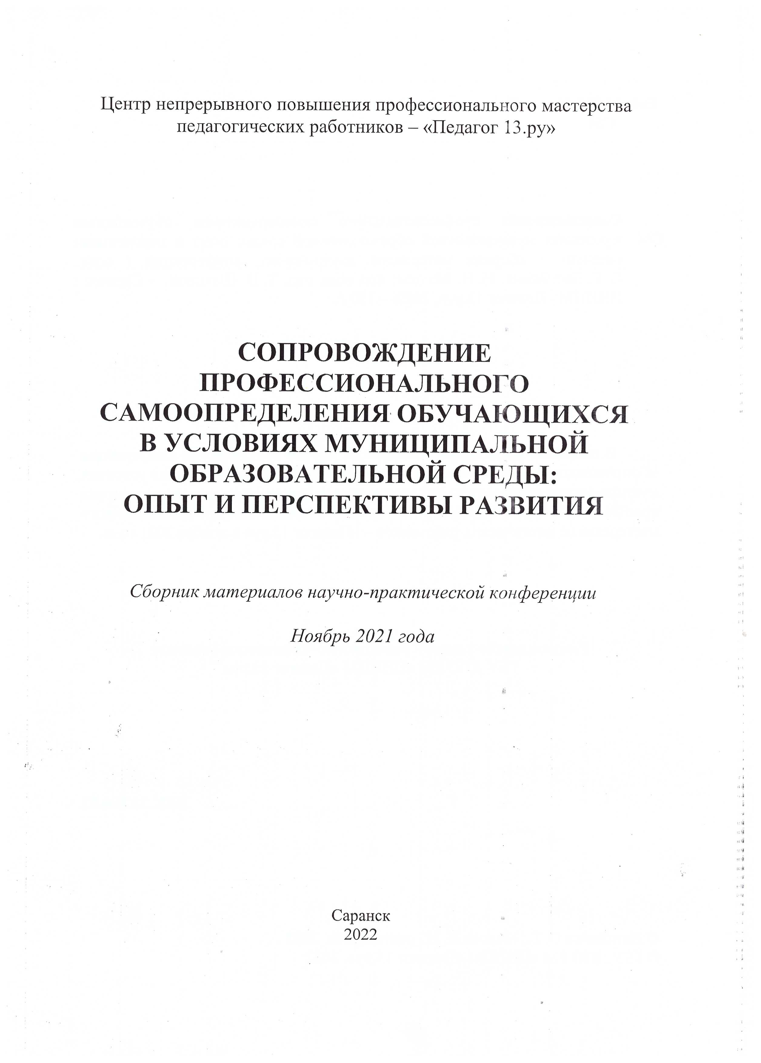
ПОРТФОЛИО
 | Барскова Валентина Васильевна инструктор по физической культуре структурного подразделения «Детский сад №10 комбинированного вида» муниципального бюджетного дошкольного образовательного учреждения «Детский сад «Радуга» комбинированного вида» Рузаевского муниципального района
Дата рождения: 10.04.1984
Профессиональное образование: МГУ им. Н.П.Огарева, филология
Диплом ВСВ №1606634, дата выдачи 10 июня 2006 г.
Профессиональная переподготовка ГБУ ДПО «МРИО» по программе «Педагогика и методика дошкольного образования», квалификация воспитатель . Диплом №132402509963, дата выдачи 05 апреля 2016
Стаж педагогической работы (по специальности): 8лет
Общий трудовой стаж: 8 лет
Дата последней аттестации:01.06.2015, приказ № 556 Министерства образования РМ.

Slide 27
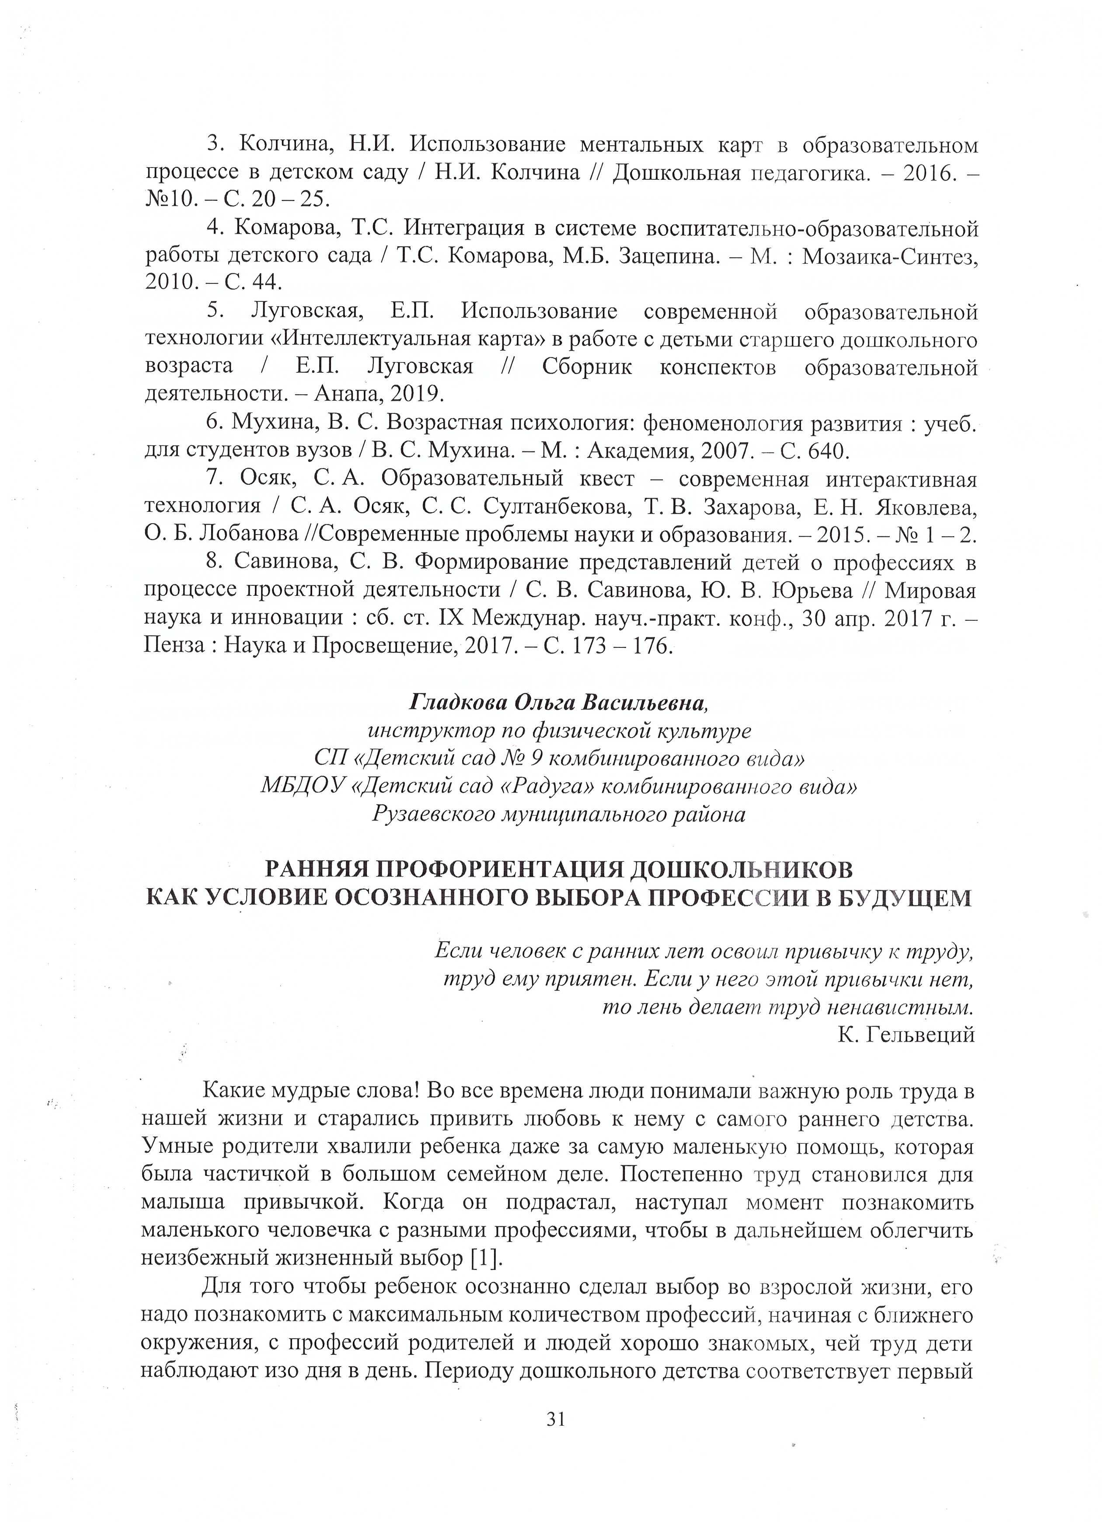
ПОРТФОЛИО
 | Барскова Валентина Васильевна инструктор по физической культуре структурного подразделения «Детский сад №10 комбинированного вида» муниципального бюджетного дошкольного образовательного учреждения «Детский сад «Радуга» комбинированного вида» Рузаевского муниципального района
Дата рождения: 10.04.1984
Профессиональное образование: МГУ им. Н.П.Огарева, филология
Диплом ВСВ №1606634, дата выдачи 10 июня 2006 г.
Профессиональная переподготовка ГБУ ДПО «МРИО» по программе «Педагогика и методика дошкольного образования», квалификация воспитатель . Диплом №132402509963, дата выдачи 05 апреля 2016
Стаж педагогической работы (по специальности): 8лет
Общий трудовой стаж: 8 лет
Дата последней аттестации:01.06.2015, приказ № 556 Министерства образования РМ.

Slide 28
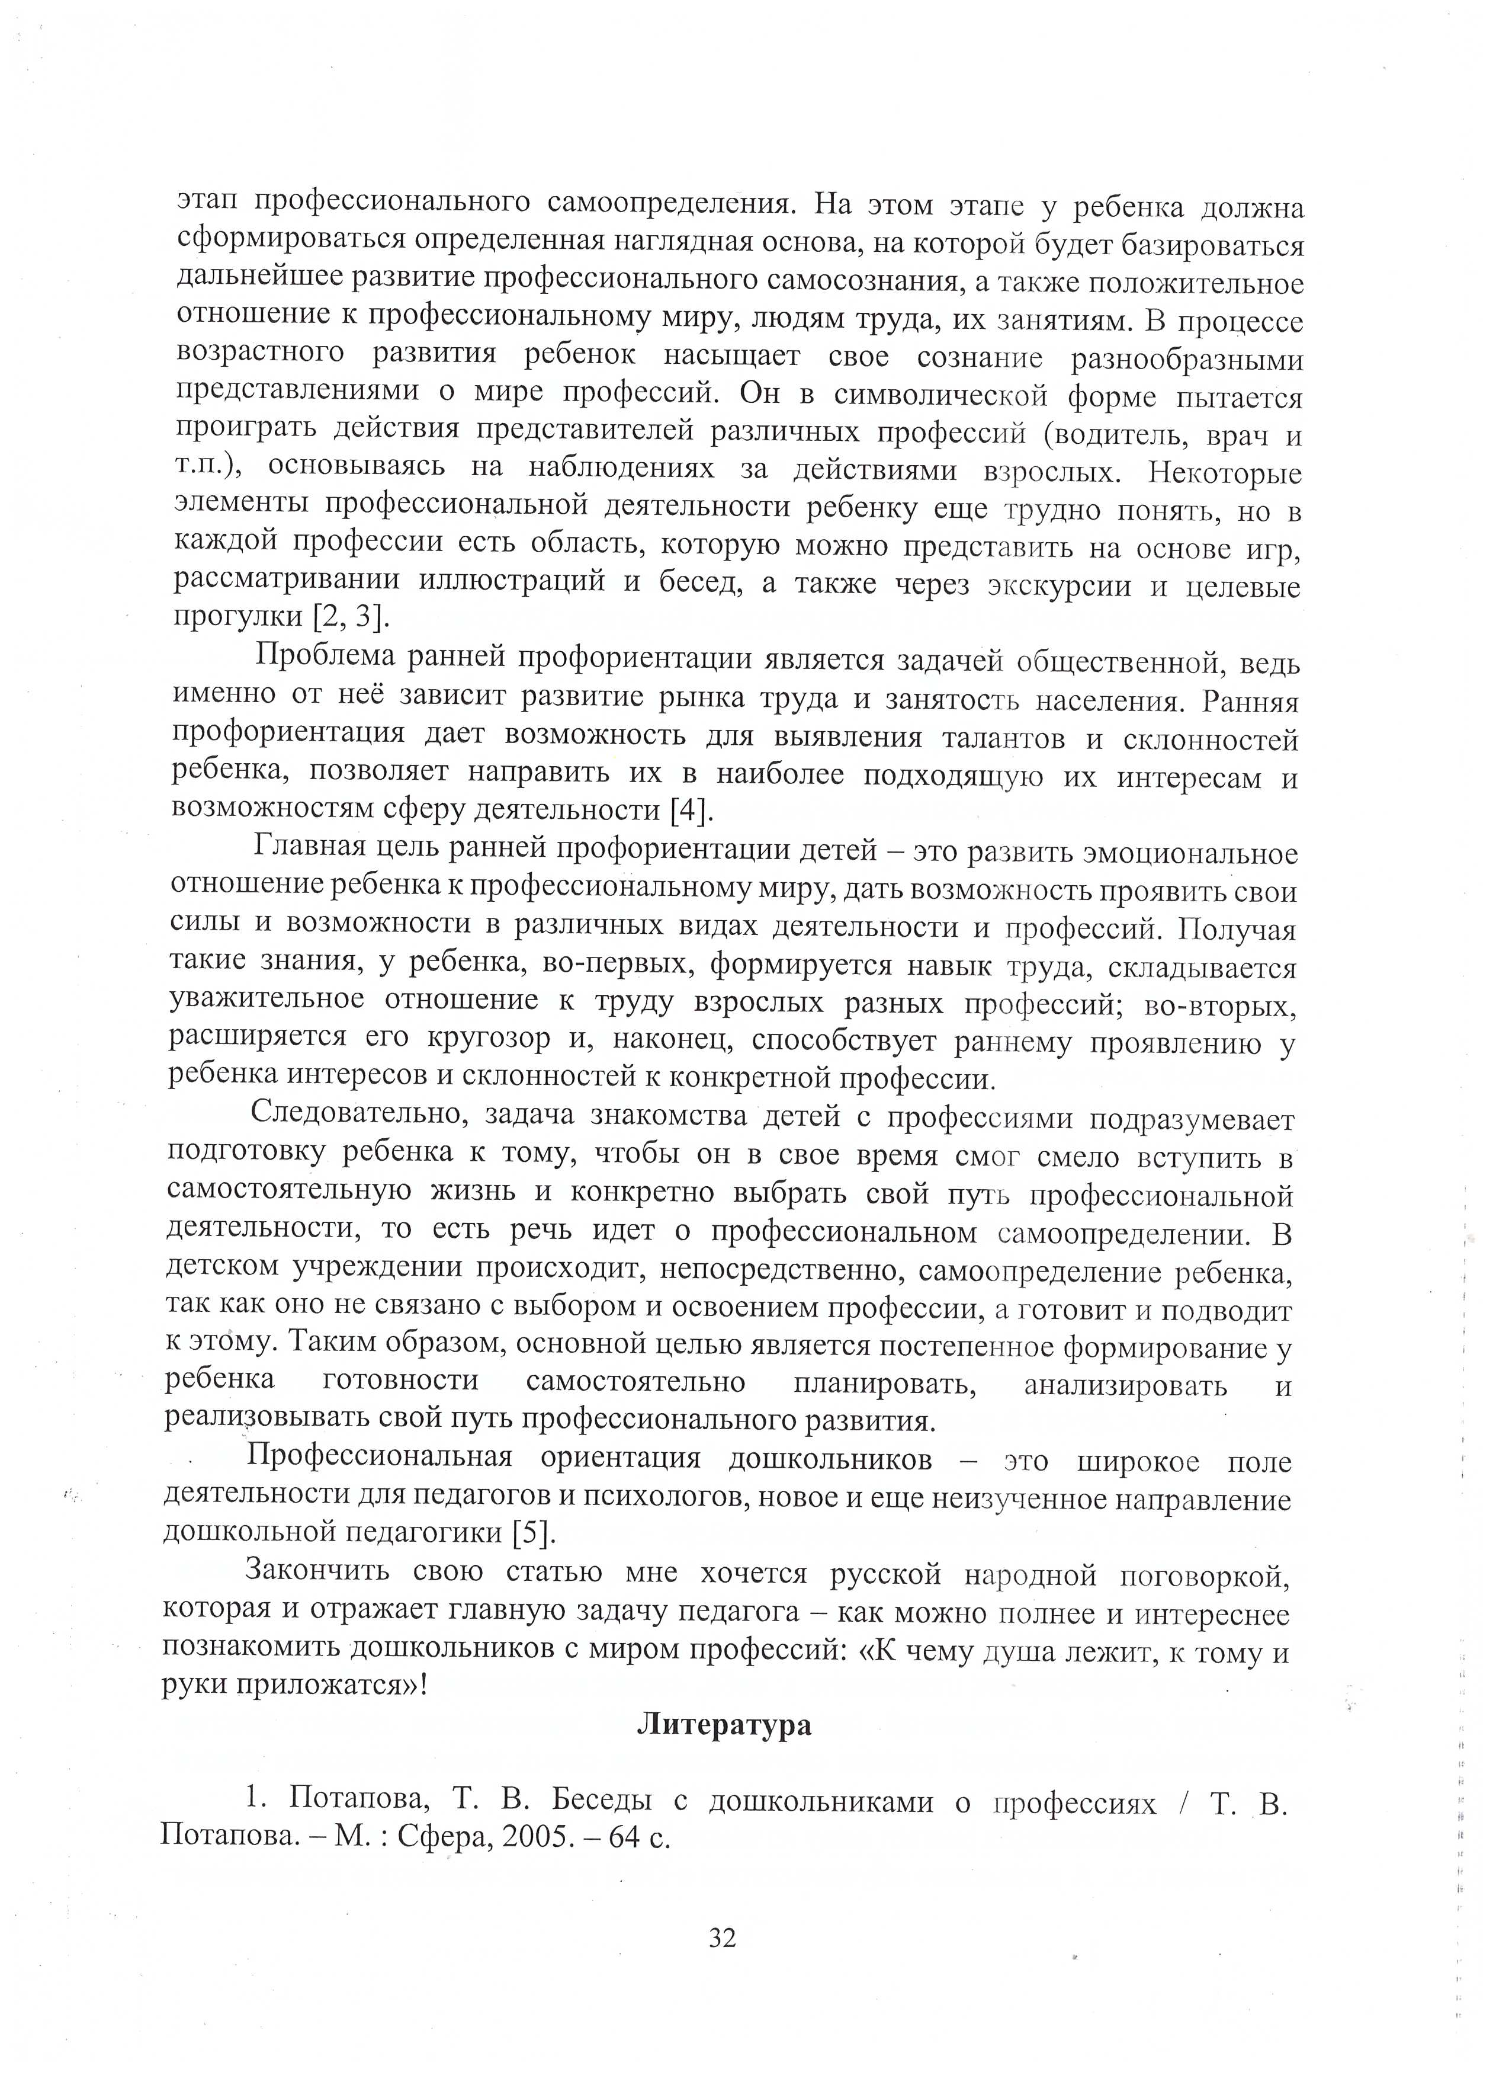
ПОРТФОЛИО
 | Барскова Валентина Васильевна инструктор по физической культуре структурного подразделения «Детский сад №10 комбинированного вида» муниципального бюджетного дошкольного образовательного учреждения «Детский сад «Радуга» комбинированного вида» Рузаевского муниципального района
Дата рождения: 10.04.1984
Профессиональное образование: МГУ им. Н.П.Огарева, филология
Диплом ВСВ №1606634, дата выдачи 10 июня 2006 г.
Профессиональная переподготовка ГБУ ДПО «МРИО» по программе «Педагогика и методика дошкольного образования», квалификация воспитатель . Диплом №132402509963, дата выдачи 05 апреля 2016
Стаж педагогической работы (по специальности): 8лет
Общий трудовой стаж: 8 лет
Дата последней аттестации:01.06.2015, приказ № 556 Министерства образования РМ.

Slide 29
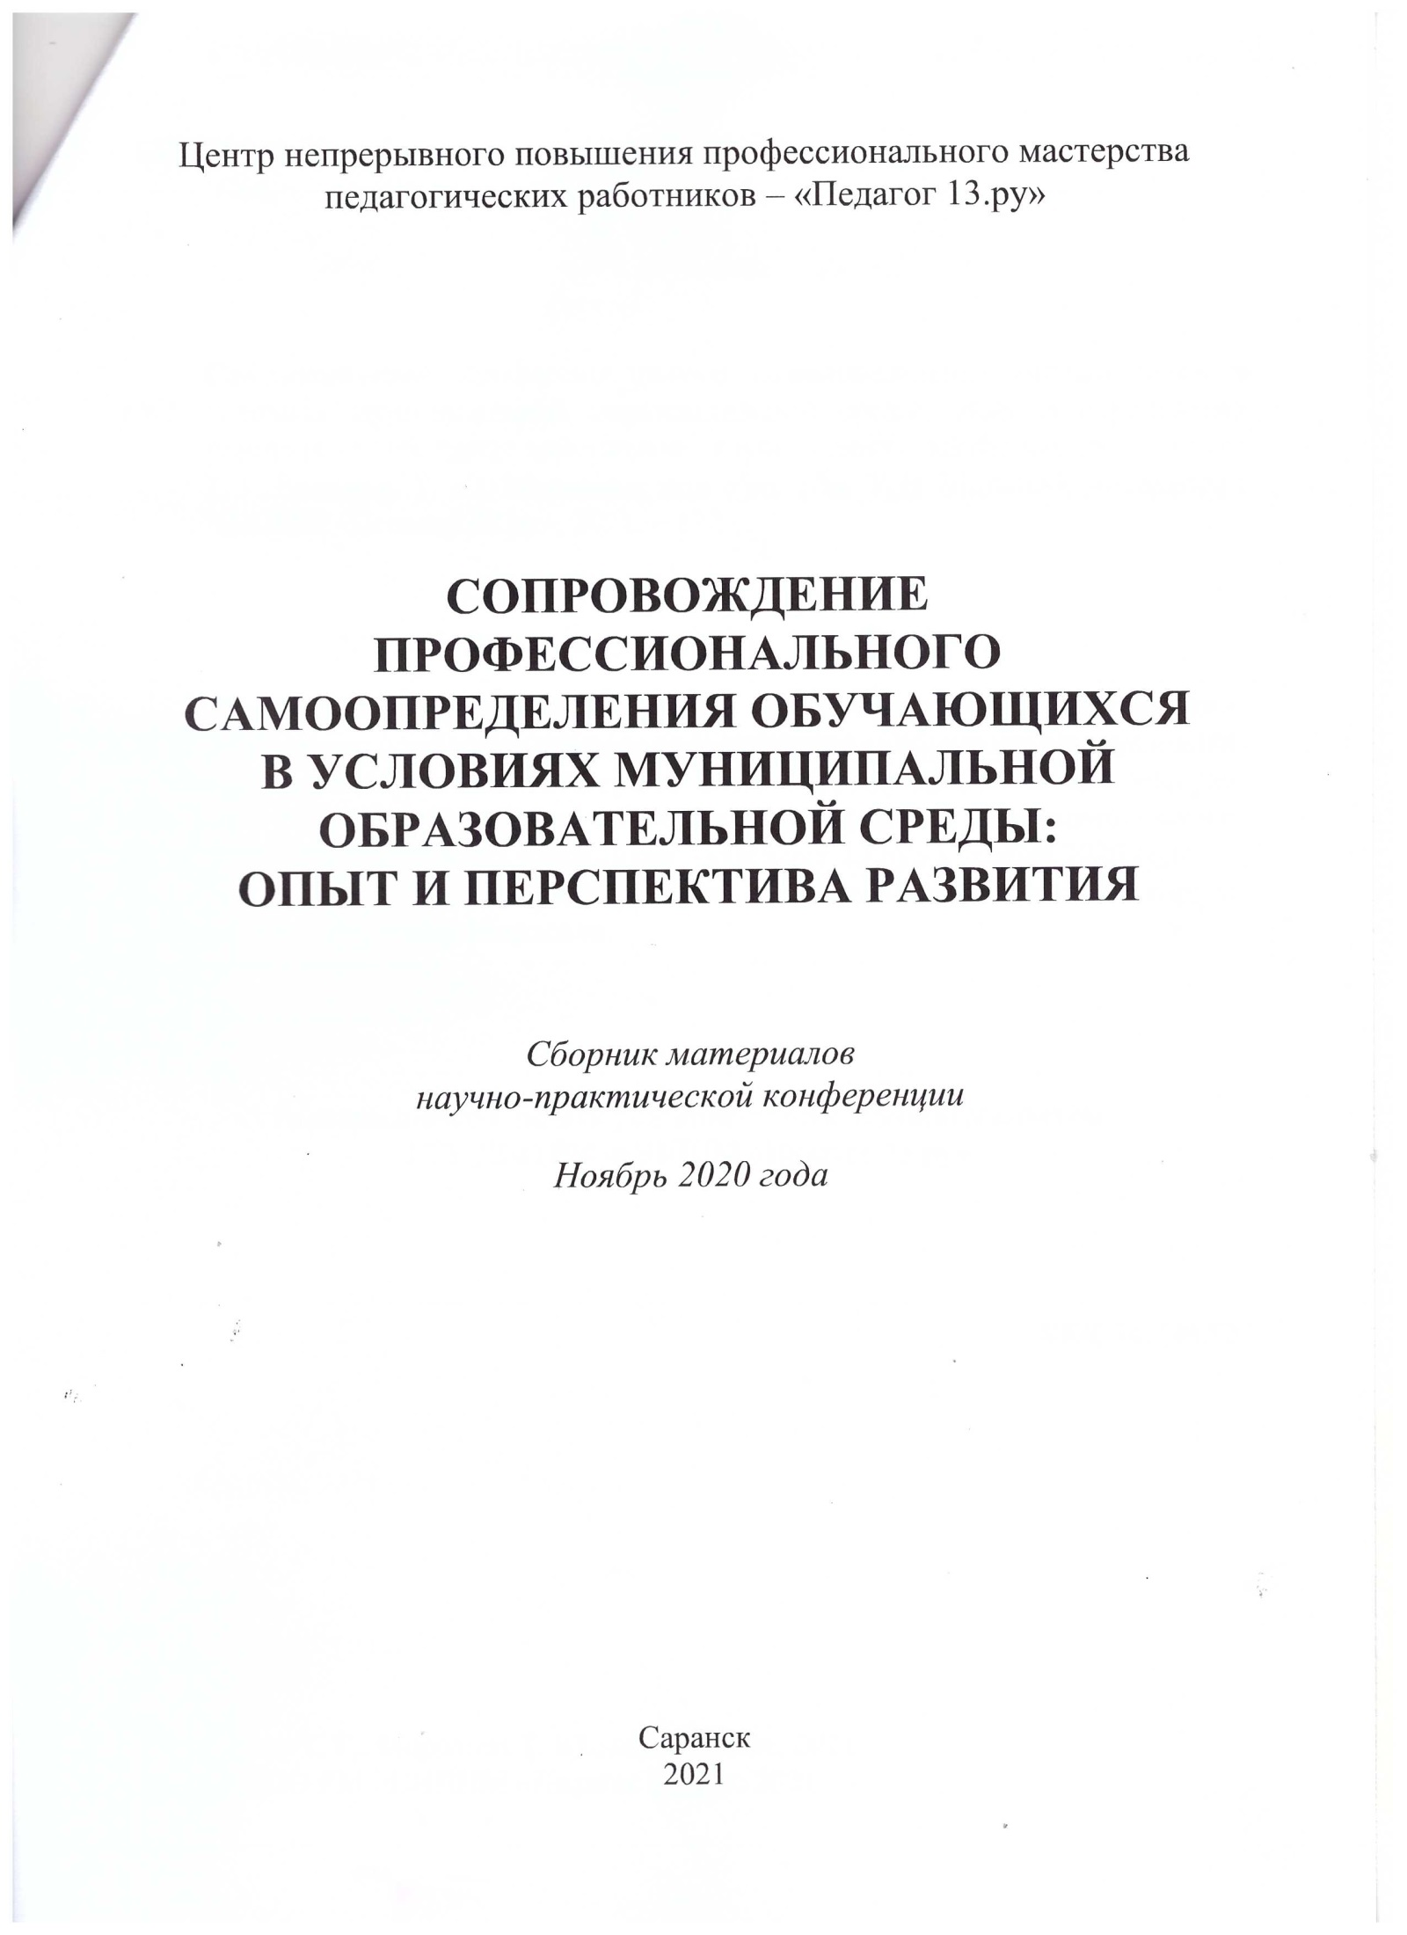
ПОРТФОЛИО
 | Барскова Валентина Васильевна инструктор по физической культуре структурного подразделения «Детский сад №10 комбинированного вида» муниципального бюджетного дошкольного образовательного учреждения «Детский сад «Радуга» комбинированного вида» Рузаевского муниципального района
Дата рождения: 10.04.1984
Профессиональное образование: МГУ им. Н.П.Огарева, филология
Диплом ВСВ №1606634, дата выдачи 10 июня 2006 г.
Профессиональная переподготовка ГБУ ДПО «МРИО» по программе «Педагогика и методика дошкольного образования», квалификация воспитатель . Диплом №132402509963, дата выдачи 05 апреля 2016
Стаж педагогической работы (по специальности): 8лет
Общий трудовой стаж: 8 лет
Дата последней аттестации:01.06.2015, приказ № 556 Министерства образования РМ.

Slide 30
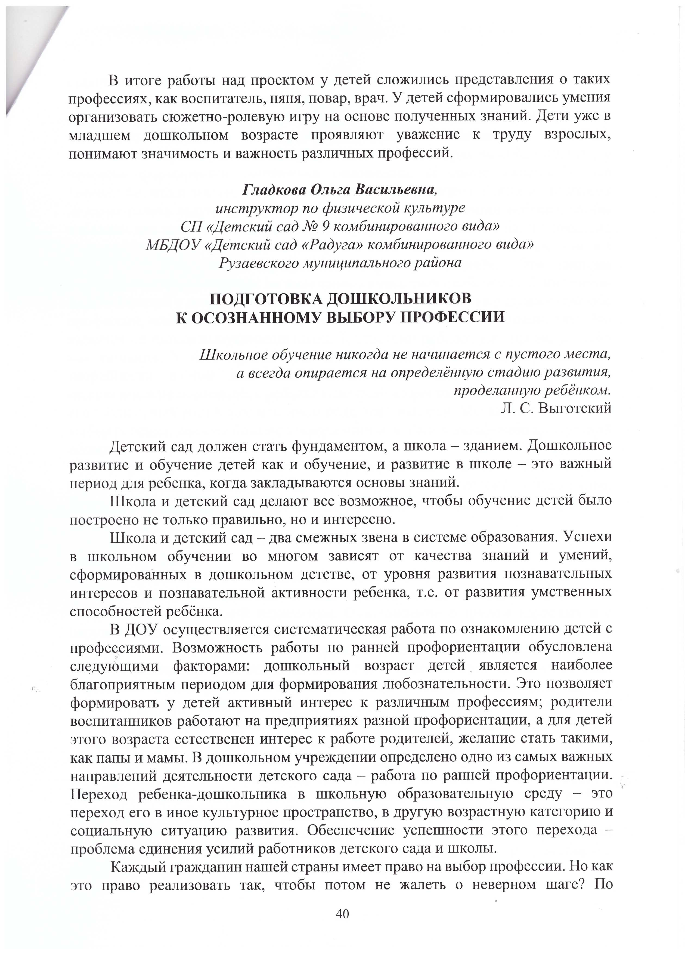
ПОРТФОЛИО
 | Барскова Валентина Васильевна инструктор по физической культуре структурного подразделения «Детский сад №10 комбинированного вида» муниципального бюджетного дошкольного образовательного учреждения «Детский сад «Радуга» комбинированного вида» Рузаевского муниципального района
Дата рождения: 10.04.1984
Профессиональное образование: МГУ им. Н.П.Огарева, филология
Диплом ВСВ №1606634, дата выдачи 10 июня 2006 г.
Профессиональная переподготовка ГБУ ДПО «МРИО» по программе «Педагогика и методика дошкольного образования», квалификация воспитатель . Диплом №132402509963, дата выдачи 05 апреля 2016
Стаж педагогической работы (по специальности): 8лет
Общий трудовой стаж: 8 лет
Дата последней аттестации:01.06.2015, приказ № 556 Министерства образования РМ.

Slide 31
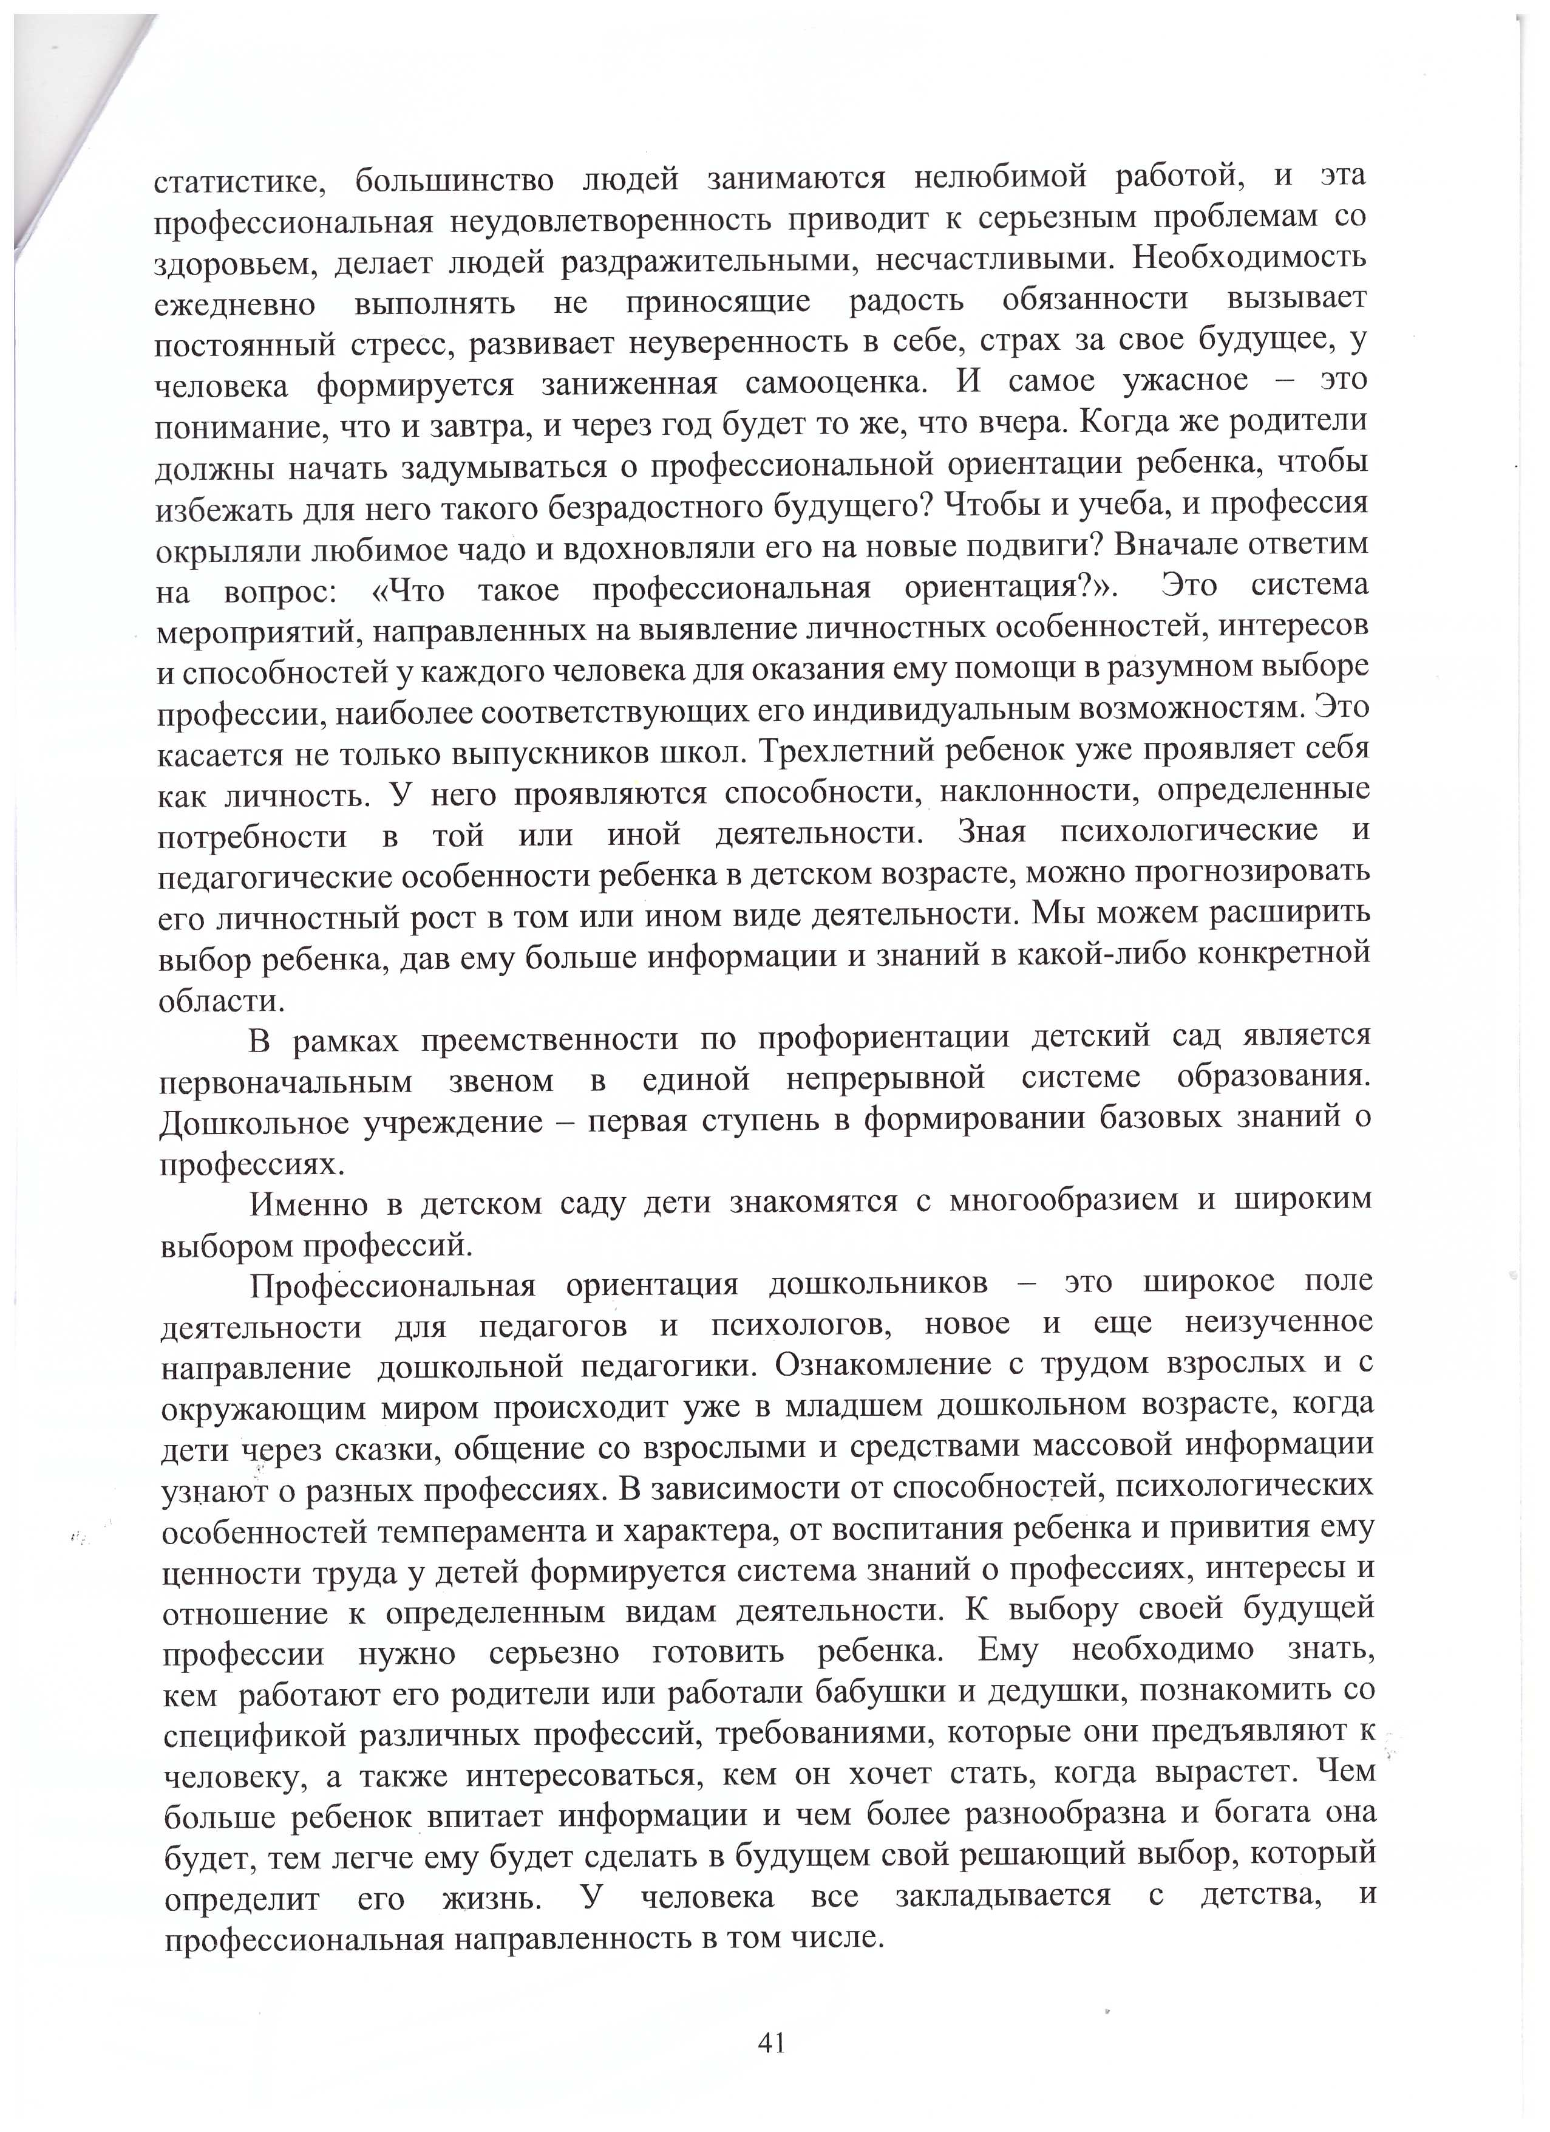
ПОРТФОЛИО
 | Барскова Валентина Васильевна инструктор по физической культуре структурного подразделения «Детский сад №10 комбинированного вида» муниципального бюджетного дошкольного образовательного учреждения «Детский сад «Радуга» комбинированного вида» Рузаевского муниципального района
Дата рождения: 10.04.1984
Профессиональное образование: МГУ им. Н.П.Огарева, филология
Диплом ВСВ №1606634, дата выдачи 10 июня 2006 г.
Профессиональная переподготовка ГБУ ДПО «МРИО» по программе «Педагогика и методика дошкольного образования», квалификация воспитатель . Диплом №132402509963, дата выдачи 05 апреля 2016
Стаж педагогической работы (по специальности): 8лет
Общий трудовой стаж: 8 лет
Дата последней аттестации:01.06.2015, приказ № 556 Министерства образования РМ.

Slide 32
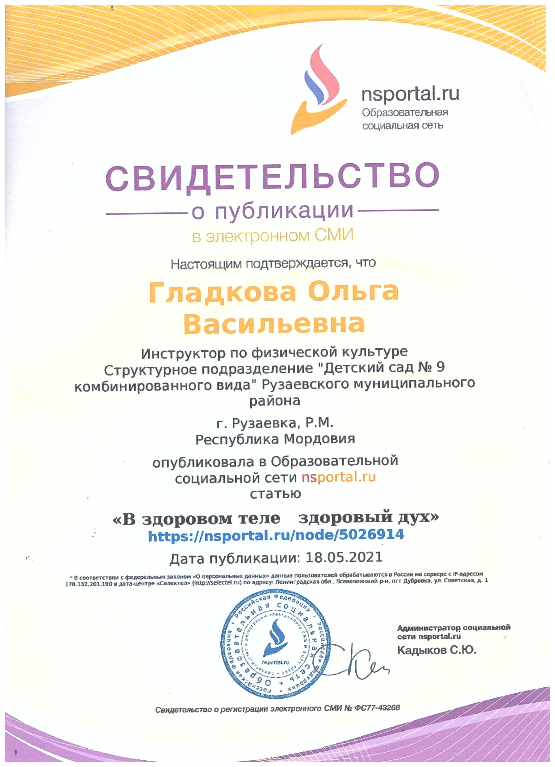
ПОРТФОЛИО
 | Барскова Валентина Васильевна инструктор по физической культуре структурного подразделения «Детский сад №10 комбинированного вида» муниципального бюджетного дошкольного образовательного учреждения «Детский сад «Радуга» комбинированного вида» Рузаевского муниципального района
Дата рождения: 10.04.1984
Профессиональное образование: МГУ им. Н.П.Огарева, филология
Диплом ВСВ №1606634, дата выдачи 10 июня 2006 г.
Профессиональная переподготовка ГБУ ДПО «МРИО» по программе «Педагогика и методика дошкольного образования», квалификация воспитатель . Диплом №132402509963, дата выдачи 05 апреля 2016
Стаж педагогической работы (по специальности): 8лет
Общий трудовой стаж: 8 лет
Дата последней аттестации:01.06.2015, приказ № 556 Министерства образования РМ.

Slide 33
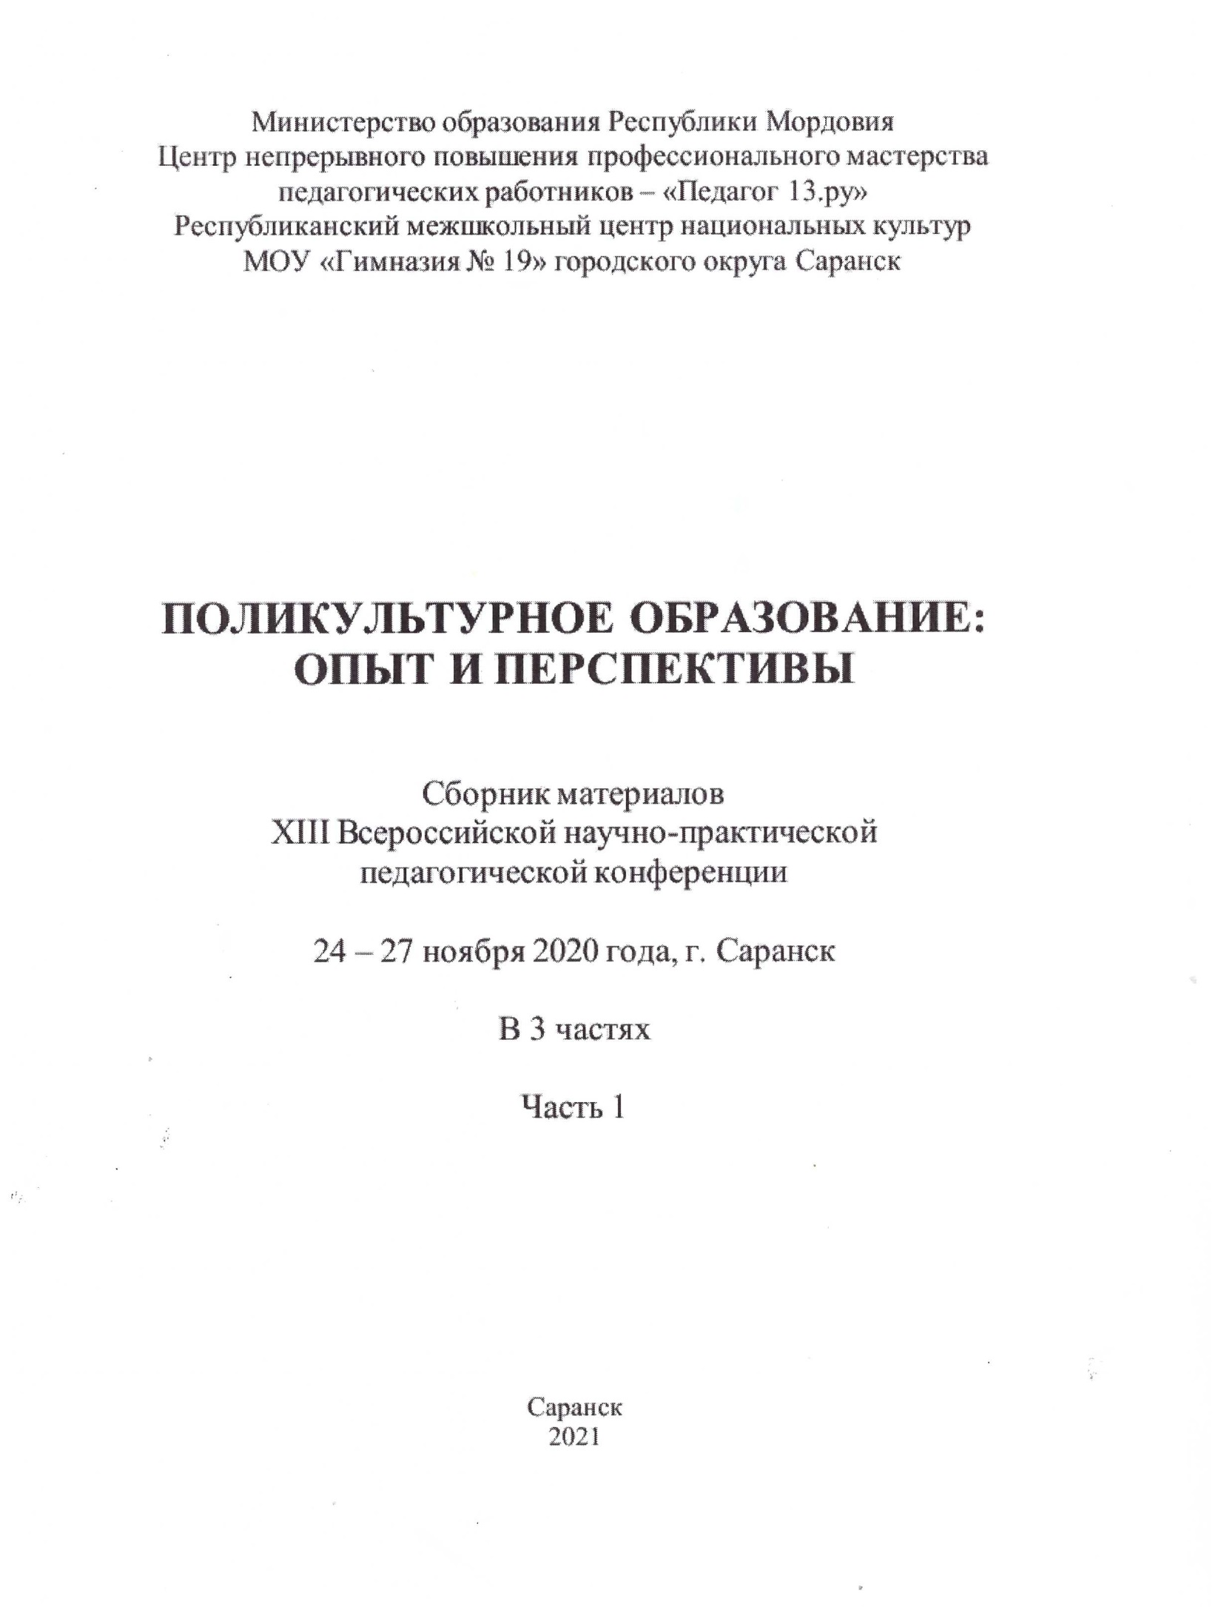
ПОРТФОЛИО
 | Барскова Валентина Васильевна инструктор по физической культуре структурного подразделения «Детский сад №10 комбинированного вида» муниципального бюджетного дошкольного образовательного учреждения «Детский сад «Радуга» комбинированного вида» Рузаевского муниципального района
Дата рождения: 10.04.1984
Профессиональное образование: МГУ им. Н.П.Огарева, филология
Диплом ВСВ №1606634, дата выдачи 10 июня 2006 г.
Профессиональная переподготовка ГБУ ДПО «МРИО» по программе «Педагогика и методика дошкольного образования», квалификация воспитатель . Диплом №132402509963, дата выдачи 05 апреля 2016
Стаж педагогической работы (по специальности): 8лет
Общий трудовой стаж: 8 лет
Дата последней аттестации:01.06.2015, приказ № 556 Министерства образования РМ.

Slide 34
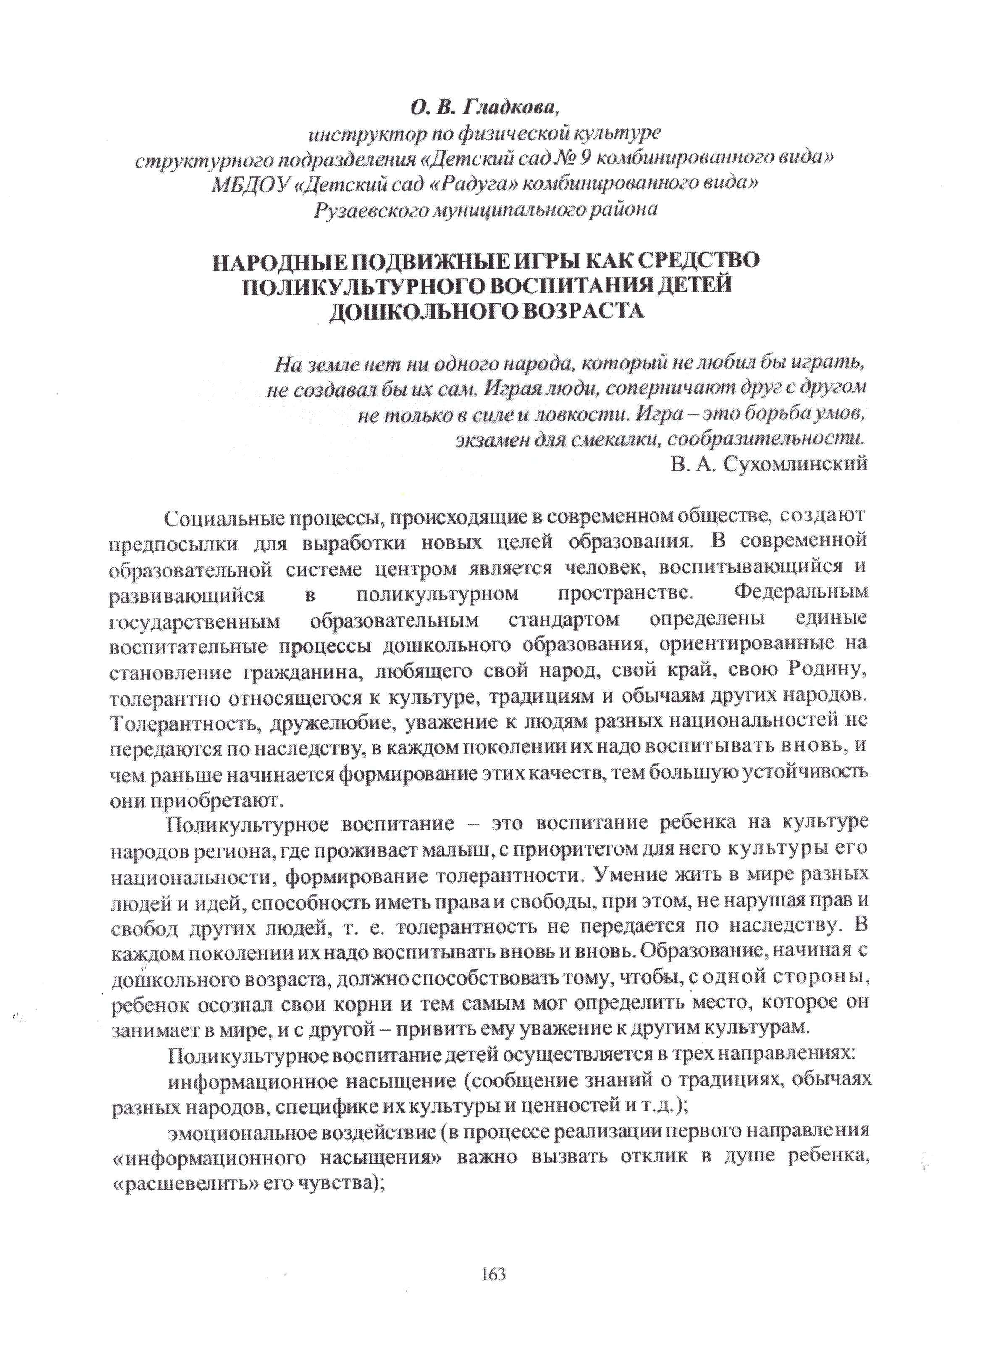
ПОРТФОЛИО
 | Барскова Валентина Васильевна инструктор по физической культуре структурного подразделения «Детский сад №10 комбинированного вида» муниципального бюджетного дошкольного образовательного учреждения «Детский сад «Радуга» комбинированного вида» Рузаевского муниципального района
Дата рождения: 10.04.1984
Профессиональное образование: МГУ им. Н.П.Огарева, филология
Диплом ВСВ №1606634, дата выдачи 10 июня 2006 г.
Профессиональная переподготовка ГБУ ДПО «МРИО» по программе «Педагогика и методика дошкольного образования», квалификация воспитатель . Диплом №132402509963, дата выдачи 05 апреля 2016
Стаж педагогической работы (по специальности): 8лет
Общий трудовой стаж: 8 лет
Дата последней аттестации:01.06.2015, приказ № 556 Министерства образования РМ.

Slide 35
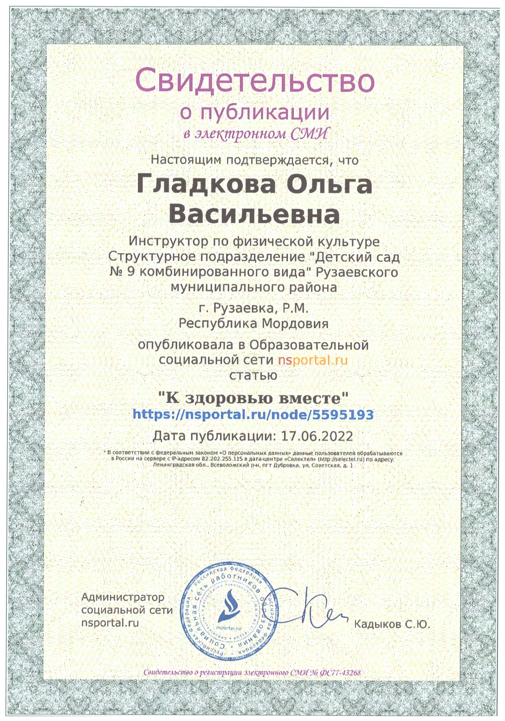
ПОРТФОЛИО
 | Барскова Валентина Васильевна инструктор по физической культуре структурного подразделения «Детский сад №10 комбинированного вида» муниципального бюджетного дошкольного образовательного учреждения «Детский сад «Радуга» комбинированного вида» Рузаевского муниципального района
Дата рождения: 10.04.1984
Профессиональное образование: МГУ им. Н.П.Огарева, филология
Диплом ВСВ №1606634, дата выдачи 10 июня 2006 г.
Профессиональная переподготовка ГБУ ДПО «МРИО» по программе «Педагогика и методика дошкольного образования», квалификация воспитатель . Диплом №132402509963, дата выдачи 05 апреля 2016
Стаж педагогической работы (по специальности): 8лет
Общий трудовой стаж: 8 лет
Дата последней аттестации:01.06.2015, приказ № 556 Министерства образования РМ.

Slide 36
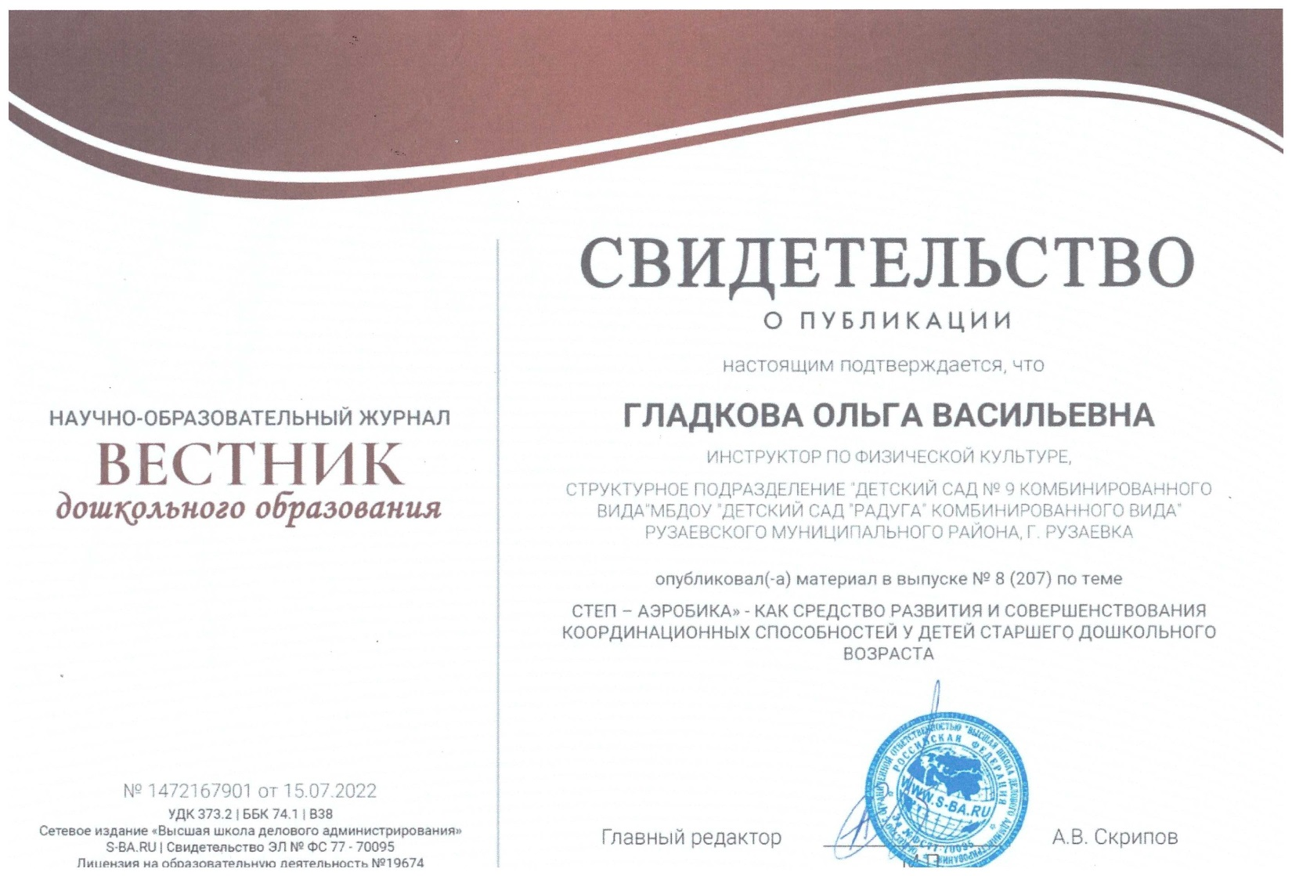
ПОРТФОЛИО
 | Барскова Валентина Васильевна инструктор по физической культуре структурного подразделения «Детский сад №10 комбинированного вида» муниципального бюджетного дошкольного образовательного учреждения «Детский сад «Радуга» комбинированного вида» Рузаевского муниципального района
Дата рождения: 10.04.1984
Профессиональное образование: МГУ им. Н.П.Огарева, филология
Диплом ВСВ №1606634, дата выдачи 10 июня 2006 г.
Профессиональная переподготовка ГБУ ДПО «МРИО» по программе «Педагогика и методика дошкольного образования», квалификация воспитатель . Диплом №132402509963, дата выдачи 05 апреля 2016
Стаж педагогической работы (по специальности): 8лет
Общий трудовой стаж: 8 лет
Дата последней аттестации:01.06.2015, приказ № 556 Министерства образования РМ.

Slide 37
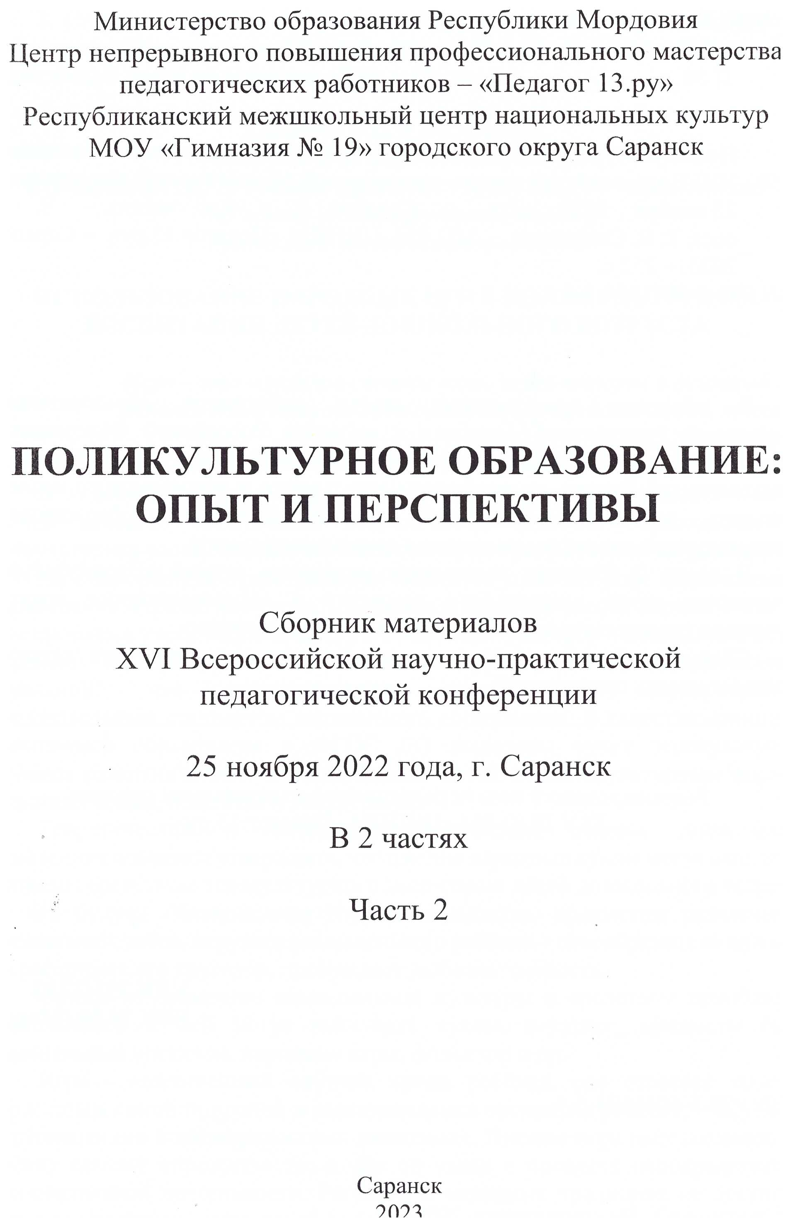
ПОРТФОЛИО
 | Барскова Валентина Васильевна инструктор по физической культуре структурного подразделения «Детский сад №10 комбинированного вида» муниципального бюджетного дошкольного образовательного учреждения «Детский сад «Радуга» комбинированного вида» Рузаевского муниципального района
Дата рождения: 10.04.1984
Профессиональное образование: МГУ им. Н.П.Огарева, филология
Диплом ВСВ №1606634, дата выдачи 10 июня 2006 г.
Профессиональная переподготовка ГБУ ДПО «МРИО» по программе «Педагогика и методика дошкольного образования», квалификация воспитатель . Диплом №132402509963, дата выдачи 05 апреля 2016
Стаж педагогической работы (по специальности): 8лет
Общий трудовой стаж: 8 лет
Дата последней аттестации:01.06.2015, приказ № 556 Министерства образования РМ.

Slide 38
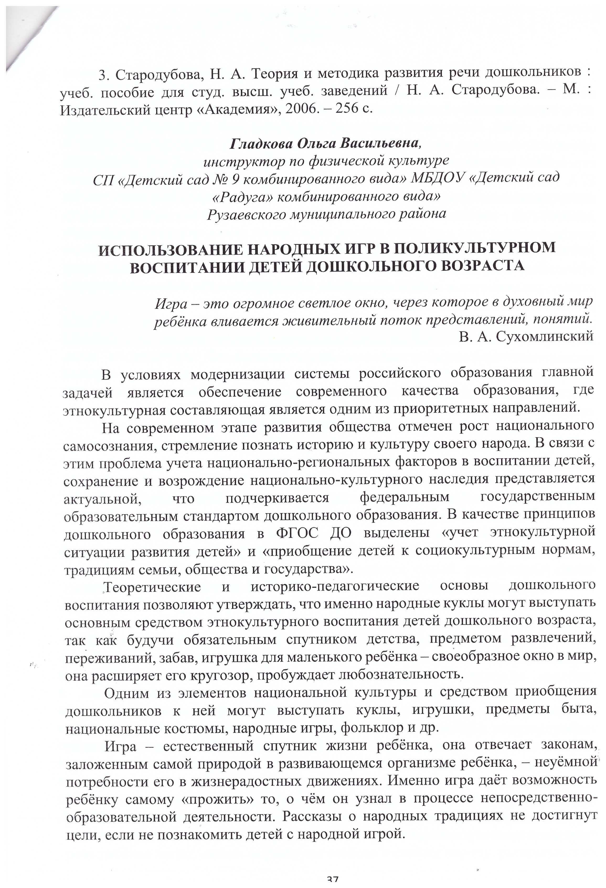
ПОРТФОЛИО
 | Барскова Валентина Васильевна инструктор по физической культуре структурного подразделения «Детский сад №10 комбинированного вида» муниципального бюджетного дошкольного образовательного учреждения «Детский сад «Радуга» комбинированного вида» Рузаевского муниципального района
Дата рождения: 10.04.1984
Профессиональное образование: МГУ им. Н.П.Огарева, филология
Диплом ВСВ №1606634, дата выдачи 10 июня 2006 г.
Профессиональная переподготовка ГБУ ДПО «МРИО» по программе «Педагогика и методика дошкольного образования», квалификация воспитатель . Диплом №132402509963, дата выдачи 05 апреля 2016
Стаж педагогической работы (по специальности): 8лет
Общий трудовой стаж: 8 лет
Дата последней аттестации:01.06.2015, приказ № 556 Министерства образования РМ.

Slide 39
ПОРТФОЛИО
 | Барскова Валентина Васильевна инструктор по физической культуре структурного подразделения «Детский сад №10 комбинированного вида» муниципального бюджетного дошкольного образовательного учреждения «Детский сад «Радуга» комбинированного вида» Рузаевского муниципального района
Выступления на заседаниях методических советов, научно – практических конференциях, педагогических чтениях, семинарах, секциях, форумах, радиопередачах.
Дата рождения: 10.04.1984
Профессиональное образование: МГУ им. Н.П.Огарева, филология
Диплом ВСВ №1606634, дата выдачи 10 июня 2006 г.
Профессиональная переподготовка ГБУ ДПО «МРИО» по программе «Педагогика и методика дошкольного образования», квалификация воспитатель . Диплом №132402509963, дата выдачи 05 апреля 2016
Стаж педагогической работы (по специальности): 8лет
Общий трудовой стаж: 8 лет
Дата последней аттестации:01.06.2015, приказ № 556 Министерства образования РМ.

Slide 40
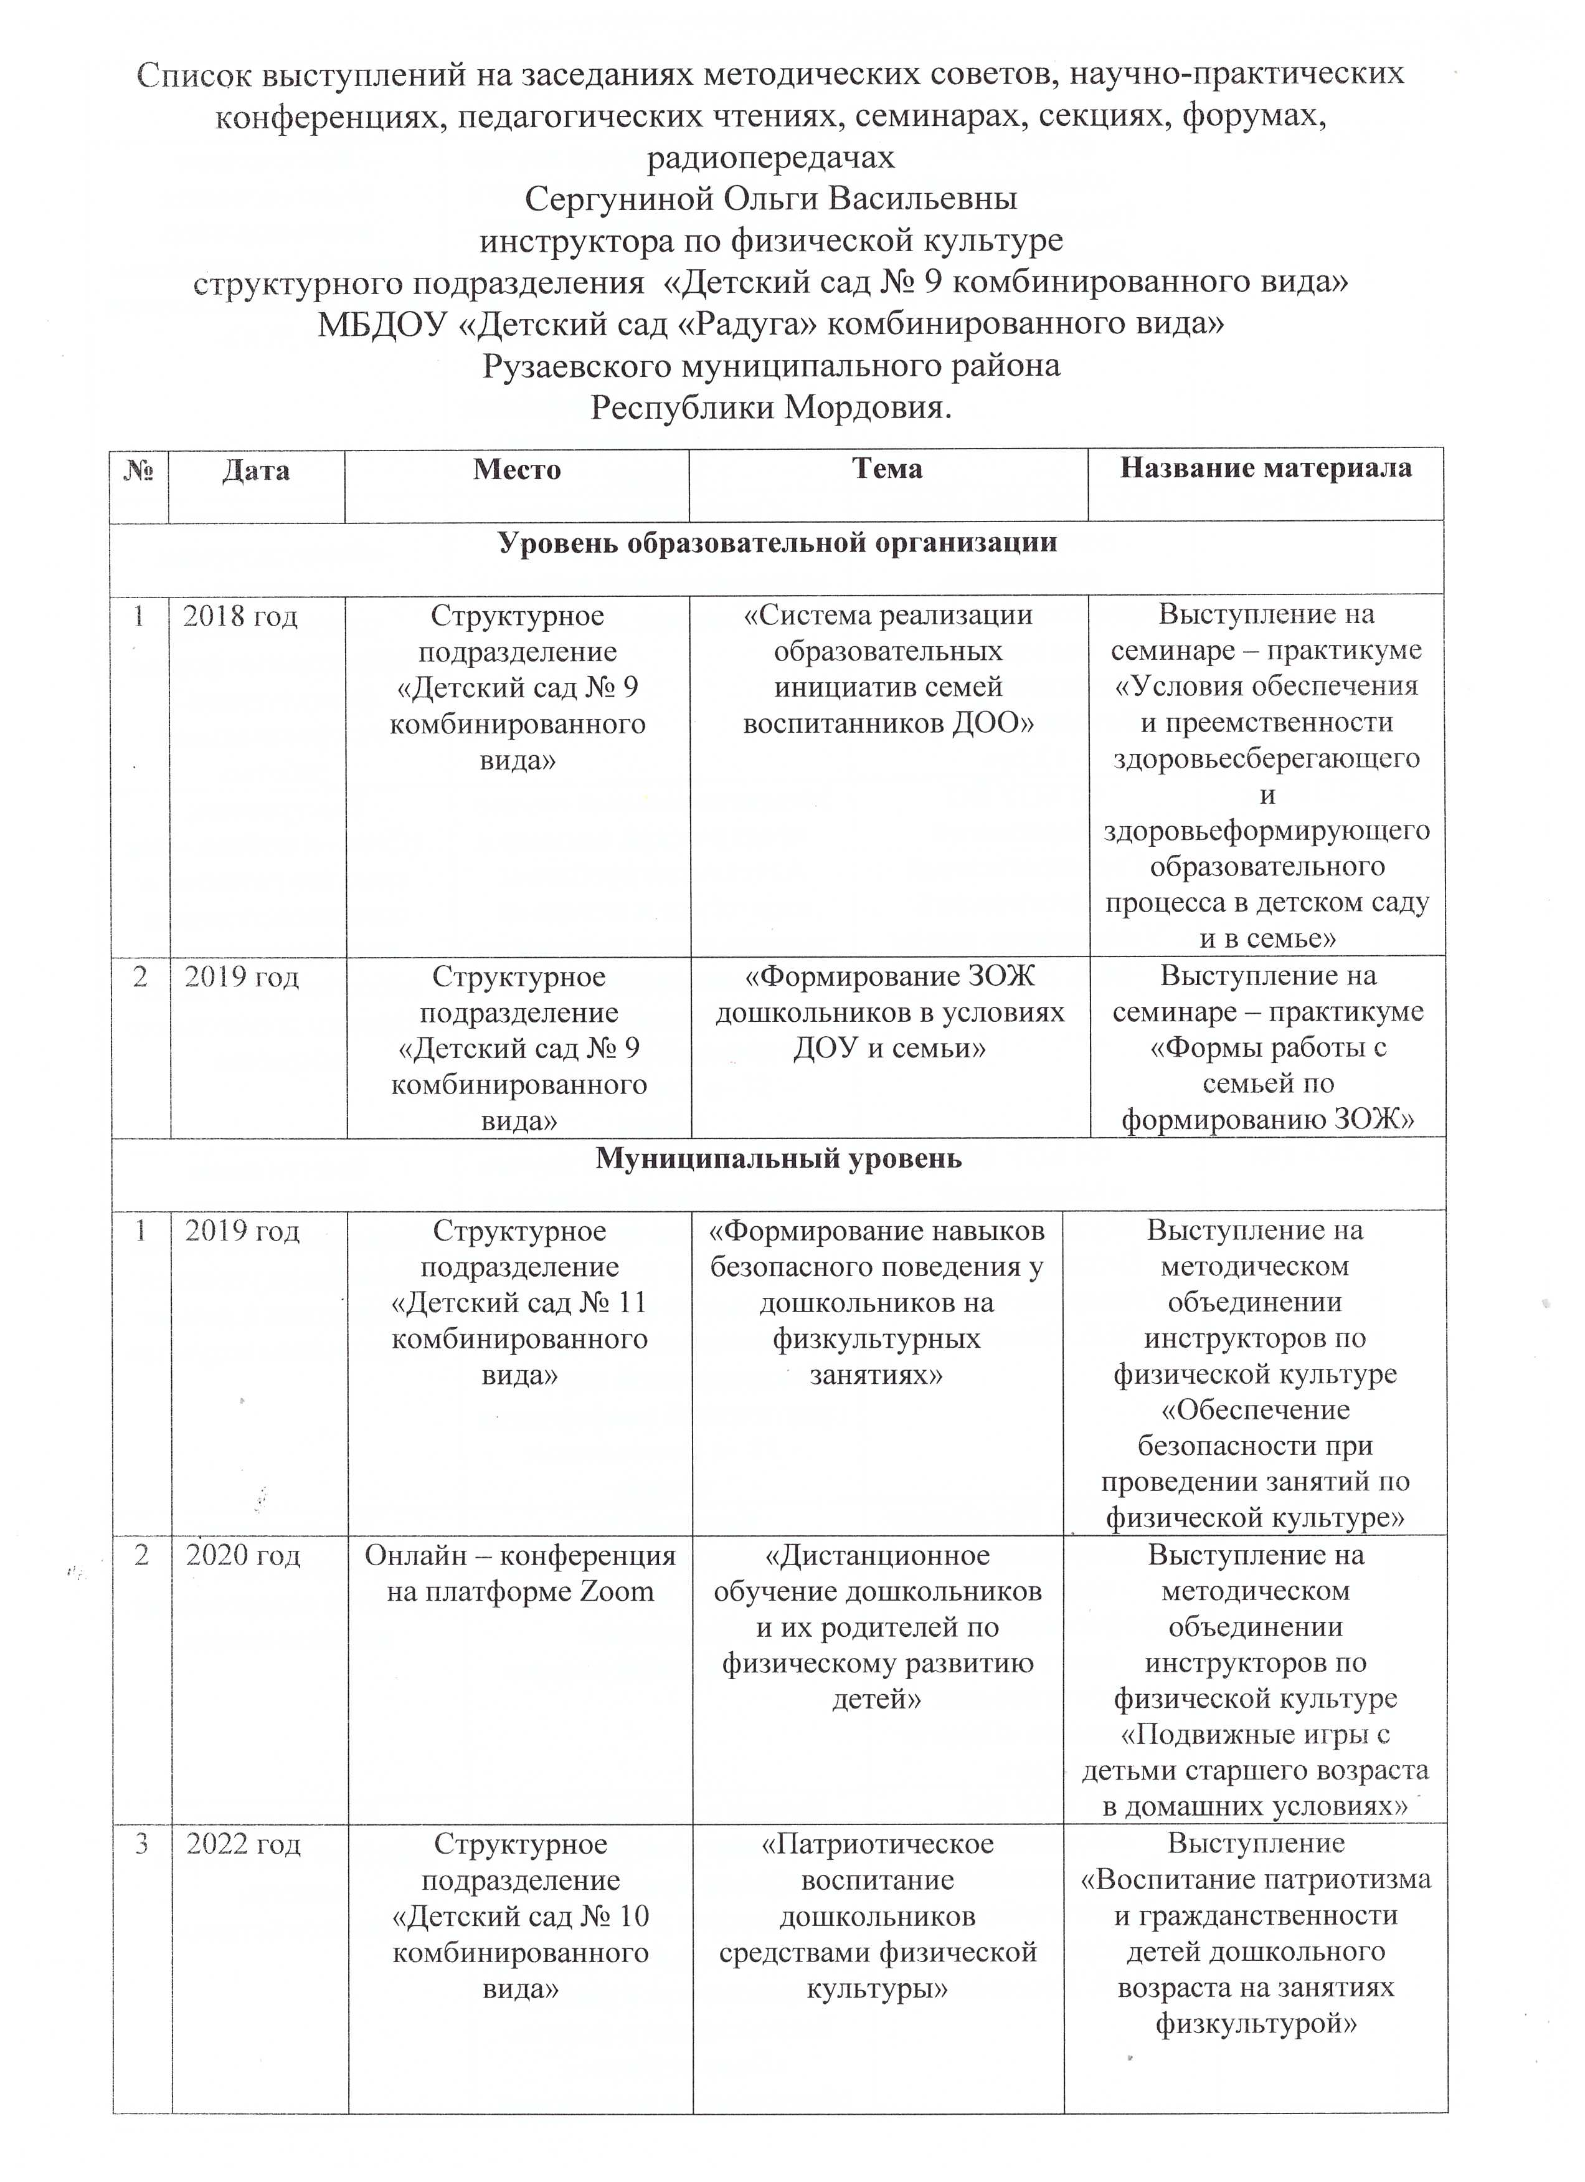
ПОРТФОЛИО
 | Барскова Валентина Васильевна инструктор по физической культуре структурного подразделения «Детский сад №10 комбинированного вида» муниципального бюджетного дошкольного образовательного учреждения «Детский сад «Радуга» комбинированного вида» Рузаевского муниципального района
Дата рождения: 10.04.1984
Профессиональное образование: МГУ им. Н.П.Огарева, филология
Диплом ВСВ №1606634, дата выдачи 10 июня 2006 г.
Профессиональная переподготовка ГБУ ДПО «МРИО» по программе «Педагогика и методика дошкольного образования», квалификация воспитатель . Диплом №132402509963, дата выдачи 05 апреля 2016
Стаж педагогической работы (по специальности): 8лет
Общий трудовой стаж: 8 лет
Дата последней аттестации:01.06.2015, приказ № 556 Министерства образования РМ.

Slide 41
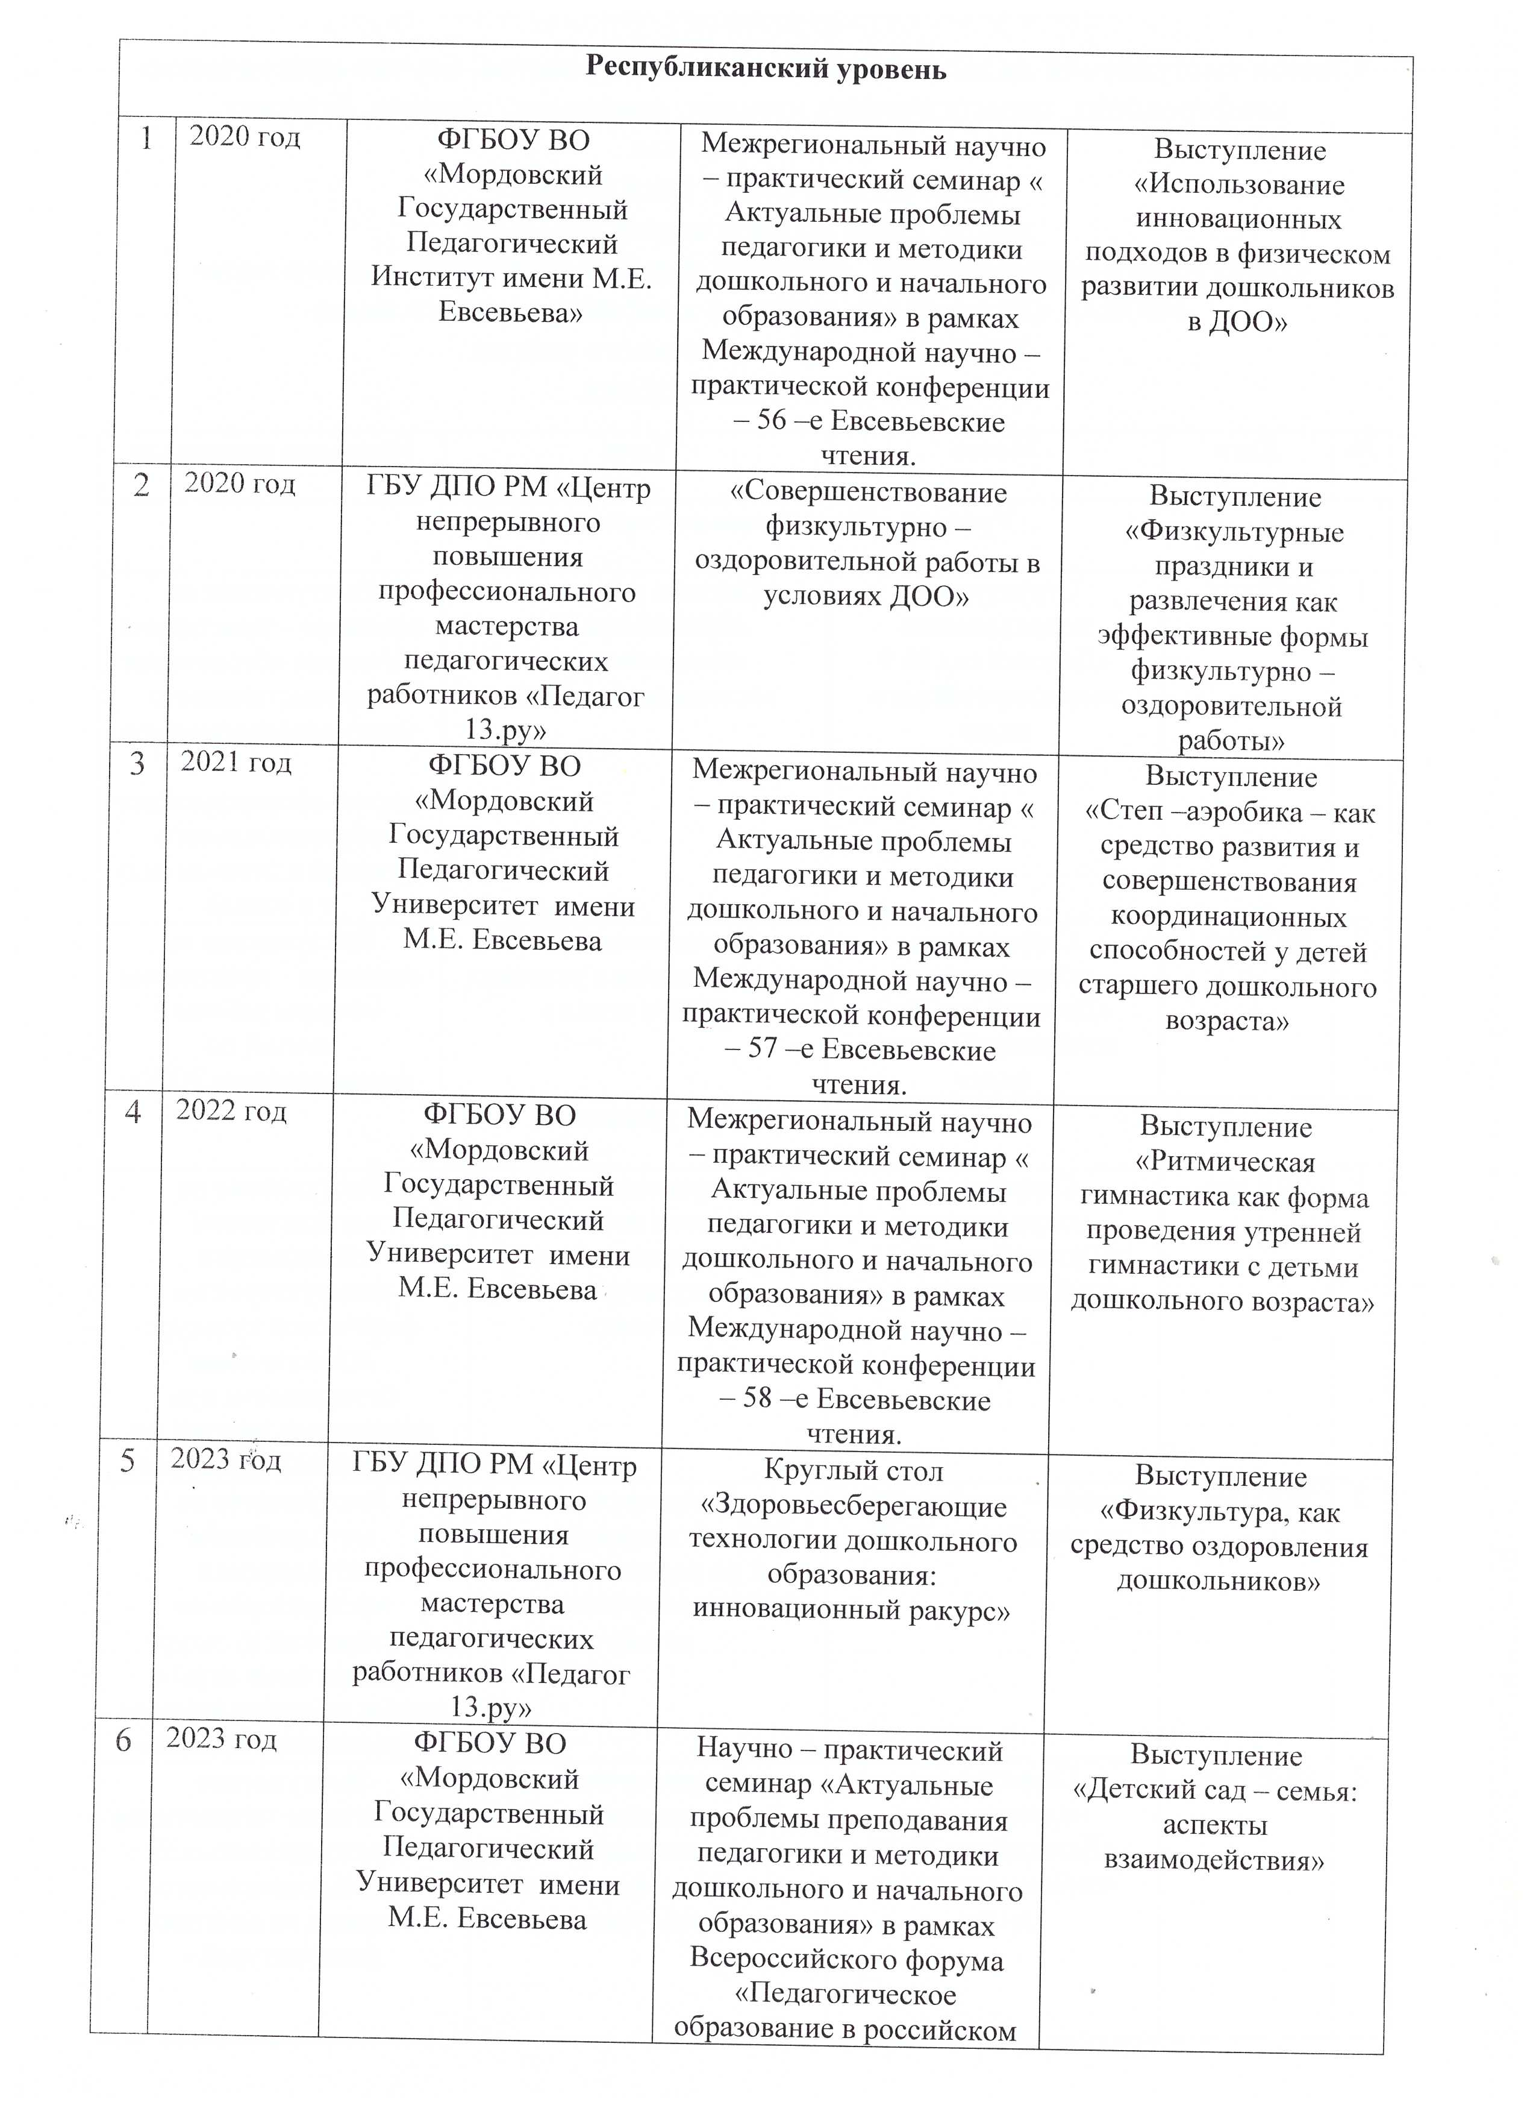
ПОРТФОЛИО
 | Барскова Валентина Васильевна инструктор по физической культуре структурного подразделения «Детский сад №10 комбинированного вида» муниципального бюджетного дошкольного образовательного учреждения «Детский сад «Радуга» комбинированного вида» Рузаевского муниципального района
Дата рождения: 10.04.1984
Профессиональное образование: МГУ им. Н.П.Огарева, филология
Диплом ВСВ №1606634, дата выдачи 10 июня 2006 г.
Профессиональная переподготовка ГБУ ДПО «МРИО» по программе «Педагогика и методика дошкольного образования», квалификация воспитатель . Диплом №132402509963, дата выдачи 05 апреля 2016
Стаж педагогической работы (по специальности): 8лет
Общий трудовой стаж: 8 лет
Дата последней аттестации:01.06.2015, приказ № 556 Министерства образования РМ.

Slide 42
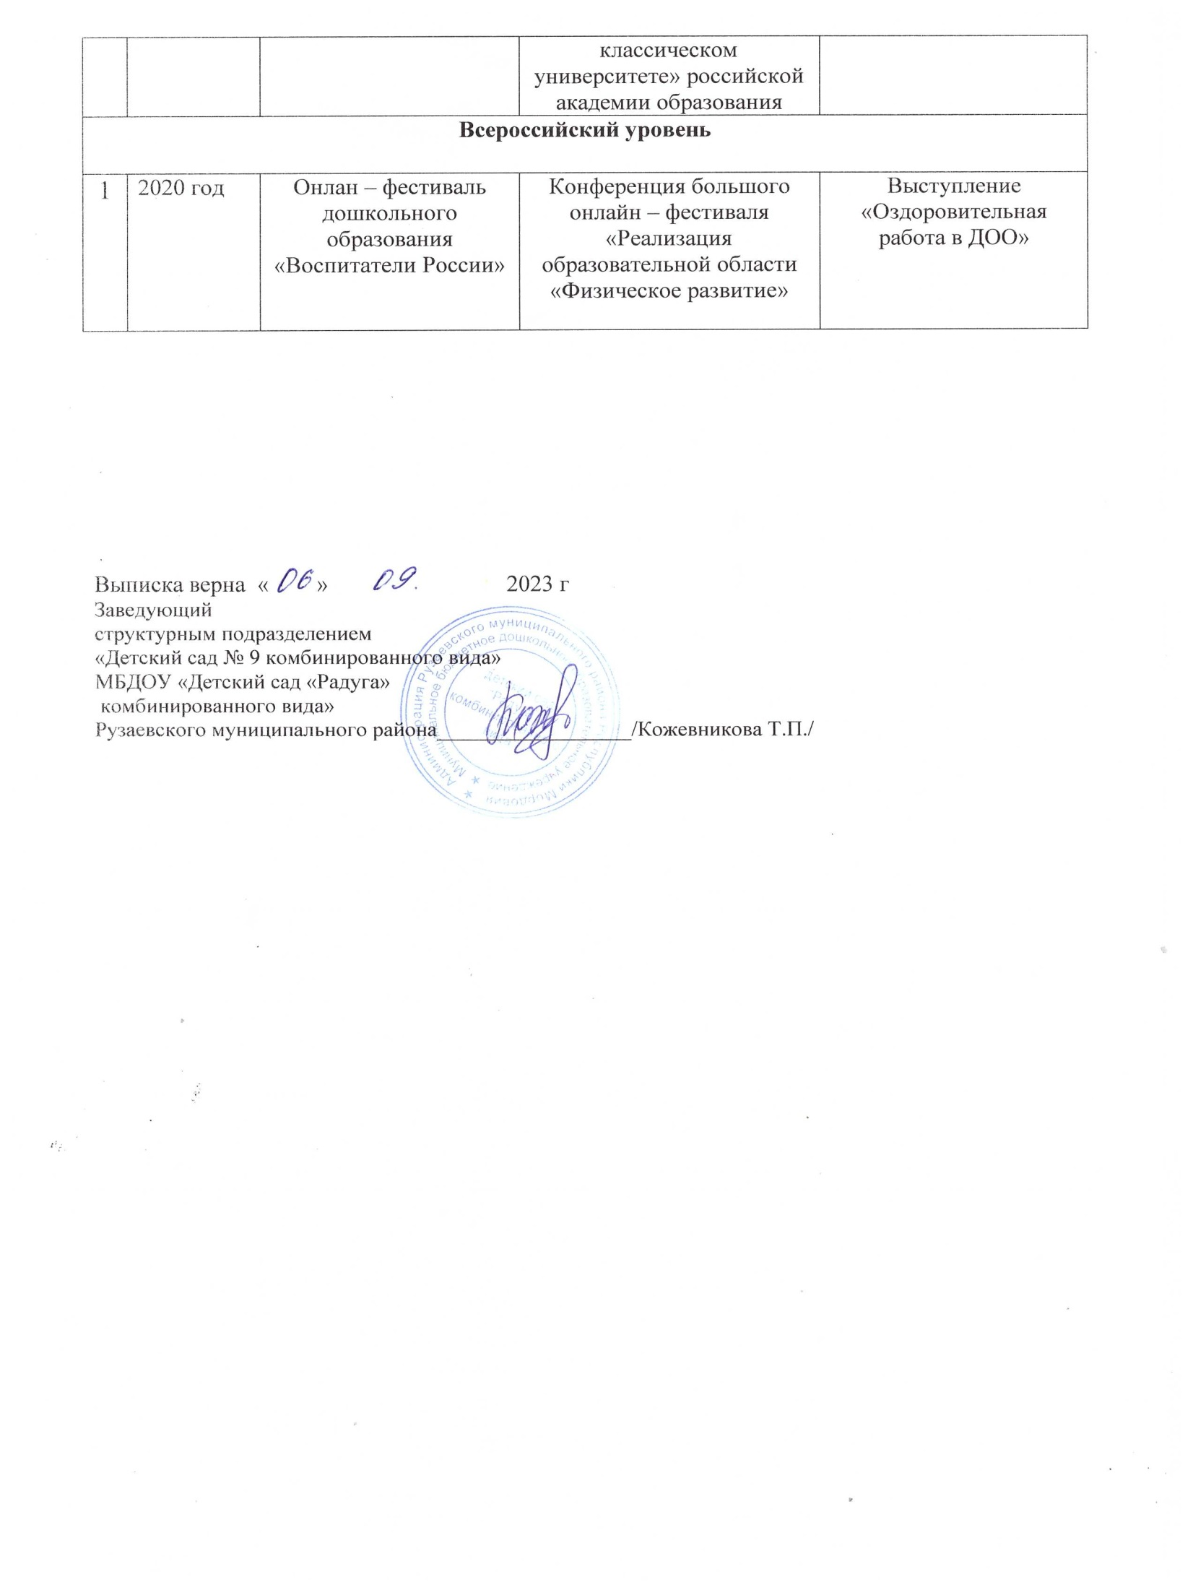
ПОРТФОЛИО
 | Барскова Валентина Васильевна инструктор по физической культуре структурного подразделения «Детский сад №10 комбинированного вида» муниципального бюджетного дошкольного образовательного учреждения «Детский сад «Радуга» комбинированного вида» Рузаевского муниципального района
Дата рождения: 10.04.1984
Профессиональное образование: МГУ им. Н.П.Огарева, филология
Диплом ВСВ №1606634, дата выдачи 10 июня 2006 г.
Профессиональная переподготовка ГБУ ДПО «МРИО» по программе «Педагогика и методика дошкольного образования», квалификация воспитатель . Диплом №132402509963, дата выдачи 05 апреля 2016
Стаж педагогической работы (по специальности): 8лет
Общий трудовой стаж: 8 лет
Дата последней аттестации:01.06.2015, приказ № 556 Министерства образования РМ.

Slide 43
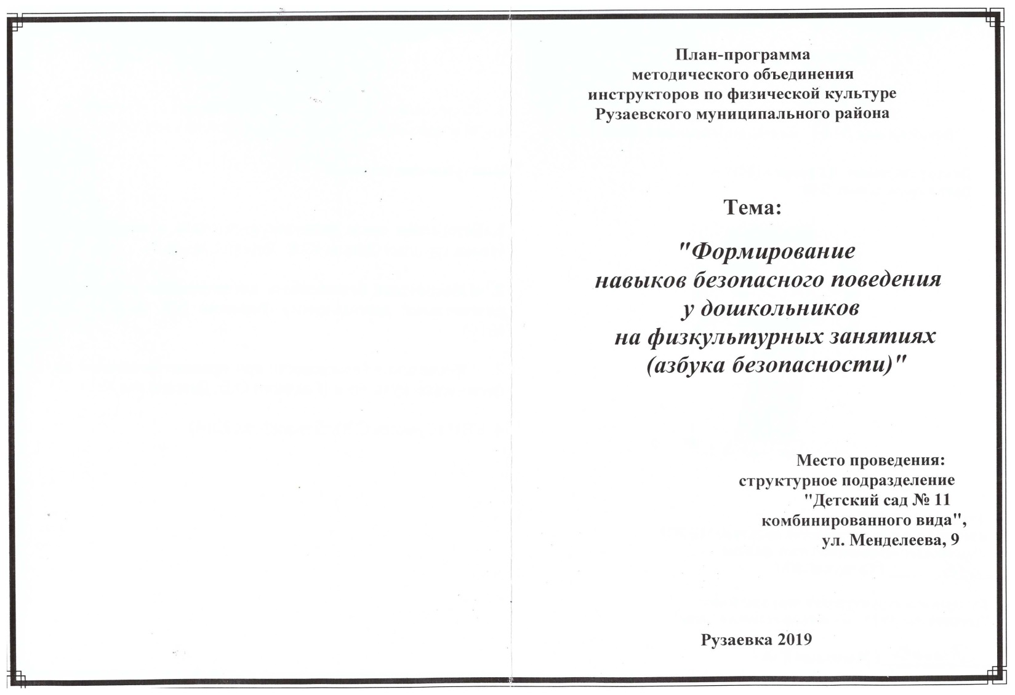
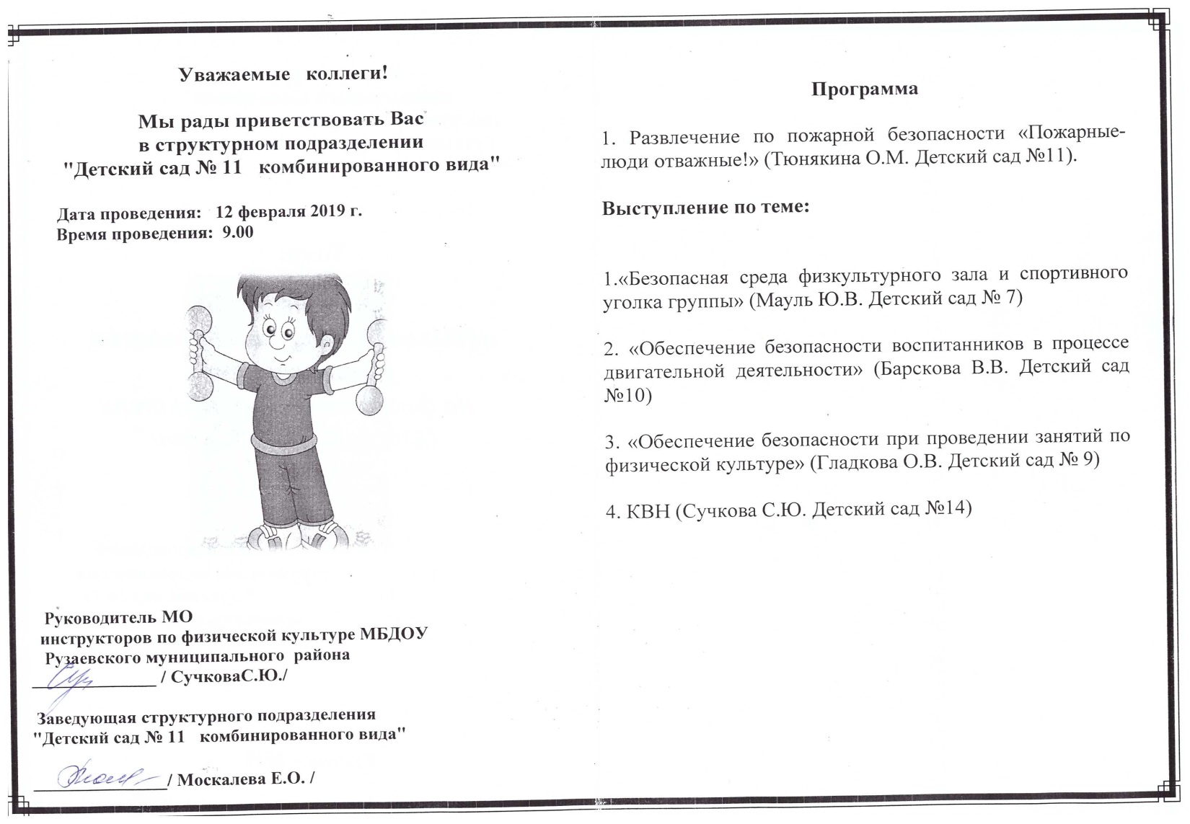
ПОРТФОЛИО
 | Барскова Валентина Васильевна инструктор по физической культуре структурного подразделения «Детский сад №10 комбинированного вида» муниципального бюджетного дошкольного образовательного учреждения «Детский сад «Радуга» комбинированного вида» Рузаевского муниципального района
Дата рождения: 10.04.1984
Профессиональное образование: МГУ им. Н.П.Огарева, филология
Диплом ВСВ №1606634, дата выдачи 10 июня 2006 г.
Профессиональная переподготовка ГБУ ДПО «МРИО» по программе «Педагогика и методика дошкольного образования», квалификация воспитатель . Диплом №132402509963, дата выдачи 05 апреля 2016
Стаж педагогической работы (по специальности): 8лет
Общий трудовой стаж: 8 лет
Дата последней аттестации:01.06.2015, приказ № 556 Министерства образования РМ.

Slide 44
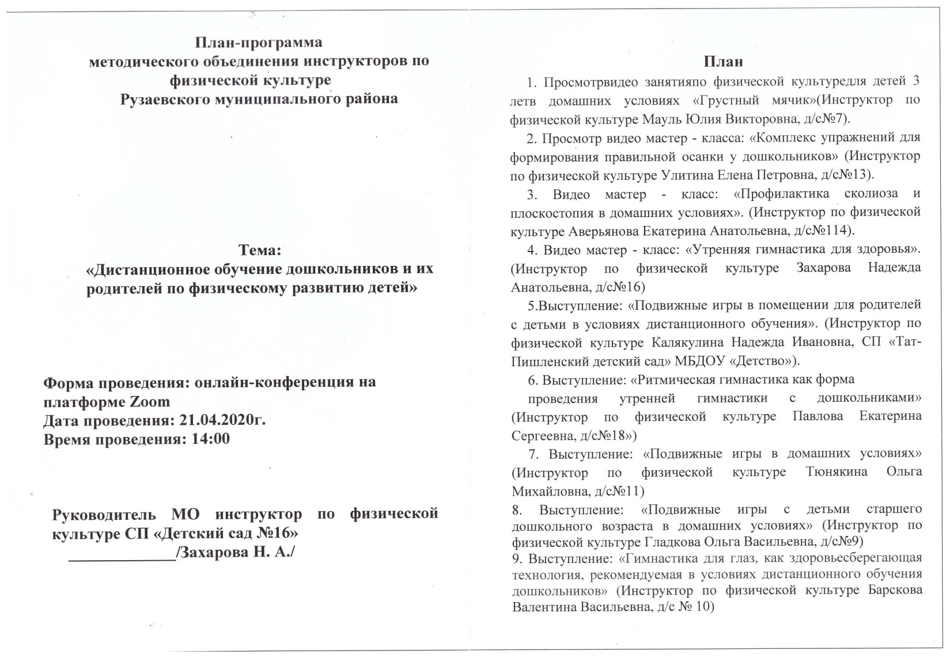
ПОРТФОЛИО
 | Барскова Валентина Васильевна инструктор по физической культуре структурного подразделения «Детский сад №10 комбинированного вида» муниципального бюджетного дошкольного образовательного учреждения «Детский сад «Радуга» комбинированного вида» Рузаевского муниципального района
Дата рождения: 10.04.1984
Профессиональное образование: МГУ им. Н.П.Огарева, филология
Диплом ВСВ №1606634, дата выдачи 10 июня 2006 г.
Профессиональная переподготовка ГБУ ДПО «МРИО» по программе «Педагогика и методика дошкольного образования», квалификация воспитатель . Диплом №132402509963, дата выдачи 05 апреля 2016
Стаж педагогической работы (по специальности): 8лет
Общий трудовой стаж: 8 лет
Дата последней аттестации:01.06.2015, приказ № 556 Министерства образования РМ.

Slide 45
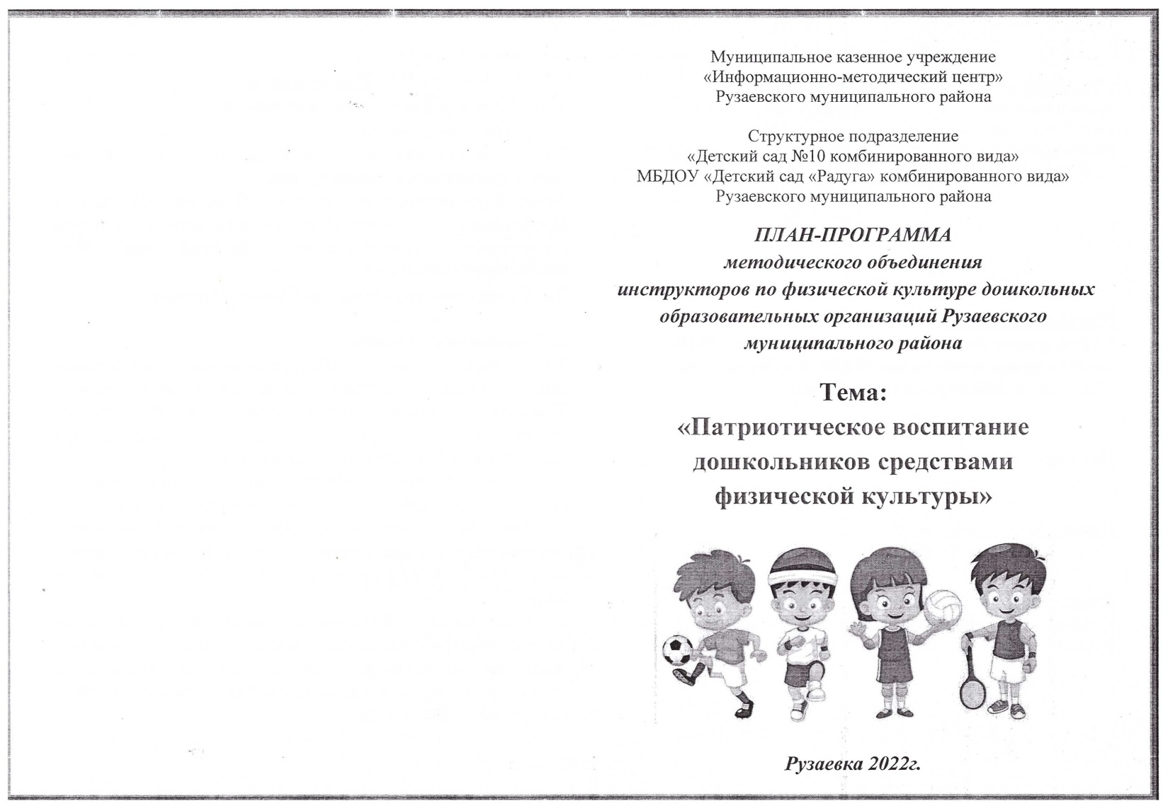
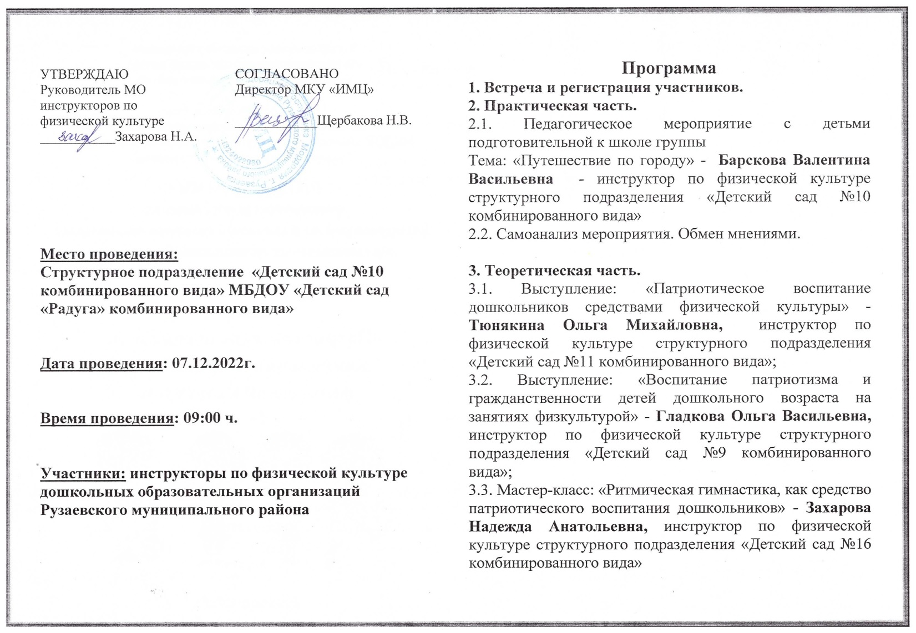
ПОРТФОЛИО
 | Барскова Валентина Васильевна инструктор по физической культуре структурного подразделения «Детский сад №10 комбинированного вида» муниципального бюджетного дошкольного образовательного учреждения «Детский сад «Радуга» комбинированного вида» Рузаевского муниципального района
Дата рождения: 10.04.1984
Профессиональное образование: МГУ им. Н.П.Огарева, филология
Диплом ВСВ №1606634, дата выдачи 10 июня 2006 г.
Профессиональная переподготовка ГБУ ДПО «МРИО» по программе «Педагогика и методика дошкольного образования», квалификация воспитатель . Диплом №132402509963, дата выдачи 05 апреля 2016
Стаж педагогической работы (по специальности): 8лет
Общий трудовой стаж: 8 лет
Дата последней аттестации:01.06.2015, приказ № 556 Министерства образования РМ.

Slide 46
ПОРТФОЛИО
 | Барскова Валентина Васильевна инструктор по физической культуре структурного подразделения «Детский сад №10 комбинированного вида» муниципального бюджетного дошкольного образовательного учреждения «Детский сад «Радуга» комбинированного вида» Рузаевского муниципального района
Дата рождения: 10.04.1984
Профессиональное образование: МГУ им. Н.П.Огарева, филология
Диплом ВСВ №1606634, дата выдачи 10 июня 2006 г.
Профессиональная переподготовка ГБУ ДПО «МРИО» по программе «Педагогика и методика дошкольного образования», квалификация воспитатель . Диплом №132402509963, дата выдачи 05 апреля 2016
Стаж педагогической работы (по специальности): 8лет
Общий трудовой стаж: 8 лет
Дата последней аттестации:01.06.2015, приказ № 556 Министерства образования РМ.

Slide 47
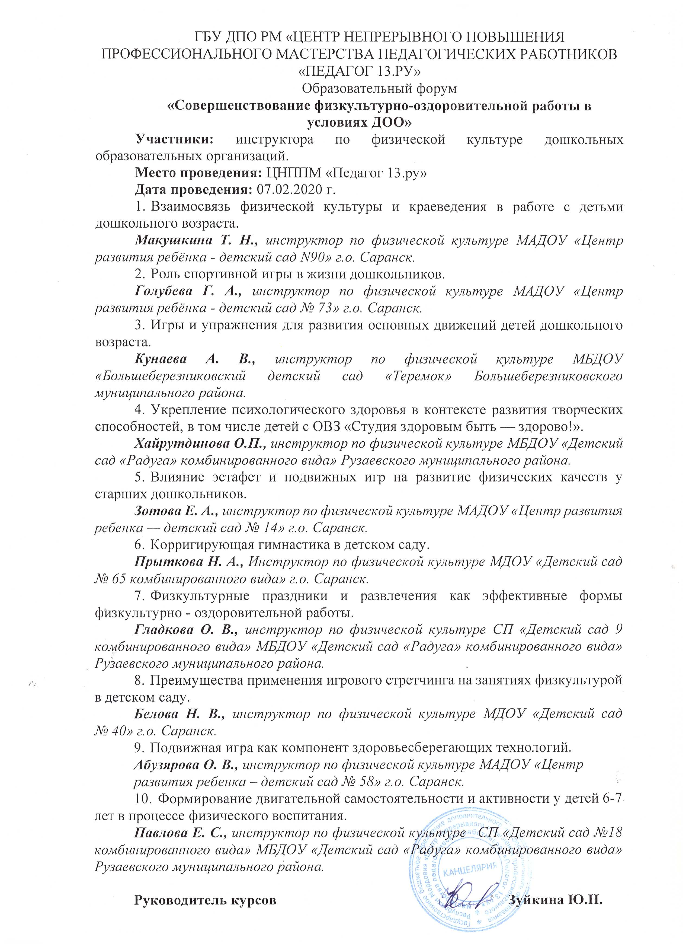
ПОРТФОЛИО
 | Барскова Валентина Васильевна инструктор по физической культуре структурного подразделения «Детский сад №10 комбинированного вида» муниципального бюджетного дошкольного образовательного учреждения «Детский сад «Радуга» комбинированного вида» Рузаевского муниципального района
Дата рождения: 10.04.1984
Профессиональное образование: МГУ им. Н.П.Огарева, филология
Диплом ВСВ №1606634, дата выдачи 10 июня 2006 г.
Профессиональная переподготовка ГБУ ДПО «МРИО» по программе «Педагогика и методика дошкольного образования», квалификация воспитатель . Диплом №132402509963, дата выдачи 05 апреля 2016
Стаж педагогической работы (по специальности): 8лет
Общий трудовой стаж: 8 лет
Дата последней аттестации:01.06.2015, приказ № 556 Министерства образования РМ.

Slide 48
ПОРТФОЛИО
 | Барскова Валентина Васильевна инструктор по физической культуре структурного подразделения «Детский сад №10 комбинированного вида» муниципального бюджетного дошкольного образовательного учреждения «Детский сад «Радуга» комбинированного вида» Рузаевского муниципального района
Дата рождения: 10.04.1984
Профессиональное образование: МГУ им. Н.П.Огарева, филология
Диплом ВСВ №1606634, дата выдачи 10 июня 2006 г.
Профессиональная переподготовка ГБУ ДПО «МРИО» по программе «Педагогика и методика дошкольного образования», квалификация воспитатель . Диплом №132402509963, дата выдачи 05 апреля 2016
Стаж педагогической работы (по специальности): 8лет
Общий трудовой стаж: 8 лет
Дата последней аттестации:01.06.2015, приказ № 556 Министерства образования РМ.

Slide 49
ПОРТФОЛИО
 | Барскова Валентина Васильевна инструктор по физической культуре структурного подразделения «Детский сад №10 комбинированного вида» муниципального бюджетного дошкольного образовательного учреждения «Детский сад «Радуга» комбинированного вида» Рузаевского муниципального района
Дата рождения: 10.04.1984
Профессиональное образование: МГУ им. Н.П.Огарева, филология
Диплом ВСВ №1606634, дата выдачи 10 июня 2006 г.
Профессиональная переподготовка ГБУ ДПО «МРИО» по программе «Педагогика и методика дошкольного образования», квалификация воспитатель . Диплом №132402509963, дата выдачи 05 апреля 2016
Стаж педагогической работы (по специальности): 8лет
Общий трудовой стаж: 8 лет
Дата последней аттестации:01.06.2015, приказ № 556 Министерства образования РМ.

Slide 50
ПОРТФОЛИО
Проведение открытых занятий, мастер-классов, мероприятий.
 | Барскова Валентина Васильевна инструктор по физической культуре структурного подразделения «Детский сад №10 комбинированного вида» муниципального бюджетного дошкольного образовательного учреждения «Детский сад «Радуга» комбинированного вида» Рузаевского муниципального района
Дата рождения: 10.04.1984
Профессиональное образование: МГУ им. Н.П.Огарева, филология
Диплом ВСВ №1606634, дата выдачи 10 июня 2006 г.
Профессиональная переподготовка ГБУ ДПО «МРИО» по программе «Педагогика и методика дошкольного образования», квалификация воспитатель . Диплом №132402509963, дата выдачи 05 апреля 2016
Стаж педагогической работы (по специальности): 8лет
Общий трудовой стаж: 8 лет
Дата последней аттестации:01.06.2015, приказ № 556 Министерства образования РМ.

Slide 51
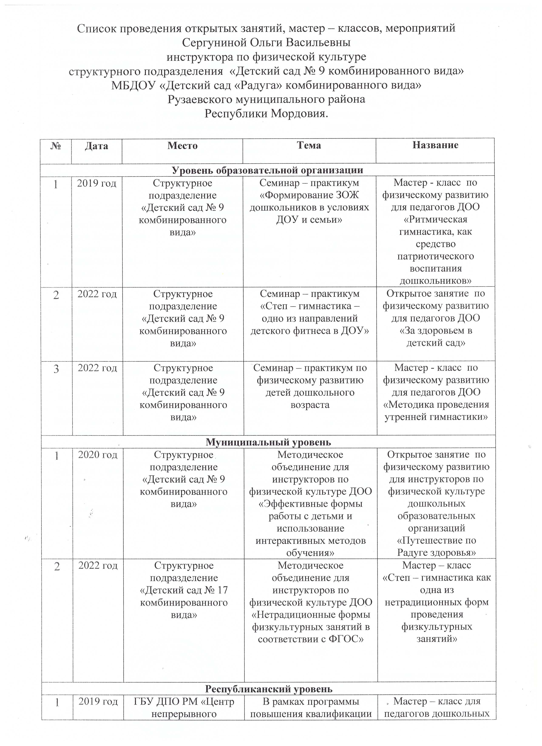
ПОРТФОЛИО
 | Барскова Валентина Васильевна инструктор по физической культуре структурного подразделения «Детский сад №10 комбинированного вида» муниципального бюджетного дошкольного образовательного учреждения «Детский сад «Радуга» комбинированного вида» Рузаевского муниципального района
Дата рождения: 10.04.1984
Профессиональное образование: МГУ им. Н.П.Огарева, филология
Диплом ВСВ №1606634, дата выдачи 10 июня 2006 г.
Профессиональная переподготовка ГБУ ДПО «МРИО» по программе «Педагогика и методика дошкольного образования», квалификация воспитатель . Диплом №132402509963, дата выдачи 05 апреля 2016
Стаж педагогической работы (по специальности): 8лет
Общий трудовой стаж: 8 лет
Дата последней аттестации:01.06.2015, приказ № 556 Министерства образования РМ.

Slide 52
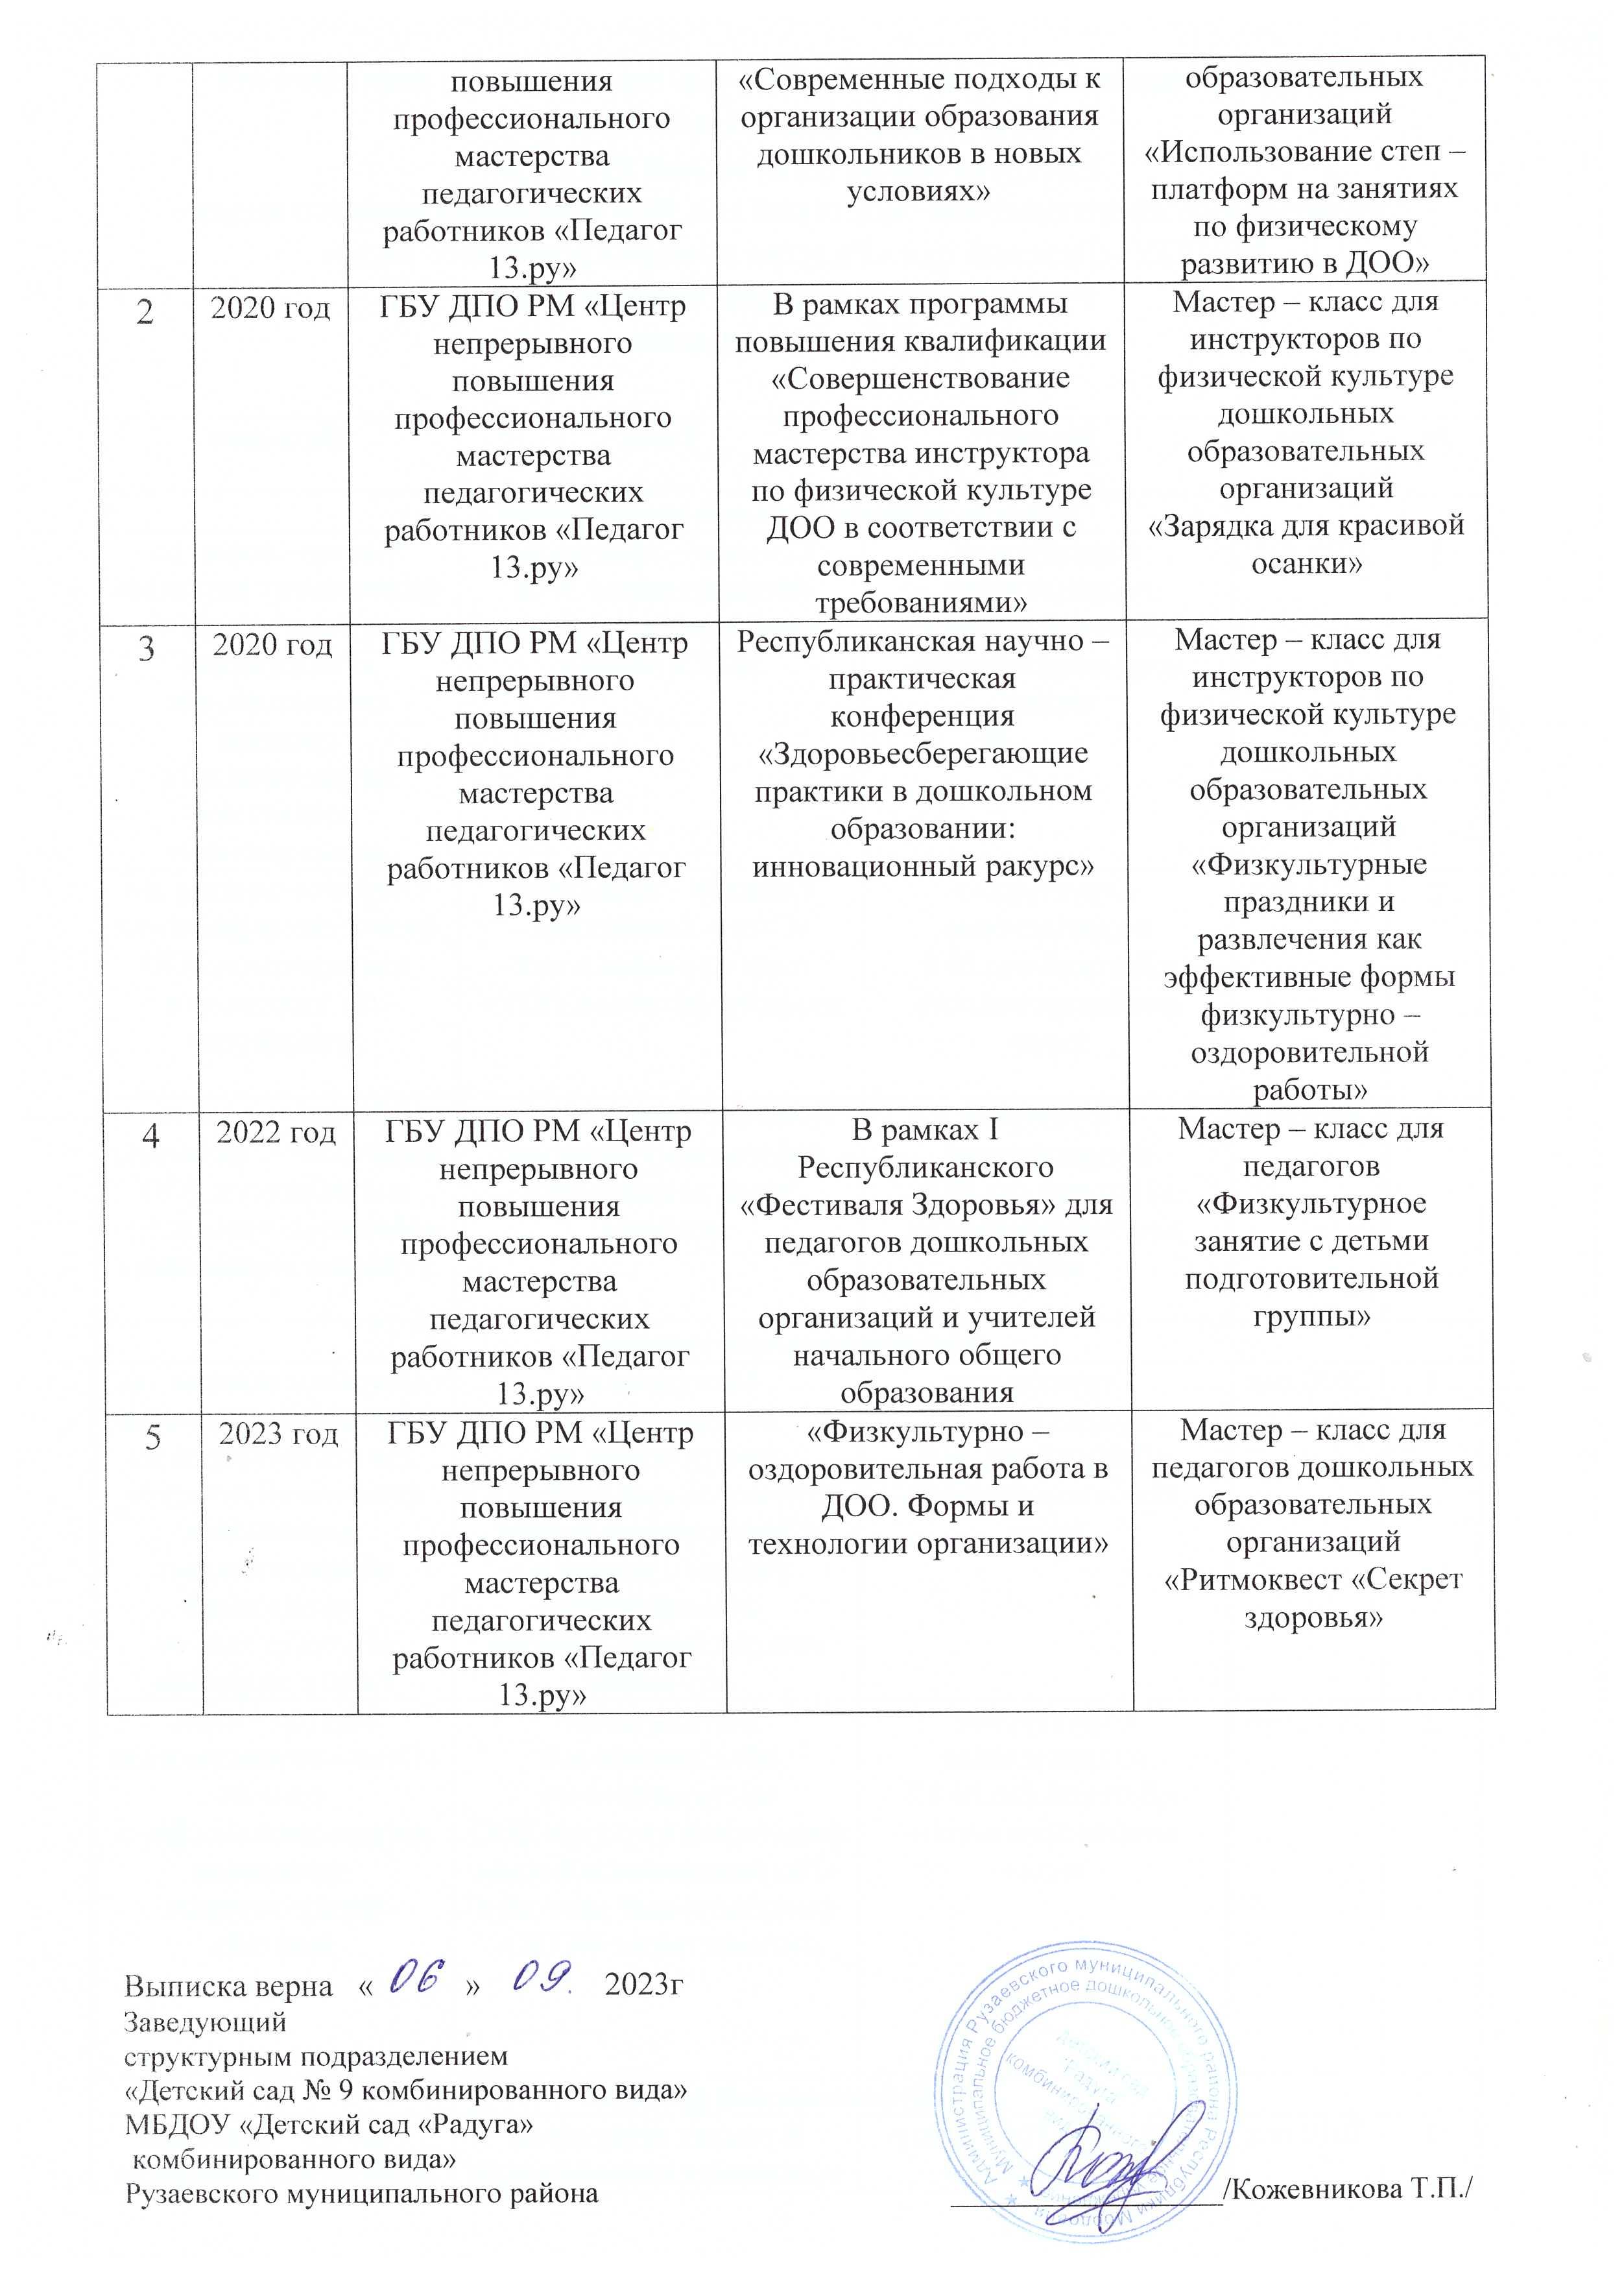
ПОРТФОЛИО
 | Барскова Валентина Васильевна инструктор по физической культуре структурного подразделения «Детский сад №10 комбинированного вида» муниципального бюджетного дошкольного образовательного учреждения «Детский сад «Радуга» комбинированного вида» Рузаевского муниципального района
Дата рождения: 10.04.1984
Профессиональное образование: МГУ им. Н.П.Огарева, филология
Диплом ВСВ №1606634, дата выдачи 10 июня 2006 г.
Профессиональная переподготовка ГБУ ДПО «МРИО» по программе «Педагогика и методика дошкольного образования», квалификация воспитатель . Диплом №132402509963, дата выдачи 05 апреля 2016
Стаж педагогической работы (по специальности): 8лет
Общий трудовой стаж: 8 лет
Дата последней аттестации:01.06.2015, приказ № 556 Министерства образования РМ.

Slide 53
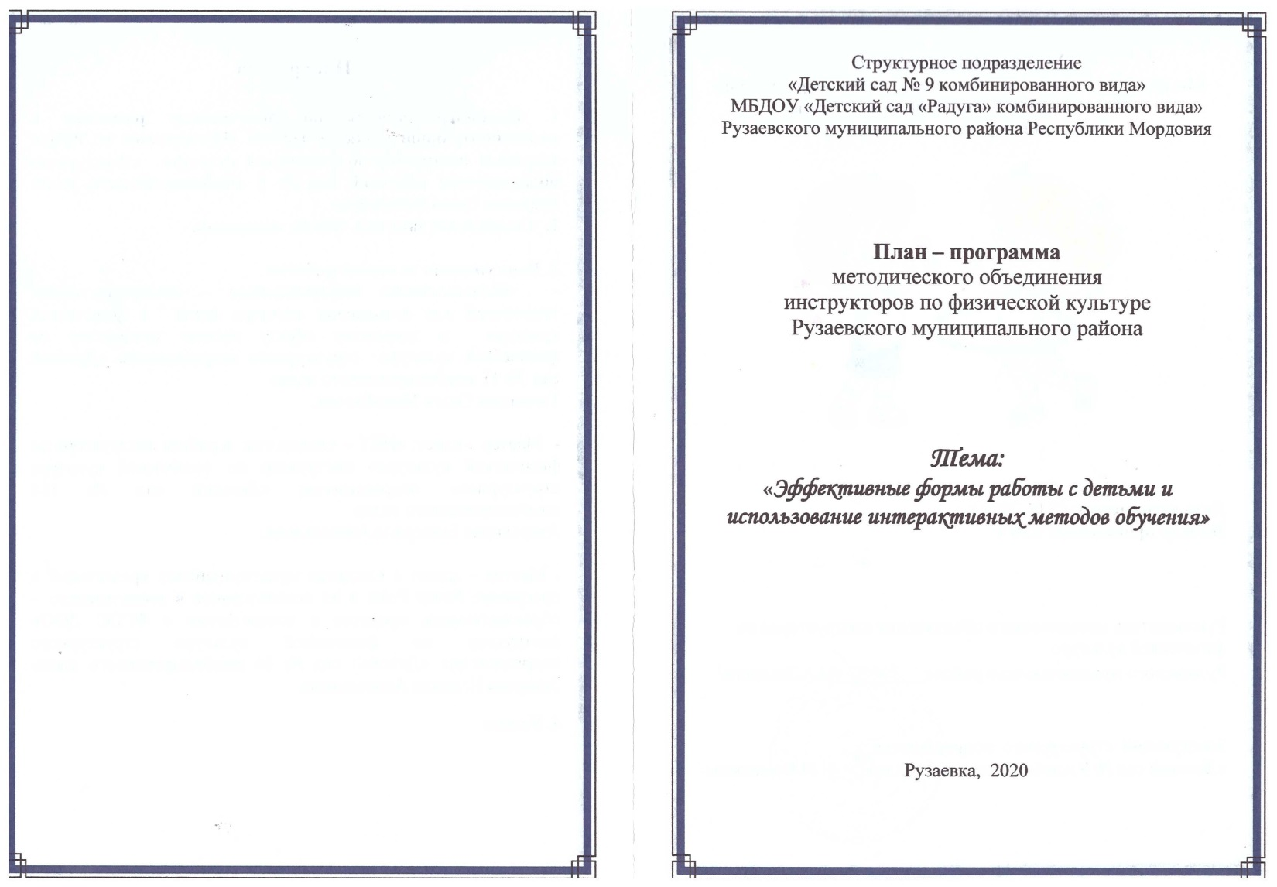
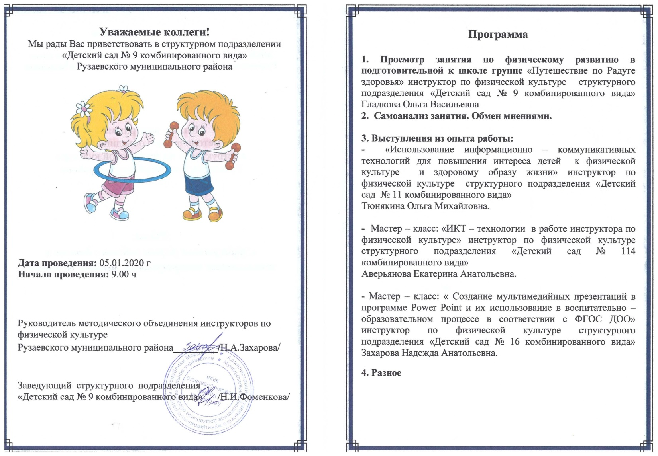
ПОРТФОЛИО
 | Барскова Валентина Васильевна инструктор по физической культуре структурного подразделения «Детский сад №10 комбинированного вида» муниципального бюджетного дошкольного образовательного учреждения «Детский сад «Радуга» комбинированного вида» Рузаевского муниципального района
Дата рождения: 10.04.1984
Профессиональное образование: МГУ им. Н.П.Огарева, филология
Диплом ВСВ №1606634, дата выдачи 10 июня 2006 г.
Профессиональная переподготовка ГБУ ДПО «МРИО» по программе «Педагогика и методика дошкольного образования», квалификация воспитатель . Диплом №132402509963, дата выдачи 05 апреля 2016
Стаж педагогической работы (по специальности): 8лет
Общий трудовой стаж: 8 лет
Дата последней аттестации:01.06.2015, приказ № 556 Министерства образования РМ.

Slide 54
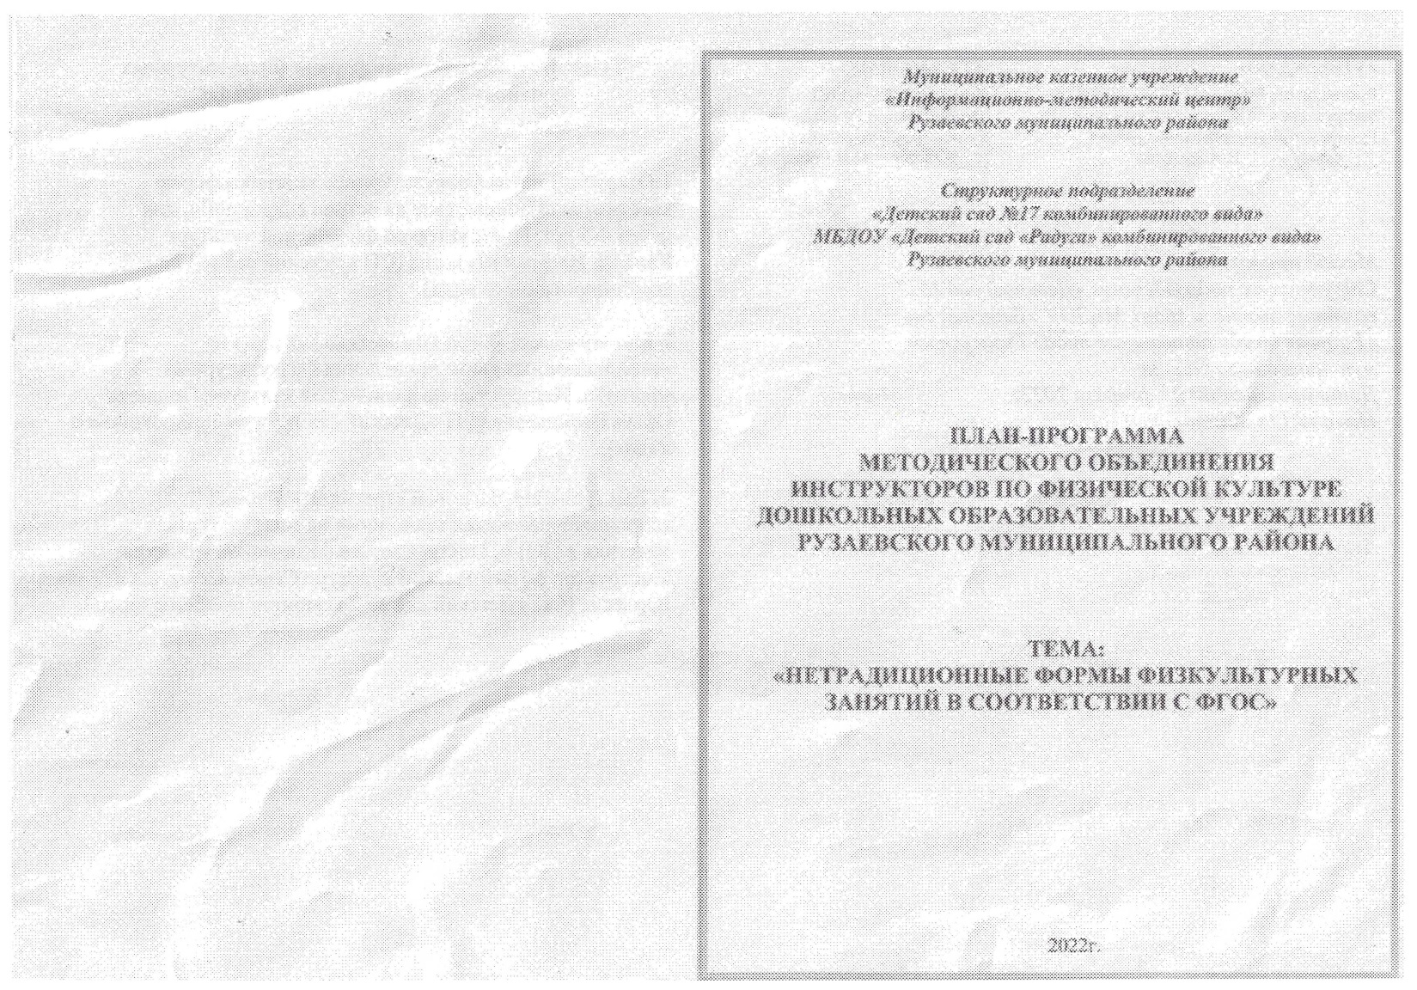
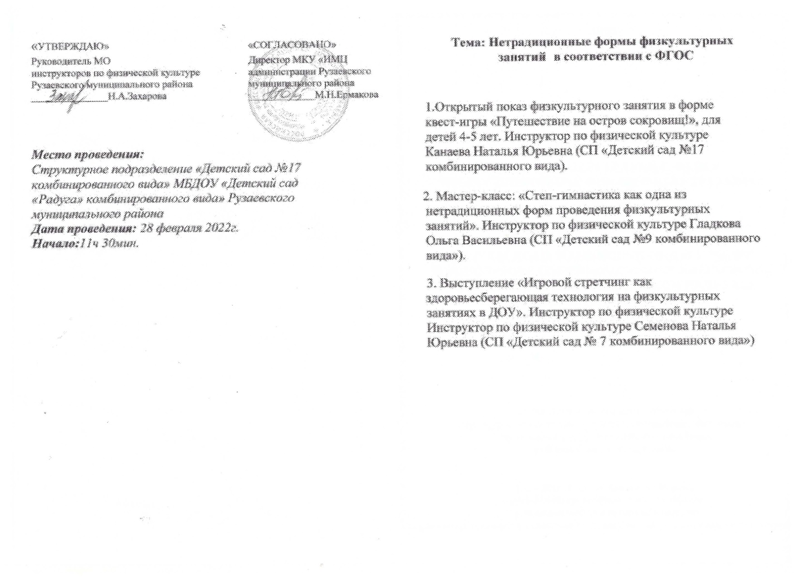
ПОРТФОЛИО
 | Барскова Валентина Васильевна инструктор по физической культуре структурного подразделения «Детский сад №10 комбинированного вида» муниципального бюджетного дошкольного образовательного учреждения «Детский сад «Радуга» комбинированного вида» Рузаевского муниципального района
Дата рождения: 10.04.1984
Профессиональное образование: МГУ им. Н.П.Огарева, филология
Диплом ВСВ №1606634, дата выдачи 10 июня 2006 г.
Профессиональная переподготовка ГБУ ДПО «МРИО» по программе «Педагогика и методика дошкольного образования», квалификация воспитатель . Диплом №132402509963, дата выдачи 05 апреля 2016
Стаж педагогической работы (по специальности): 8лет
Общий трудовой стаж: 8 лет
Дата последней аттестации:01.06.2015, приказ № 556 Министерства образования РМ.

Slide 55
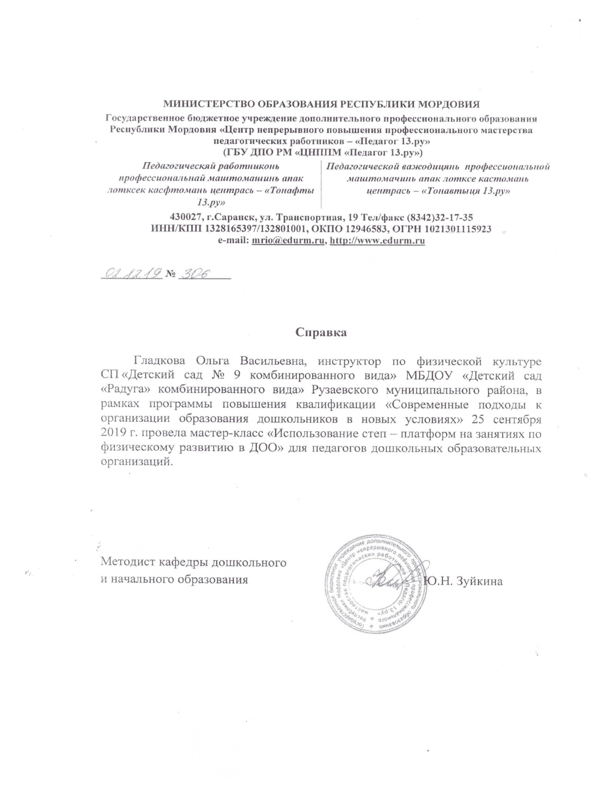
ПОРТФОЛИО
 | Барскова Валентина Васильевна инструктор по физической культуре структурного подразделения «Детский сад №10 комбинированного вида» муниципального бюджетного дошкольного образовательного учреждения «Детский сад «Радуга» комбинированного вида» Рузаевского муниципального района
Дата рождения: 10.04.1984
Профессиональное образование: МГУ им. Н.П.Огарева, филология
Диплом ВСВ №1606634, дата выдачи 10 июня 2006 г.
Профессиональная переподготовка ГБУ ДПО «МРИО» по программе «Педагогика и методика дошкольного образования», квалификация воспитатель . Диплом №132402509963, дата выдачи 05 апреля 2016
Стаж педагогической работы (по специальности): 8лет
Общий трудовой стаж: 8 лет
Дата последней аттестации:01.06.2015, приказ № 556 Министерства образования РМ.

Slide 56
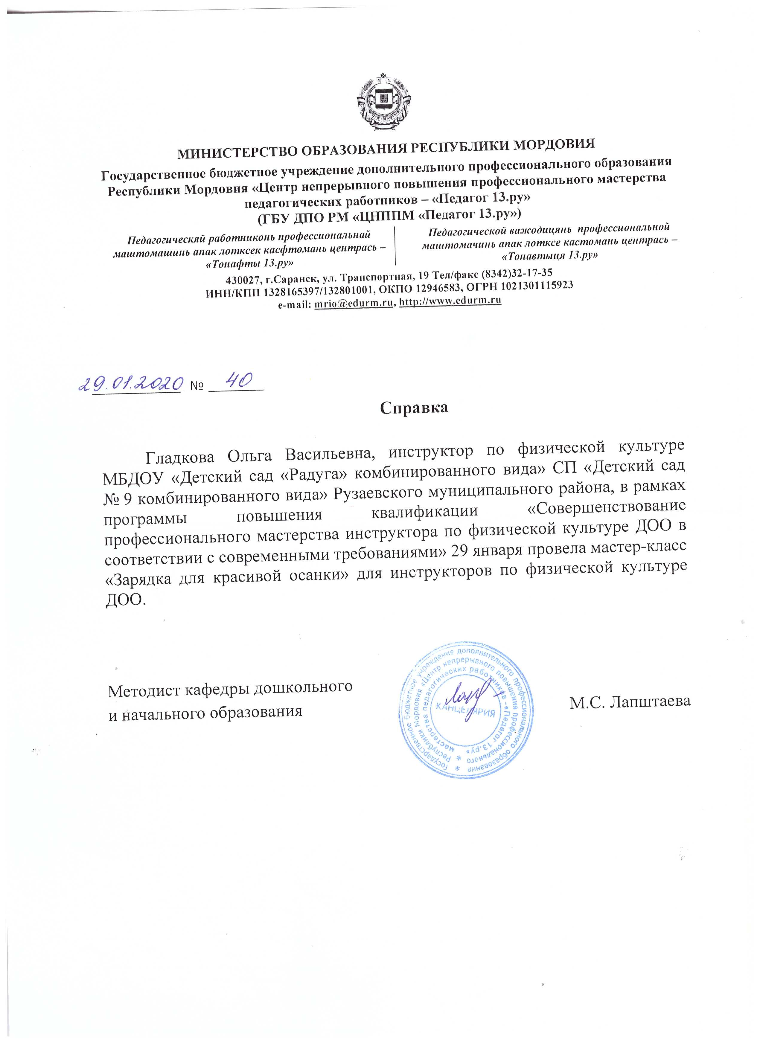
ПОРТФОЛИО
 | Барскова Валентина Васильевна инструктор по физической культуре структурного подразделения «Детский сад №10 комбинированного вида» муниципального бюджетного дошкольного образовательного учреждения «Детский сад «Радуга» комбинированного вида» Рузаевского муниципального района
Дата рождения: 10.04.1984
Профессиональное образование: МГУ им. Н.П.Огарева, филология
Диплом ВСВ №1606634, дата выдачи 10 июня 2006 г.
Профессиональная переподготовка ГБУ ДПО «МРИО» по программе «Педагогика и методика дошкольного образования», квалификация воспитатель . Диплом №132402509963, дата выдачи 05 апреля 2016
Стаж педагогической работы (по специальности): 8лет
Общий трудовой стаж: 8 лет
Дата последней аттестации:01.06.2015, приказ № 556 Министерства образования РМ.

Slide 57
ПОРТФОЛИО
 | Барскова Валентина Васильевна инструктор по физической культуре структурного подразделения «Детский сад №10 комбинированного вида» муниципального бюджетного дошкольного образовательного учреждения «Детский сад «Радуга» комбинированного вида» Рузаевского муниципального района
Дата рождения: 10.04.1984
Профессиональное образование: МГУ им. Н.П.Огарева, филология
Диплом ВСВ №1606634, дата выдачи 10 июня 2006 г.
Профессиональная переподготовка ГБУ ДПО «МРИО» по программе «Педагогика и методика дошкольного образования», квалификация воспитатель . Диплом №132402509963, дата выдачи 05 апреля 2016
Стаж педагогической работы (по специальности): 8лет
Общий трудовой стаж: 8 лет
Дата последней аттестации:01.06.2015, приказ № 556 Министерства образования РМ.

Slide 58
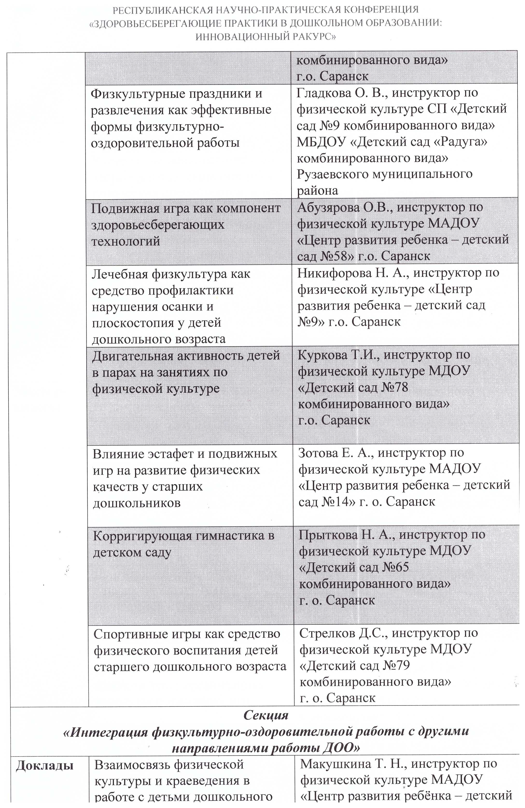
ПОРТФОЛИО
 | Барскова Валентина Васильевна инструктор по физической культуре структурного подразделения «Детский сад №10 комбинированного вида» муниципального бюджетного дошкольного образовательного учреждения «Детский сад «Радуга» комбинированного вида» Рузаевского муниципального района
Дата рождения: 10.04.1984
Профессиональное образование: МГУ им. Н.П.Огарева, филология
Диплом ВСВ №1606634, дата выдачи 10 июня 2006 г.
Профессиональная переподготовка ГБУ ДПО «МРИО» по программе «Педагогика и методика дошкольного образования», квалификация воспитатель . Диплом №132402509963, дата выдачи 05 апреля 2016
Стаж педагогической работы (по специальности): 8лет
Общий трудовой стаж: 8 лет
Дата последней аттестации:01.06.2015, приказ № 556 Министерства образования РМ.

Slide 59
ПОРТФОЛИО
 | Барскова Валентина Васильевна инструктор по физической культуре структурного подразделения «Детский сад №10 комбинированного вида» муниципального бюджетного дошкольного образовательного учреждения «Детский сад «Радуга» комбинированного вида» Рузаевского муниципального района
Дата рождения: 10.04.1984
Профессиональное образование: МГУ им. Н.П.Огарева, филология
Диплом ВСВ №1606634, дата выдачи 10 июня 2006 г.
Профессиональная переподготовка ГБУ ДПО «МРИО» по программе «Педагогика и методика дошкольного образования», квалификация воспитатель . Диплом №132402509963, дата выдачи 05 апреля 2016
Стаж педагогической работы (по специальности): 8лет
Общий трудовой стаж: 8 лет
Дата последней аттестации:01.06.2015, приказ № 556 Министерства образования РМ.

Slide 60
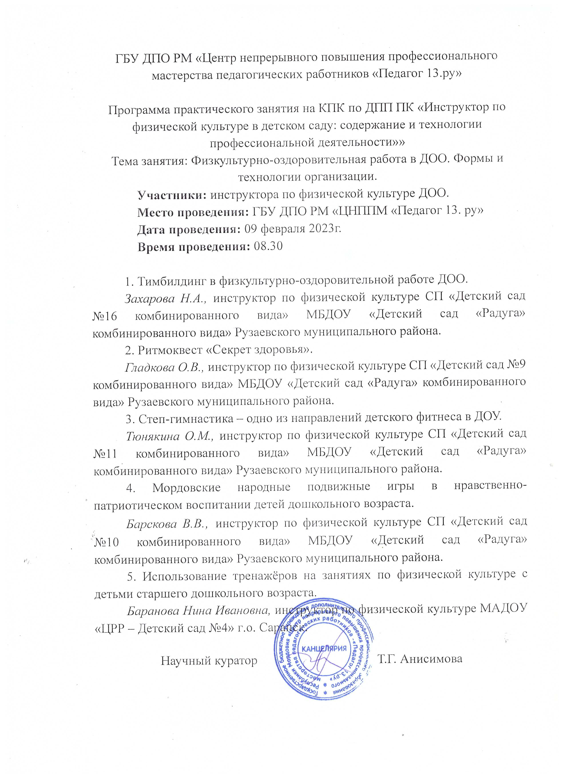
ПОРТФОЛИО
 | Барскова Валентина Васильевна инструктор по физической культуре структурного подразделения «Детский сад №10 комбинированного вида» муниципального бюджетного дошкольного образовательного учреждения «Детский сад «Радуга» комбинированного вида» Рузаевского муниципального района
Дата рождения: 10.04.1984
Профессиональное образование: МГУ им. Н.П.Огарева, филология
Диплом ВСВ №1606634, дата выдачи 10 июня 2006 г.
Профессиональная переподготовка ГБУ ДПО «МРИО» по программе «Педагогика и методика дошкольного образования», квалификация воспитатель . Диплом №132402509963, дата выдачи 05 апреля 2016
Стаж педагогической работы (по специальности): 8лет
Общий трудовой стаж: 8 лет
Дата последней аттестации:01.06.2015, приказ № 556 Министерства образования РМ.

Slide 61
ПОРТФОЛИО
 | Барскова Валентина Васильевна инструктор по физической культуре структурного подразделения «Детский сад №10 комбинированного вида» муниципального бюджетного дошкольного образовательного учреждения «Детский сад «Радуга» комбинированного вида» Рузаевского муниципального района
Общественно - педагогическая деятельность педагога: участие в комиссиях, педагогических сообществах, в жюри конкурсов.
Дата рождения: 10.04.1984
Профессиональное образование: МГУ им. Н.П.Огарева, филология
Диплом ВСВ №1606634, дата выдачи 10 июня 2006 г.
Профессиональная переподготовка ГБУ ДПО «МРИО» по программе «Педагогика и методика дошкольного образования», квалификация воспитатель . Диплом №132402509963, дата выдачи 05 апреля 2016
Стаж педагогической работы (по специальности): 8лет
Общий трудовой стаж: 8 лет
Дата последней аттестации:01.06.2015, приказ № 556 Министерства образования РМ.

Slide 62
ПОРТФОЛИО
 | Барскова Валентина Васильевна инструктор по физической культуре структурного подразделения «Детский сад №10 комбинированного вида» муниципального бюджетного дошкольного образовательного учреждения «Детский сад «Радуга» комбинированного вида» Рузаевского муниципального района
Дата рождения: 10.04.1984
Профессиональное образование: МГУ им. Н.П.Огарева, филология
Диплом ВСВ №1606634, дата выдачи 10 июня 2006 г.
Профессиональная переподготовка ГБУ ДПО «МРИО» по программе «Педагогика и методика дошкольного образования», квалификация воспитатель . Диплом №132402509963, дата выдачи 05 апреля 2016
Стаж педагогической работы (по специальности): 8лет
Общий трудовой стаж: 8 лет
Дата последней аттестации:01.06.2015, приказ № 556 Министерства образования РМ.

Slide 63
ПОРТФОЛИО
 | Барскова Валентина Васильевна инструктор по физической культуре структурного подразделения «Детский сад №10 комбинированного вида» муниципального бюджетного дошкольного образовательного учреждения «Детский сад «Радуга» комбинированного вида» Рузаевского муниципального района
Дата рождения: 10.04.1984
Профессиональное образование: МГУ им. Н.П.Огарева, филология
Диплом ВСВ №1606634, дата выдачи 10 июня 2006 г.
Профессиональная переподготовка ГБУ ДПО «МРИО» по программе «Педагогика и методика дошкольного образования», квалификация воспитатель . Диплом №132402509963, дата выдачи 05 апреля 2016
Стаж педагогической работы (по специальности): 8лет
Общий трудовой стаж: 8 лет
Дата последней аттестации:01.06.2015, приказ № 556 Министерства образования РМ.

Slide 64
ПОРТФОЛИО
 | Барскова Валентина Васильевна инструктор по физической культуре структурного подразделения «Детский сад №10 комбинированного вида» муниципального бюджетного дошкольного образовательного учреждения «Детский сад «Радуга» комбинированного вида» Рузаевского муниципального района
Дата рождения: 10.04.1984
Профессиональное образование: МГУ им. Н.П.Огарева, филология
Диплом ВСВ №1606634, дата выдачи 10 июня 2006 г.
Профессиональная переподготовка ГБУ ДПО «МРИО» по программе «Педагогика и методика дошкольного образования», квалификация воспитатель . Диплом №132402509963, дата выдачи 05 апреля 2016
Стаж педагогической работы (по специальности): 8лет
Общий трудовой стаж: 8 лет
Дата последней аттестации:01.06.2015, приказ № 556 Министерства образования РМ.

Slide 65
ПОРТФОЛИО
 | Барскова Валентина Васильевна инструктор по физической культуре структурного подразделения «Детский сад №10 комбинированного вида» муниципального бюджетного дошкольного образовательного учреждения «Детский сад «Радуга» комбинированного вида» Рузаевского муниципального района
Дата рождения: 10.04.1984
Профессиональное образование: МГУ им. Н.П.Огарева, филология
Диплом ВСВ №1606634, дата выдачи 10 июня 2006 г.
Профессиональная переподготовка ГБУ ДПО «МРИО» по программе «Педагогика и методика дошкольного образования», квалификация воспитатель . Диплом №132402509963, дата выдачи 05 апреля 2016
Стаж педагогической работы (по специальности): 8лет
Общий трудовой стаж: 8 лет
Дата последней аттестации:01.06.2015, приказ № 556 Министерства образования РМ.

Slide 66
ПОРТФОЛИО
 | Барскова Валентина Васильевна инструктор по физической культуре структурного подразделения «Детский сад №10 комбинированного вида» муниципального бюджетного дошкольного образовательного учреждения «Детский сад «Радуга» комбинированного вида» Рузаевского муниципального района
Дата рождения: 10.04.1984
Профессиональное образование: МГУ им. Н.П.Огарева, филология
Диплом ВСВ №1606634, дата выдачи 10 июня 2006 г.
Профессиональная переподготовка ГБУ ДПО «МРИО» по программе «Педагогика и методика дошкольного образования», квалификация воспитатель . Диплом №132402509963, дата выдачи 05 апреля 2016
Стаж педагогической работы (по специальности): 8лет
Общий трудовой стаж: 8 лет
Дата последней аттестации:01.06.2015, приказ № 556 Министерства образования РМ.

Slide 67
ПОРТФОЛИО
 | Барскова Валентина Васильевна инструктор по физической культуре структурного подразделения «Детский сад №10 комбинированного вида» муниципального бюджетного дошкольного образовательного учреждения «Детский сад «Радуга» комбинированного вида» Рузаевского муниципального района
Дата рождения: 10.04.1984
Профессиональное образование: МГУ им. Н.П.Огарева, филология
Диплом ВСВ №1606634, дата выдачи 10 июня 2006 г.
Профессиональная переподготовка ГБУ ДПО «МРИО» по программе «Педагогика и методика дошкольного образования», квалификация воспитатель . Диплом №132402509963, дата выдачи 05 апреля 2016
Стаж педагогической работы (по специальности): 8лет
Общий трудовой стаж: 8 лет
Дата последней аттестации:01.06.2015, приказ № 556 Министерства образования РМ.

Slide 68
ПОРТФОЛИО
 | Барскова Валентина Васильевна инструктор по физической культуре структурного подразделения «Детский сад №10 комбинированного вида» муниципального бюджетного дошкольного образовательного учреждения «Детский сад «Радуга» комбинированного вида» Рузаевского муниципального района
Дата рождения: 10.04.1984
Профессиональное образование: МГУ им. Н.П.Огарева, филология
Диплом ВСВ №1606634, дата выдачи 10 июня 2006 г.
Профессиональная переподготовка ГБУ ДПО «МРИО» по программе «Педагогика и методика дошкольного образования», квалификация воспитатель . Диплом №132402509963, дата выдачи 05 апреля 2016
Стаж педагогической работы (по специальности): 8лет
Общий трудовой стаж: 8 лет
Дата последней аттестации:01.06.2015, приказ № 556 Министерства образования РМ.

Slide 69
ПОРТФОЛИО
 | Барскова Валентина Васильевна инструктор по физической культуре структурного подразделения «Детский сад №10 комбинированного вида» муниципального бюджетного дошкольного образовательного учреждения «Детский сад «Радуга» комбинированного вида» Рузаевского муниципального района
Дата рождения: 10.04.1984
Профессиональное образование: МГУ им. Н.П.Огарева, филология
Диплом ВСВ №1606634, дата выдачи 10 июня 2006 г.
Профессиональная переподготовка ГБУ ДПО «МРИО» по программе «Педагогика и методика дошкольного образования», квалификация воспитатель . Диплом №132402509963, дата выдачи 05 апреля 2016
Стаж педагогической работы (по специальности): 8лет
Общий трудовой стаж: 8 лет
Дата последней аттестации:01.06.2015, приказ № 556 Министерства образования РМ.

Slide 70
ПОРТФОЛИО
Результаты участия
в инновационной (экспериментальной) деятельности.
 | Барскова Валентина Васильевна инструктор по физической культуре структурного подразделения «Детский сад №10 комбинированного вида» муниципального бюджетного дошкольного образовательного учреждения «Детский сад «Радуга» комбинированного вида» Рузаевского муниципального района
Дата рождения: 10.04.1984
Профессиональное образование: МГУ им. Н.П.Огарева, филология
Диплом ВСВ №1606634, дата выдачи 10 июня 2006 г.
Профессиональная переподготовка ГБУ ДПО «МРИО» по программе «Педагогика и методика дошкольного образования», квалификация воспитатель . Диплом №132402509963, дата выдачи 05 апреля 2016
Стаж педагогической работы (по специальности): 8лет
Общий трудовой стаж: 8 лет
Дата последней аттестации:01.06.2015, приказ № 556 Министерства образования РМ.

Slide 71
ПОРТФОЛИО
 | Барскова Валентина Васильевна инструктор по физической культуре структурного подразделения «Детский сад №10 комбинированного вида» муниципального бюджетного дошкольного образовательного учреждения «Детский сад «Радуга» комбинированного вида» Рузаевского муниципального района
Дата рождения: 10.04.1984
Профессиональное образование: МГУ им. Н.П.Огарева, филология
Диплом ВСВ №1606634, дата выдачи 10 июня 2006 г.
Профессиональная переподготовка ГБУ ДПО «МРИО» по программе «Педагогика и методика дошкольного образования», квалификация воспитатель . Диплом №132402509963, дата выдачи 05 апреля 2016
Стаж педагогической работы (по специальности): 8лет
Общий трудовой стаж: 8 лет
Дата последней аттестации:01.06.2015, приказ № 556 Министерства образования РМ.

Slide 72
ПОРТФОЛИО
 | Барскова Валентина Васильевна инструктор по физической культуре структурного подразделения «Детский сад №10 комбинированного вида» муниципального бюджетного дошкольного образовательного учреждения «Детский сад «Радуга» комбинированного вида» Рузаевского муниципального района
Дата рождения: 10.04.1984
Профессиональное образование: МГУ им. Н.П.Огарева, филология
Диплом ВСВ №1606634, дата выдачи 10 июня 2006 г.
Профессиональная переподготовка ГБУ ДПО «МРИО» по программе «Педагогика и методика дошкольного образования», квалификация воспитатель . Диплом №132402509963, дата выдачи 05 апреля 2016
Стаж педагогической работы (по специальности): 8лет
Общий трудовой стаж: 8 лет
Дата последней аттестации:01.06.2015, приказ № 556 Министерства образования РМ.

Slide 73
ПОРТФОЛИО
Степень осуществления просветительской функции.
 | Барскова Валентина Васильевна инструктор по физической культуре структурного подразделения «Детский сад №10 комбинированного вида» муниципального бюджетного дошкольного образовательного учреждения «Детский сад «Радуга» комбинированного вида» Рузаевского муниципального района
Дата рождения: 10.04.1984
Профессиональное образование: МГУ им. Н.П.Огарева, филология
Диплом ВСВ №1606634, дата выдачи 10 июня 2006 г.
Профессиональная переподготовка ГБУ ДПО «МРИО» по программе «Педагогика и методика дошкольного образования», квалификация воспитатель . Диплом №132402509963, дата выдачи 05 апреля 2016
Стаж педагогической работы (по специальности): 8лет
Общий трудовой стаж: 8 лет
Дата последней аттестации:01.06.2015, приказ № 556 Министерства образования РМ.

Slide 74
ПОРТФОЛИО
 | Барскова Валентина Васильевна инструктор по физической культуре структурного подразделения «Детский сад №10 комбинированного вида» муниципального бюджетного дошкольного образовательного учреждения «Детский сад «Радуга» комбинированного вида» Рузаевского муниципального района
Дата рождения: 10.04.1984
Профессиональное образование: МГУ им. Н.П.Огарева, филология
Диплом ВСВ №1606634, дата выдачи 10 июня 2006 г.
Профессиональная переподготовка ГБУ ДПО «МРИО» по программе «Педагогика и методика дошкольного образования», квалификация воспитатель . Диплом №132402509963, дата выдачи 05 апреля 2016
Стаж педагогической работы (по специальности): 8лет
Общий трудовой стаж: 8 лет
Дата последней аттестации:01.06.2015, приказ № 556 Министерства образования РМ.

Slide 75
ПОРТФОЛИО
 | Барскова Валентина Васильевна инструктор по физической культуре структурного подразделения «Детский сад №10 комбинированного вида» муниципального бюджетного дошкольного образовательного учреждения «Детский сад «Радуга» комбинированного вида» Рузаевского муниципального района
Участие педагога в профессиональных конкурсах.
Дата рождения: 10.04.1984
Профессиональное образование: МГУ им. Н.П.Огарева, филология
Диплом ВСВ №1606634, дата выдачи 10 июня 2006 г.
Профессиональная переподготовка ГБУ ДПО «МРИО» по программе «Педагогика и методика дошкольного образования», квалификация воспитатель . Диплом №132402509963, дата выдачи 05 апреля 2016
Стаж педагогической работы (по специальности): 8лет
Общий трудовой стаж: 8 лет
Дата последней аттестации:01.06.2015, приказ № 556 Министерства образования РМ.

Slide 76
ПОРТФОЛИО
 | Барскова Валентина Васильевна инструктор по физической культуре структурного подразделения «Детский сад №10 комбинированного вида» муниципального бюджетного дошкольного образовательного учреждения «Детский сад «Радуга» комбинированного вида» Рузаевского муниципального района
Дата рождения: 10.04.1984
Профессиональное образование: МГУ им. Н.П.Огарева, филология
Диплом ВСВ №1606634, дата выдачи 10 июня 2006 г.
Профессиональная переподготовка ГБУ ДПО «МРИО» по программе «Педагогика и методика дошкольного образования», квалификация воспитатель . Диплом №132402509963, дата выдачи 05 апреля 2016
Стаж педагогической работы (по специальности): 8лет
Общий трудовой стаж: 8 лет
Дата последней аттестации:01.06.2015, приказ № 556 Министерства образования РМ.

Slide 85
ПОРТФОЛИО
Награды и поощрения педагога.
 | Барскова Валентина Васильевна инструктор по физической культуре структурного подразделения «Детский сад №10 комбинированного вида» муниципального бюджетного дошкольного образовательного учреждения «Детский сад «Радуга» комбинированного вида» Рузаевского муниципального района
Дата рождения: 10.04.1984
Профессиональное образование: МГУ им. Н.П.Огарева, филология
Диплом ВСВ №1606634, дата выдачи 10 июня 2006 г.
Профессиональная переподготовка ГБУ ДПО «МРИО» по программе «Педагогика и методика дошкольного образования», квалификация воспитатель . Диплом №132402509963, дата выдачи 05 апреля 2016
Стаж педагогической работы (по специальности): 8лет
Общий трудовой стаж: 8 лет
Дата последней аттестации:01.06.2015, приказ № 556 Министерства образования РМ.

Slide 86
ПОРТФОЛИО
 | Барскова Валентина Васильевна инструктор по физической культуре структурного подразделения «Детский сад №10 комбинированного вида» муниципального бюджетного дошкольного образовательного учреждения «Детский сад «Радуга» комбинированного вида» Рузаевского муниципального района
Дата рождения: 10.04.1984
Профессиональное образование: МГУ им. Н.П.Огарева, филология
Диплом ВСВ №1606634, дата выдачи 10 июня 2006 г.
Профессиональная переподготовка ГБУ ДПО «МРИО» по программе «Педагогика и методика дошкольного образования», квалификация воспитатель . Диплом №132402509963, дата выдачи 05 апреля 2016
Стаж педагогической работы (по специальности): 8лет
Общий трудовой стаж: 8 лет
Дата последней аттестации:01.06.2015, приказ № 556 Министерства образования РМ.

Slide 87
ПОРТФОЛИО
 | Барскова Валентина Васильевна инструктор по физической культуре структурного подразделения «Детский сад №10 комбинированного вида» муниципального бюджетного дошкольного образовательного учреждения «Детский сад «Радуга» комбинированного вида» Рузаевского муниципального района
Дата рождения: 10.04.1984
Профессиональное образование: МГУ им. Н.П.Огарева, филология
Диплом ВСВ №1606634, дата выдачи 10 июня 2006 г.
Профессиональная переподготовка ГБУ ДПО «МРИО» по программе «Педагогика и методика дошкольного образования», квалификация воспитатель . Диплом №132402509963, дата выдачи 05 апреля 2016
Стаж педагогической работы (по специальности): 8лет
Общий трудовой стаж: 8 лет
Дата последней аттестации:01.06.2015, приказ № 556 Министерства образования РМ.

Slide 88
ПОРТФОЛИО
 | Барскова Валентина Васильевна инструктор по физической культуре структурного подразделения «Детский сад №10 комбинированного вида» муниципального бюджетного дошкольного образовательного учреждения «Детский сад «Радуга» комбинированного вида» Рузаевского муниципального района
Дата рождения: 10.04.1984
Профессиональное образование: МГУ им. Н.П.Огарева, филология
Диплом ВСВ №1606634, дата выдачи 10 июня 2006 г.
Профессиональная переподготовка ГБУ ДПО «МРИО» по программе «Педагогика и методика дошкольного образования», квалификация воспитатель . Диплом №132402509963, дата выдачи 05 апреля 2016
Стаж педагогической работы (по специальности): 8лет
Общий трудовой стаж: 8 лет
Дата последней аттестации:01.06.2015, приказ № 556 Министерства образования РМ.

Slide 89
ПОРТФОЛИО
 | Барскова Валентина Васильевна инструктор по физической культуре структурного подразделения «Детский сад №10 комбинированного вида» муниципального бюджетного дошкольного образовательного учреждения «Детский сад «Радуга» комбинированного вида» Рузаевского муниципального района
Дата рождения: 10.04.1984
Профессиональное образование: МГУ им. Н.П.Огарева, филология
Диплом ВСВ №1606634, дата выдачи 10 июня 2006 г.
Профессиональная переподготовка ГБУ ДПО «МРИО» по программе «Педагогика и методика дошкольного образования», квалификация воспитатель . Диплом №132402509963, дата выдачи 05 апреля 2016
Стаж педагогической работы (по специальности): 8лет
Общий трудовой стаж: 8 лет
Дата последней аттестации:01.06.2015, приказ № 556 Министерства образования РМ.

